Slide 1
组合优化与凸优化 第5章 无约束最优化方法(Unconstrained Optimization Methods)
刘绍辉
计算机科学与技术学院 哈尔滨工业大学
shliu@hit.edu.cn
2025年春季

Slide 2
第5章无约束最优化方法(Unconstrained Optimization Methods)
使用导数和不使用导数的线搜索方法
Dichotomous， Golden Section method, Fibonacci method
Bisection search, Newton’s method
多维搜索下使用导数和不使用导数的搜索方法
The Cyclic coordinate method, Hooke and Jeeves， Rosenbrock’s method
The Steepest descent and The method of Newton
牛顿方法的变种：LM和信任域方法
Levenberg-Marquardt, Trust Region Methods
共轭方向法：拟牛顿法和共轭梯度法
目标函数如果是二次的，有限步内可以收敛
次梯度优化方法
不可微目标函数中的Steepest Descent algorithm:投影思想!
总结

Slide 3
第5章 无约束最优化方法(Unconstrained)
实际的优化问题一般都有很多的约束，那为什么还要研究无约束最优化方法呢？
许多算法可以通过Lagrangian乘子法将有约束优化问题转化为一系列的无约束优化问题来求解，例如后续要介绍的Lagrangian对偶和鞍点最优性条件，又如后续要提到的惩罚和障碍函数法等
大多数方法都是通过找到一个方向，然后沿方向最小化来推进求解，这种线搜索方法实际上是无约束或简单约束的最小化问题
最后，有几种无约束最优化方法可以自然推广到有约束问题的求解上去

Slide 4
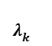
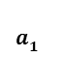
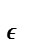
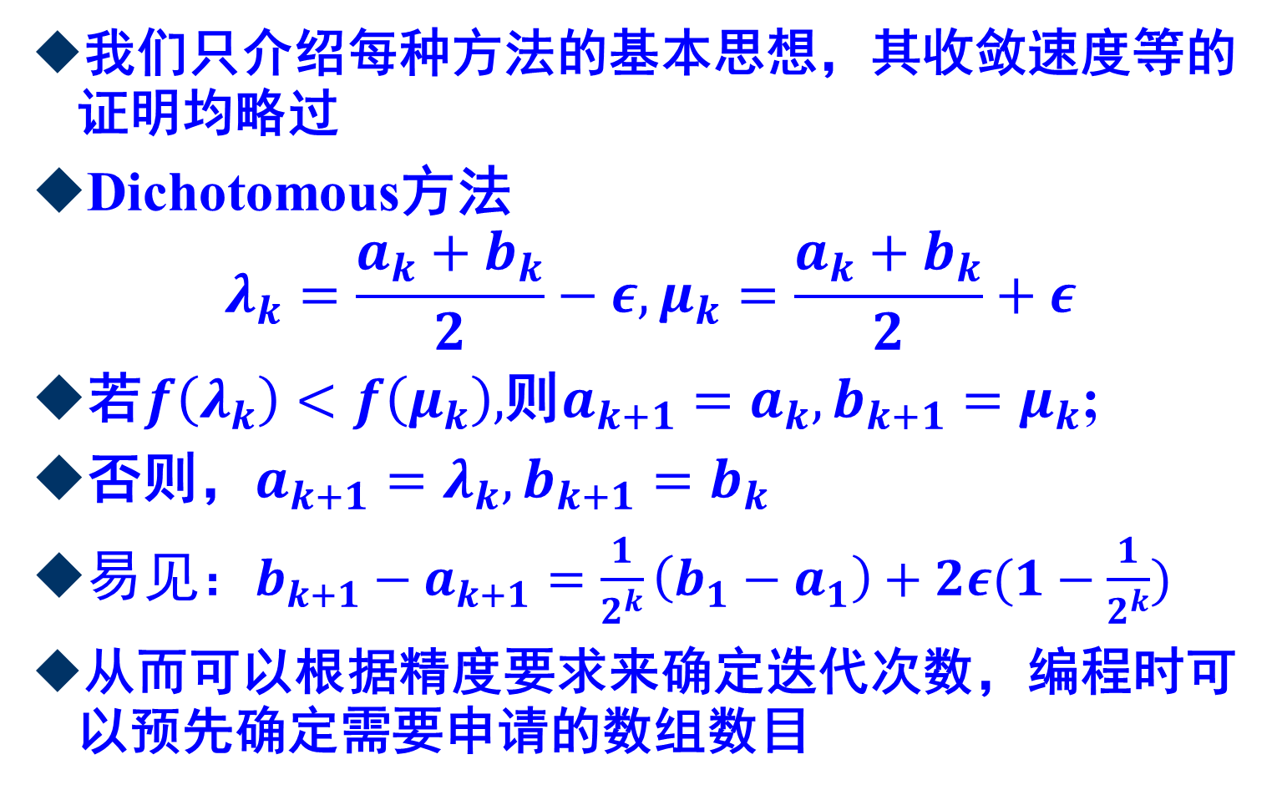
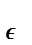
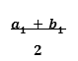
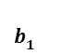
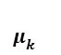
第5章 无约束最优化方法(Unconstrained)
我们只介绍每种方法的基本思想，其收敛速度等的证明均略过
Dichotomous方法
$$λ_{k}=\frac{a_{k}+b_{k}}{2}−ε, μ_{k}=\frac{a_{k}+b_{k}}{2}+ε$$
若$f\left(λ_{k}\right)<f\left(μ_{k}\right),$则$a_{k+1}=a_{k},b_{k+1}=μ_{k}$;
否则，$a_{k+1}=λ_{k},b_{k+1}=b_{k}$
$易见：b_{k+1}−a_{k+1}=\frac{1}{2^{k}}\left(b_{1}−a_{1}\right)+2ε(1−\frac{1}{2^{k}})$
从而可以根据精度要求来确定迭代次数，编程时可以预先确定需要申请的数组数目
$$ε$$
$$ε$$
$$a_{1}$$
$$λ_{k}$$
$$\frac{a_{1}+b_{1}}{2}$$
$$μ_{k}$$
$$b_{1}$$

Slide 5
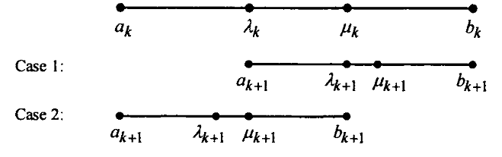
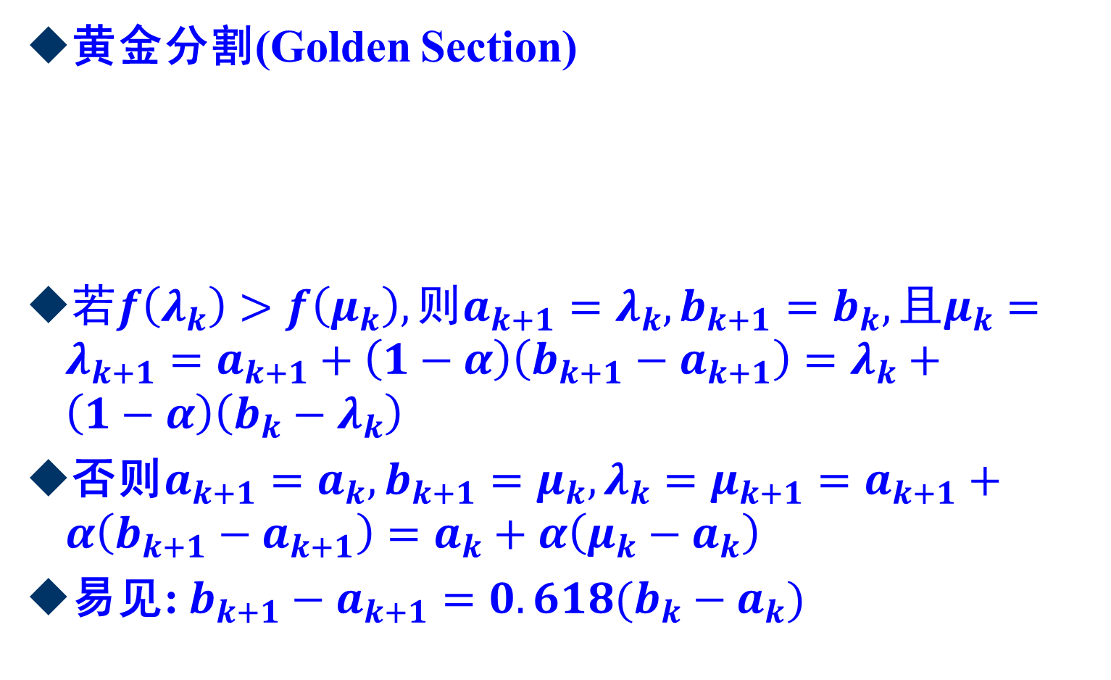
第5章 无约束最优化方法-线搜索回顾
黄金分割(Golden Section)
$若f\left(λ_{k}\right)>f\left(μ_{k}\right), 则{a_{k+1}=λ_{k}, b_{k+1}=b_{k}, 且μ}_{k}=λ_{k+1}=a_{k+1}+\left(1−α\right)\left(b_{k+1}−a_{k+1}\right)=λ_{k}+\left(1−α\right)\left(b_{k}−λ_{k}\right)$
否则${a_{k+1}=a_{k}, b_{k+1}=μ_{k},λ}_{k}=μ_{k+1}=a_{k+1}+α\left(b_{k+1}−a_{k+1}\right)=a_{k}+α\left(μ_{k}−a_{k}\right)$
易见: $b_{k+1}−a_{k+1}=0.618(b_{k}−a_{k})$

Slide 6
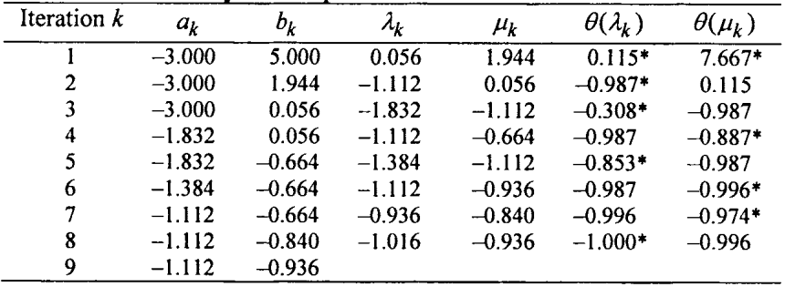
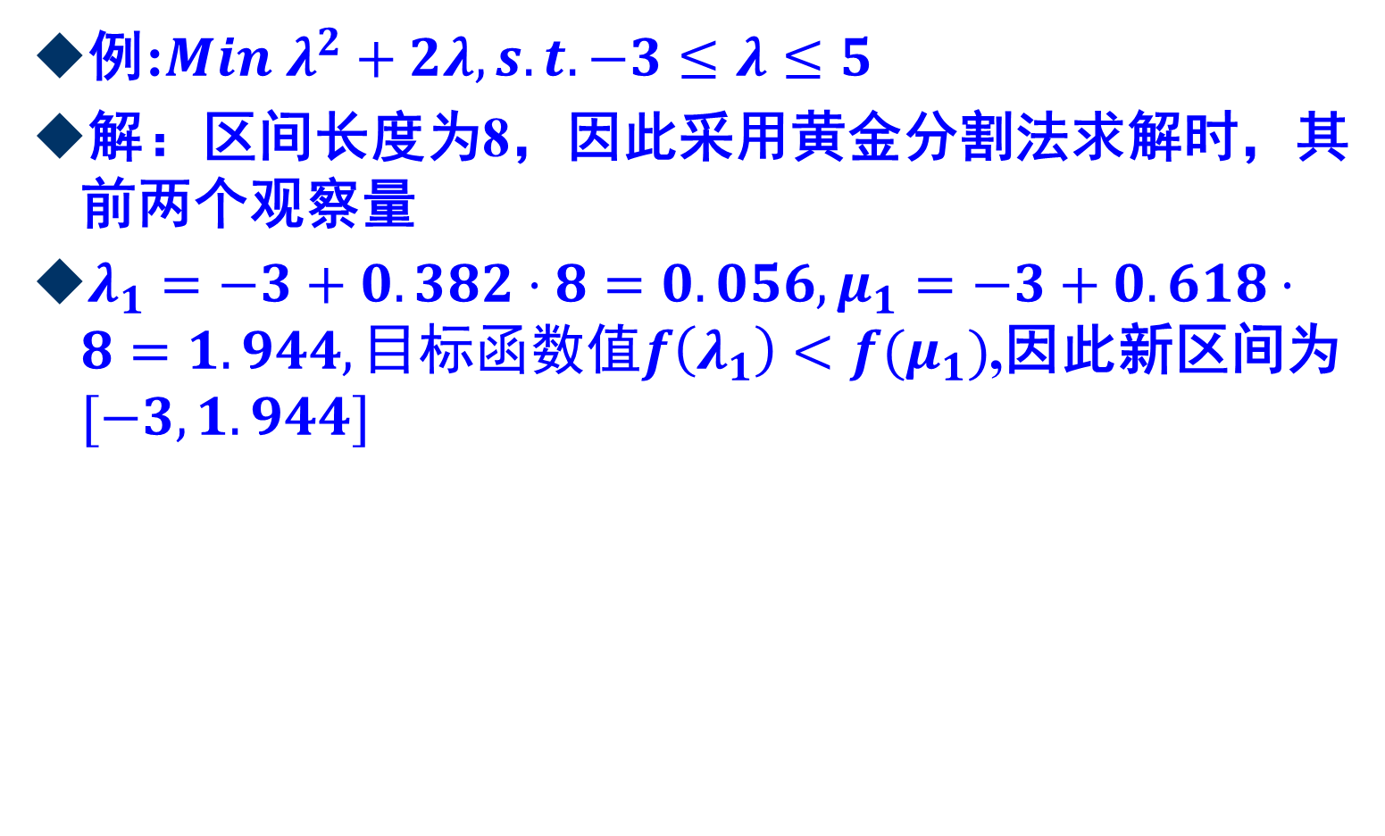
第5章 无约束最优化方法-线搜索回顾
例:$Min λ^{2}+2λ, s.t. −3≤λ≤5$
解：区间长度为8，因此采用黄金分割法求解时，其前两个观察量
$λ_{1}=−3+0.382⋅8=0.056, μ_{1}=−3+0.618⋅8=1.944, 目标函数值f\left(λ_{1}\right)<f(μ_{1})$,因此新区间为$[−3,1.944]$

Slide 7
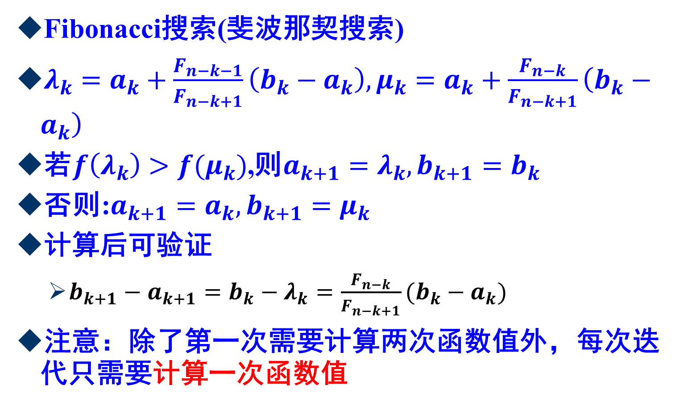
第5章 无约束最优化方法-线搜索回顾
Fibonacci搜索(斐波那契搜索)
$λ_{k}=a_{k}+\frac{F_{n−k−1}}{F_{n−k+1}}\left(b_{k}−a_{k}\right),μ_{k}=a_{k}+\frac{F_{n−k}}{F_{n−k+1}}\left(b_{k}−a_{k}\right)$
若$f\left(λ_{k}\right)>f(μ_{k})$,则$a_{k+1}=λ_{k},b_{k+1}=b_{k}$
否则:$a_{k+1}=a_{k},b_{k+1}=μ_{k}$
计算后可验证
$b_{k+1}−a_{k+1}=b_{k}−λ_{k}=\frac{F_{n−k}}{F_{n−k+1}}(b_{k}−a_{k})$
注意：除了第一次需要计算两次函数值外，每次迭代只需要计算一次函数值

Slide 8
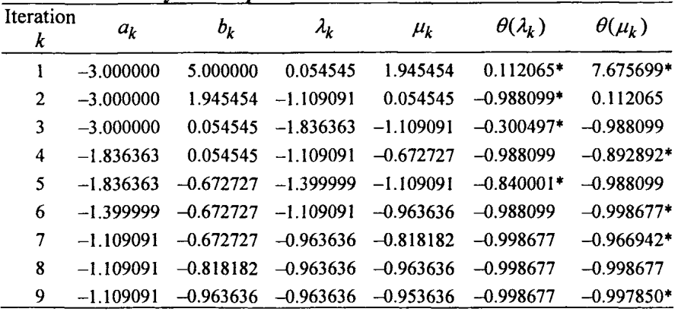
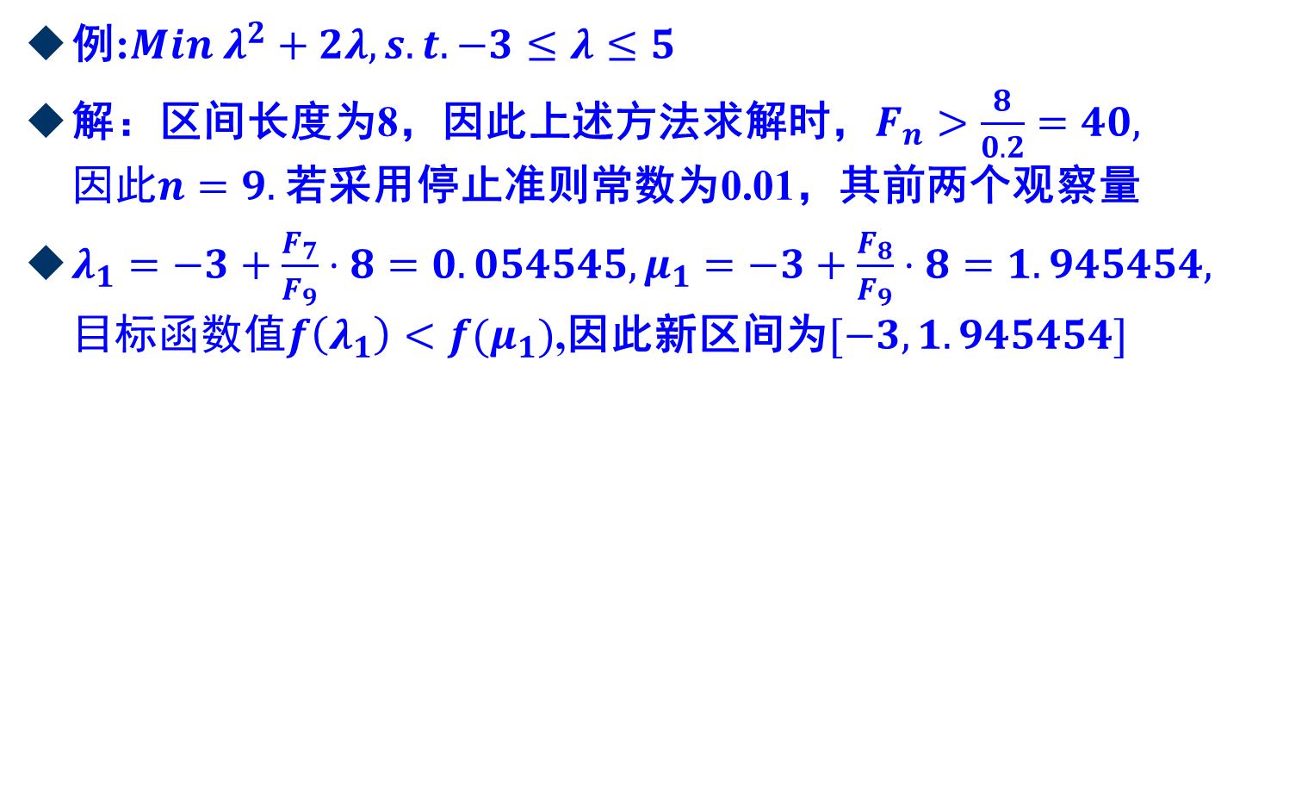
第5章 无约束最优化方法-线搜索回顾
例:$Min λ^{2}+2λ, s.t. −3≤λ≤5$
解：区间长度为8，因此上述方法求解时，$F_{n}>\frac{8}{0.2}=40, 因此n=9.$若采用停止准则常数为0.01，其前两个观察量
$λ_{1}=−3+\frac{F_{7}}{F_{9}}⋅8=0.054545, μ_{1}=−3+\frac{F_{8}}{F_{9}}⋅8=1.945454, 目标函数值f\left(λ_{1}\right)<f(μ_{1})$,因此新区间为$[−3,1.945454]$

Slide 9
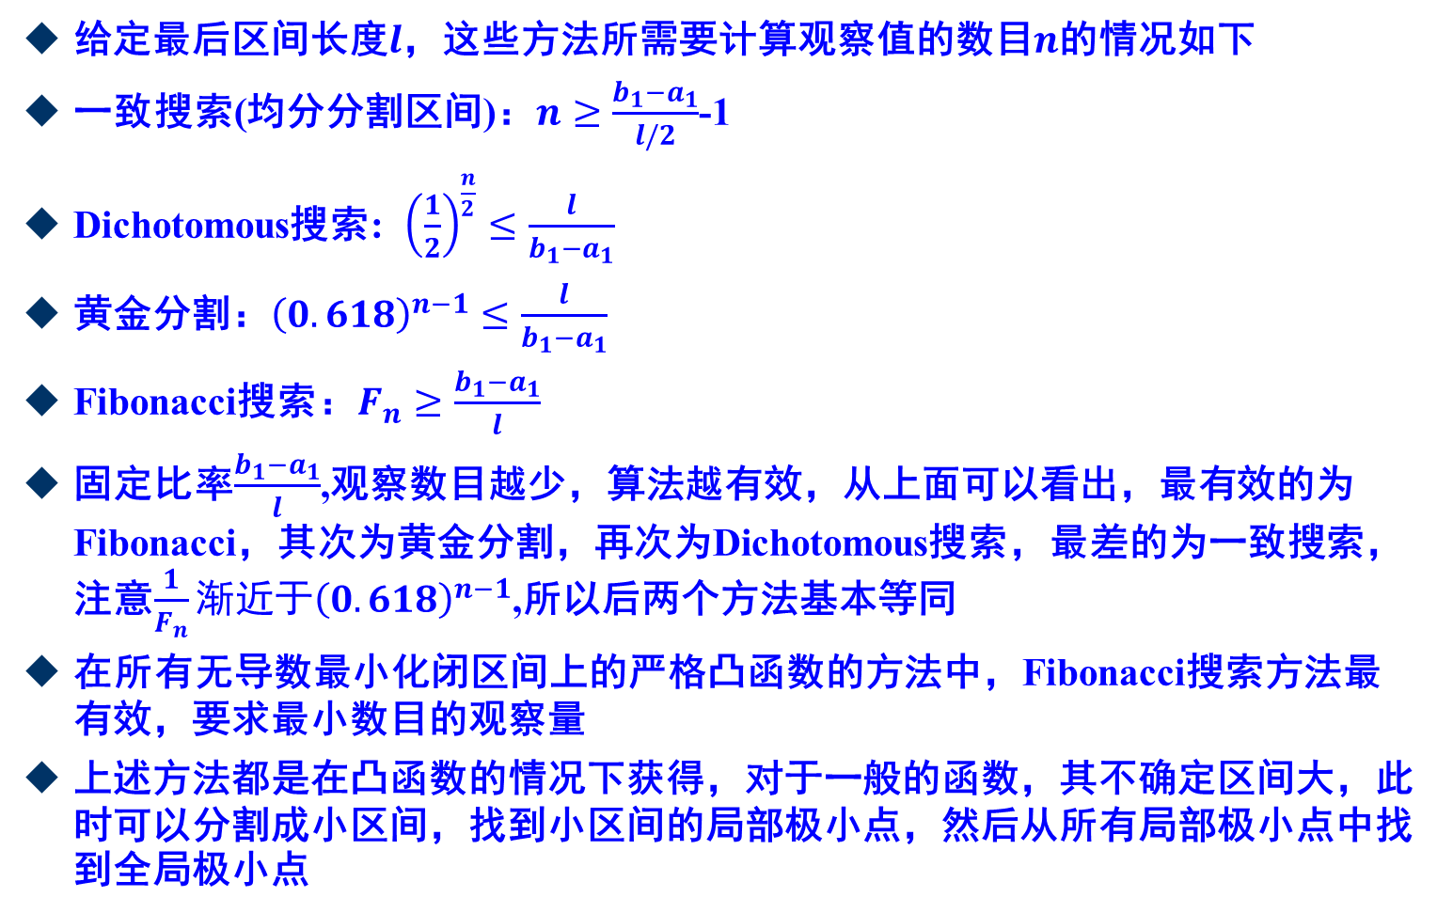
第5章 无约束最优化方法-线搜索回顾
给定最后区间长度$l$，这些方法所需要计算观察值的数目$n$的情况如下
一致搜索(均分分割区间)：$n≥\frac{b_{1}−a_{1}}{l/2}$-1
Dichotomous搜索: ${\left(\frac{1}{2}\right)}^{\frac{n}{2}}≤\frac{l}{b_{1}−a_{1}}$
黄金分割：${\left(0.618\right)}^{n−1}≤\frac{l}{b_{1}−a_{1}}$
Fibonacci搜索：$F_{n}≥\frac{b_{1}−a_{1}}{l}$
固定比率$\frac{b_{1}−a_{1}}{l}$,观察数目越少，算法越有效，从上面可以看出，最有效的为Fibonacci，其次为黄金分割，再次为Dichotomous搜索，最差的为一致搜索，注意$\frac{1}{F_{n}}渐近于{\left(0.618\right)}^{n−1}$,所以后两个方法基本等同
在所有无导数最小化闭区间上的严格凸函数的方法中，Fibonacci搜索方法最有效，要求最小数目的观察量
上述方法都是在凸函数的情况下获得，对于一般的函数，其不确定区间大，此时可以分割成小区间，找到小区间的局部极小点，然后从所有局部极小点中找到全局极小点

Slide 10
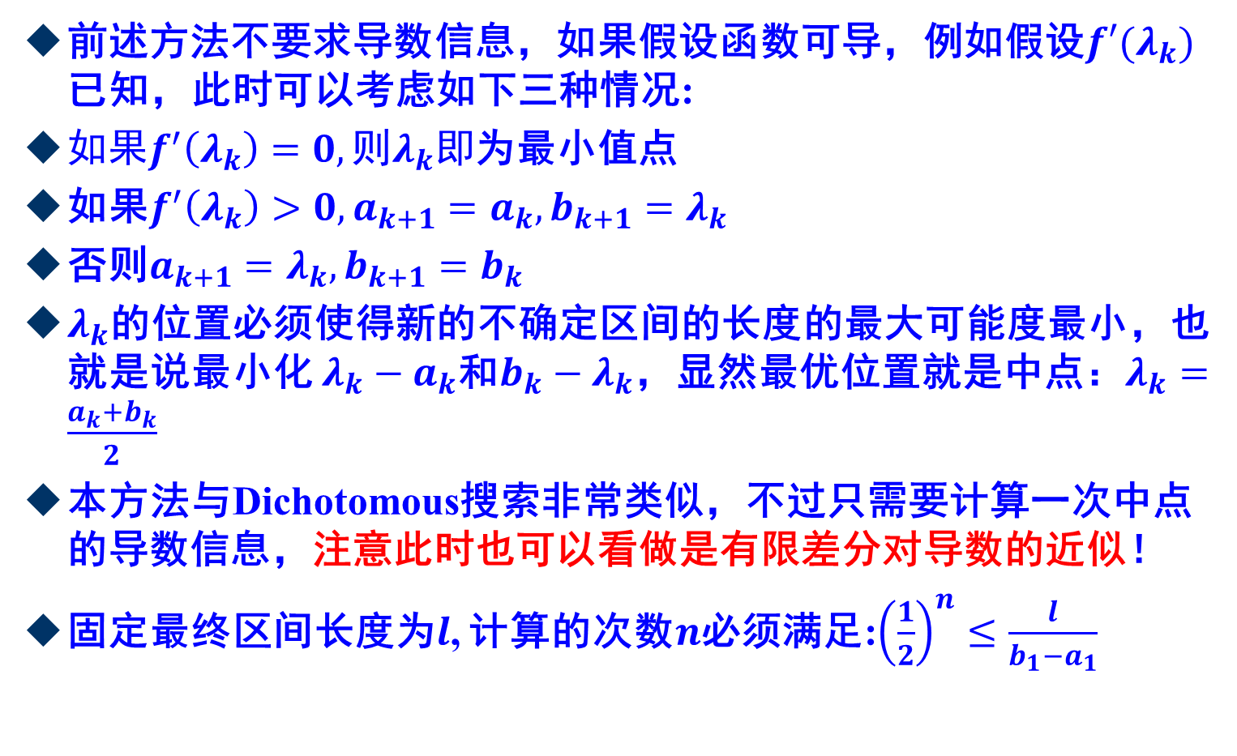
第5章 无约束最优化方法-线搜索回顾
前述方法不要求导数信息，如果假设函数可导，例如假设$f′(λ_{k})$已知，此时可以考虑如下三种情况:
$如果f^{′}\left(λ_{k}\right)=0,则λ_{k}即$为最小值点
如果$f^{′}\left(λ_{k}\right)>0,a_{k+1}=a_{k},b_{k+1}=λ_{k}$
否则$a_{k+1}=λ_{k},b_{k+1}=b_{k}$
$λ_{k}$的位置必须使得新的不确定区间的长度的最大可能度最小，也就是说最小化 $λ_{k}−a_{k}$和$b_{k}−λ_{k}$，显然最优位置就是中点：$λ_{k}=\frac{a_{k}+b_{k}}{2}$
本方法与Dichotomous搜索非常类似，不过只需要计算一次中点的导数信息，注意此时也可以看做是有限差分对导数的近似！
固定最终区间长度为$l$, 计算的次数$n$必须满足:${\left(\frac{1}{2}\right)}^{n}≤\frac{l}{b_{1}−a_{1}}$

Slide 11
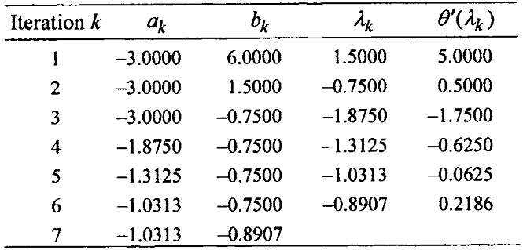
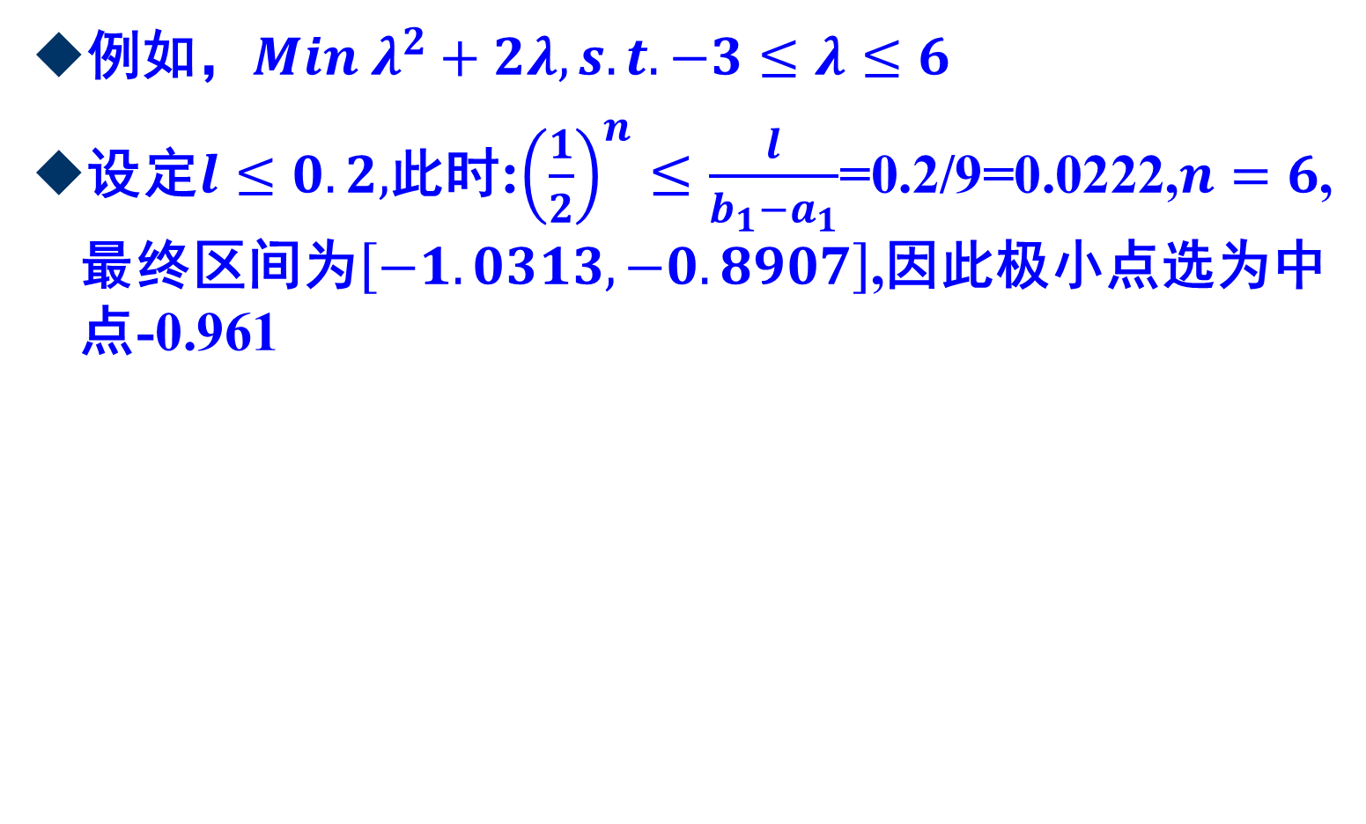
第5章 无约束最优化方法-线搜索回顾
例如，$Min λ^{2}+2λ, s.t. −3≤λ≤6$
设定$l≤0.2,$此时:${\left(\frac{1}{2}\right)}^{n}≤\frac{l}{b_{1}−a_{1}}$=0.2/9=0.0222,$n=6$,最终区间为$\left[−1.0313,−0.8907\right]$,因此极小点选为中点-0.961

Slide 12
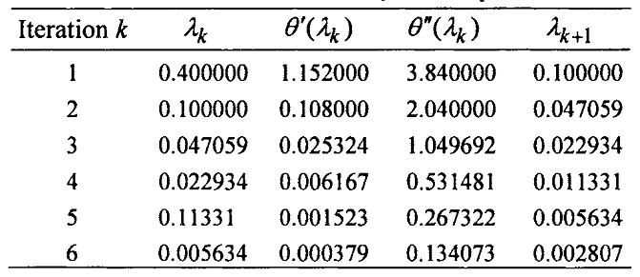
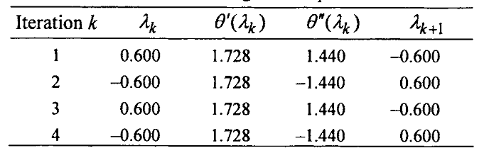

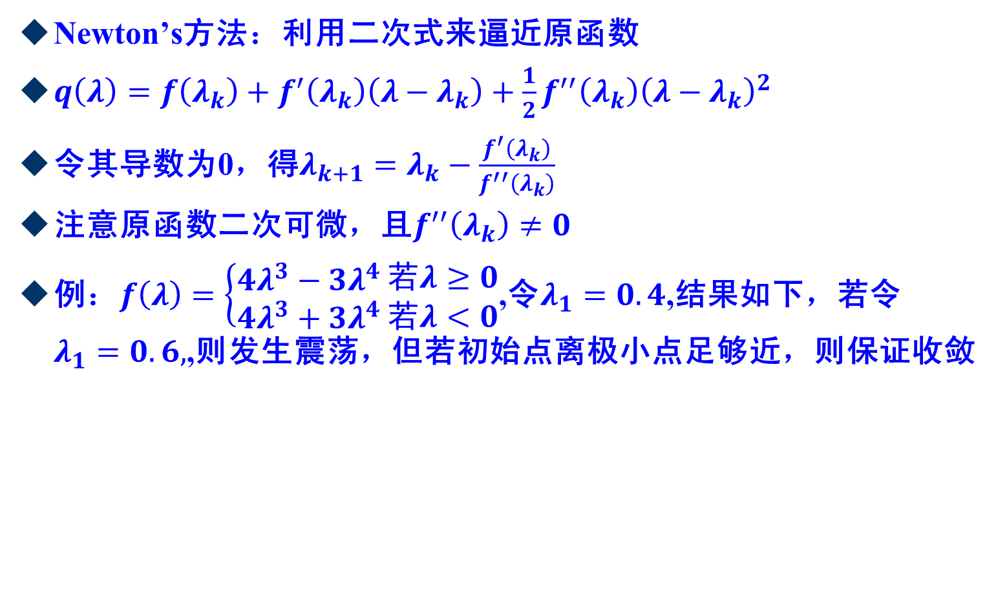
第5章 无约束最优化方法-线搜索回顾
Newton’s方法：利用二次式来逼近原函数
$q\left(λ\right)=f\left(λ_{k}\right)+f^{′}\left(λ_{k}\right)\left(λ−λ_{k}\right)+\frac{1}{2}f^{′′}\left(λ_{k}\right){\left(λ−λ_{k}\right)}^{2}$
令其导数为0，得$λ_{k+1}=λ_{k}−\frac{f^{′}\left(λ_{k}\right)}{f^{′′}\left(λ_{k}\right)}$
注意原函数二次可微，且$f^{′′}\left(λ_{k}\right)≠0$
例：$f\left(λ\right)=\left\{\begin{aligned}4λ^{3}−3λ^{4} \\ 4λ^{3}+3λ^{4}\end{aligned}\right.\begin{aligned}若λ≥0 \\ 若λ<0\end{aligned}$,令$λ_{1}=0.4$,结果如下，若令$λ_{1}=0.6,$,则发生震荡，但若初始点离极小点足够近，则保证收敛

Slide 13
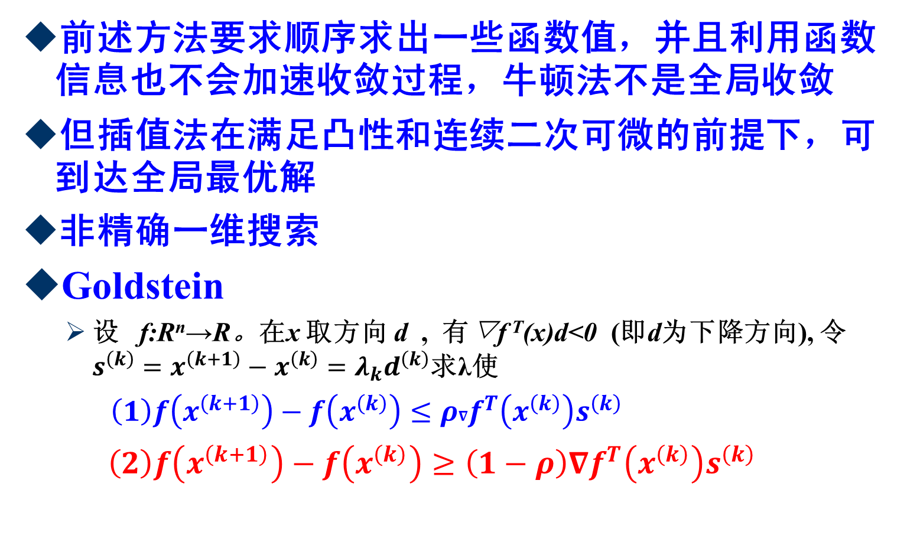
第5章 无约束最优化方法-非精确线搜索回顾
前述方法要求顺序求出一些函数值，并且利用函数信息也不会加速收敛过程，牛顿法不是全局收敛
但插值法在满足凸性和连续二次可微的前提下，可到达全局最优解
非精确一维搜索
Goldstein
设 f:R^{n}→R。在x 取方向 d , 有▽f ^{T}(x)d<0 (即d为下降方向), 令$s^{\left(k\right)}=x^{\left(k+1\right)}−x^{\left(k\right)}=λ_{k}d^{\left(k\right)}$求λ使
$\left(1\right)f\left(x^{\left(k+1\right)}\right)−f\left(x^{\left(k\right)}\right)≤ρ∇f^{T}\left(x^{\left(k\right)}\right)s^{\left(k\right)}$
$\left(2\right)f\left(x^{\left(k+1\right)}\right)−f\left(x^{\left(k\right)}\right)≥\left(1−ρ\right){∇f}^{T}\left(x^{\left(k\right)}\right)s^{\left(k\right)}$

Slide 14
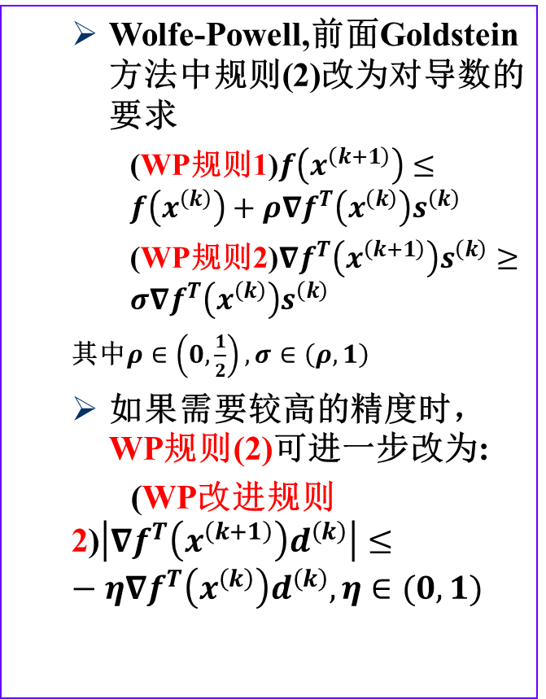
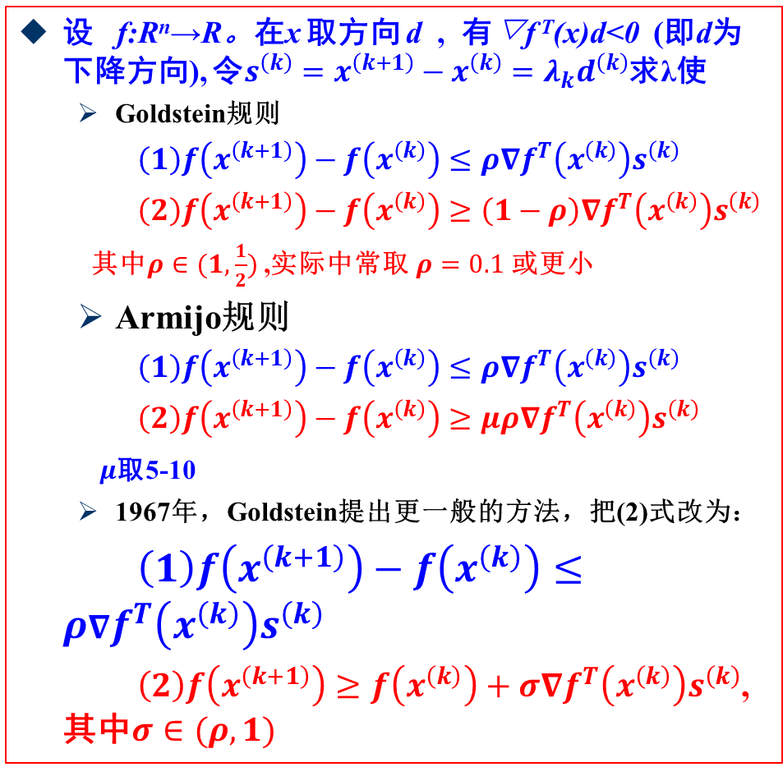
第5章 无约束最优化方法-非精确线搜索回顾
设 f:R^{n}→R。在x 取方向 d , 有▽f ^{T}(x)d<0 (即d为下降方向), 令$s^{\left(k\right)}=x^{\left(k+1\right)}−x^{\left(k\right)}=λ_{k}d^{\left(k\right)}$求λ使
Goldstein规则
$\left(1\right)f\left(x^{\left(k+1\right)}\right)−f\left(x^{\left(k\right)}\right)≤ρ∇f^{T}\left(x^{\left(k\right)}\right)s^{\left(k\right)}$
$\left(2\right)f\left(x^{\left(k+1\right)}\right)−f\left(x^{\left(k\right)}\right)≥\left(1−ρ\right){∇f}^{T}\left(x^{\left(k\right)}\right)s^{\left(k\right)}$
其中$ρ∈(1,\frac{1}{2})$ ,实际中常取 $ρ=0.1$ 或更小
Armijo规则
$\left(1\right)f\left(x^{\left(k+1\right)}\right)−f\left(x^{\left(k\right)}\right)≤ρ{∇f}^{T}\left(x^{\left(k\right)}\right)s^{\left(k\right)}$
$\left(2\right)f\left(x^{\left(k+1\right)}\right)−f\left(x^{\left(k\right)}\right)≥μρ{∇f}^{T}\left(x^{\left(k\right)}\right)s^{\left(k\right)}$
$μ$取5-10
1967年，Goldstein提出更一般的方法，把(2)式改为：
$\left(1\right)f\left(x^{\left(k+1\right)}\right)−f\left(x^{\left(k\right)}\right)≤ρ∇f^{T}\left(x^{\left(k\right)}\right)s^{\left(k\right)}$
$\left(2\right)f\left(x^{\left(k+1\right)}\right)≥f\left(x^{\left(k\right)}\right)+σ{∇f}^{T}\left(x^{\left(k\right)}\right)s^{\left(k\right)}$,其中$σ∈(ρ,1)$
Wolfe-Powell,前面Goldstein方法中规则(2)改为对导数的要求
(WP规则1)$f\left(x^{\left(k+1\right)}\right)≤f\left(x^{\left(k\right)}\right)+ρ{∇f}^{T}\left(x^{\left(k\right)}\right)s^{\left(k\right)}$
(WP规则2)${∇f}^{T}\left(x^{\left(k+1\right)}\right)s^{\left(k\right)}≥σ{∇f}^{T}\left(x^{\left(k\right)}\right)s^{\left(k\right)}$
其中$ρ∈\left(0,\frac{1}{2}\right),σ∈\left(ρ,1\right)$
如果需要较高的精度时，WP规则(2)可进一步改为:
(WP改进规则2)$\left|{∇f}^{T}\left(x^{\left(k+1\right)}\right)d^{\left(k\right)}\right|≤−η{∇f}^{T}\left(x^{\left(k\right)}\right)d^{\left(k\right)}, η∈(0,1)$

Slide 15
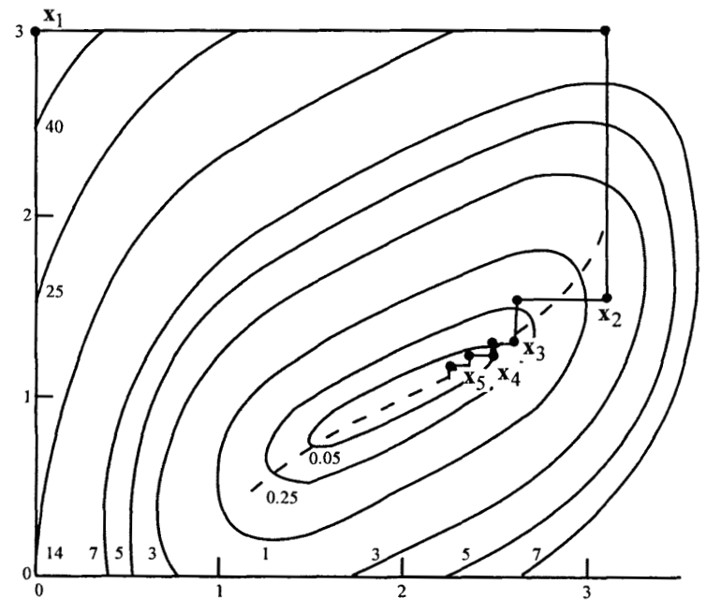
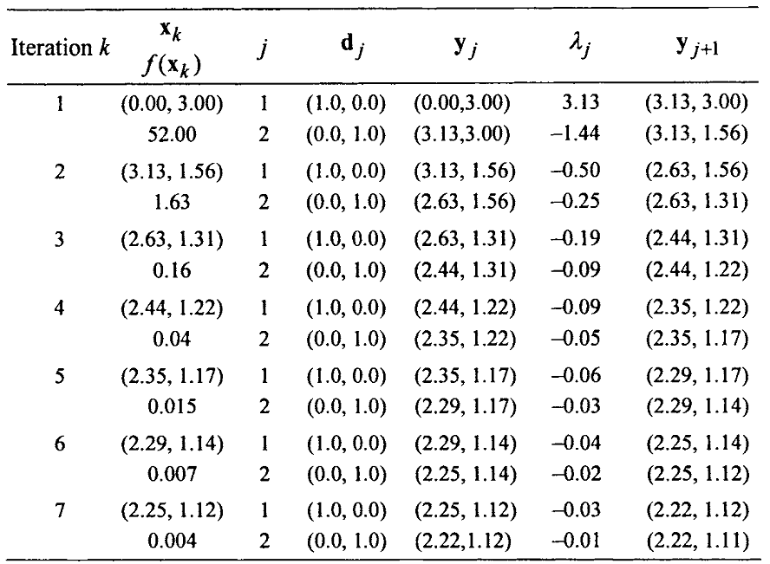
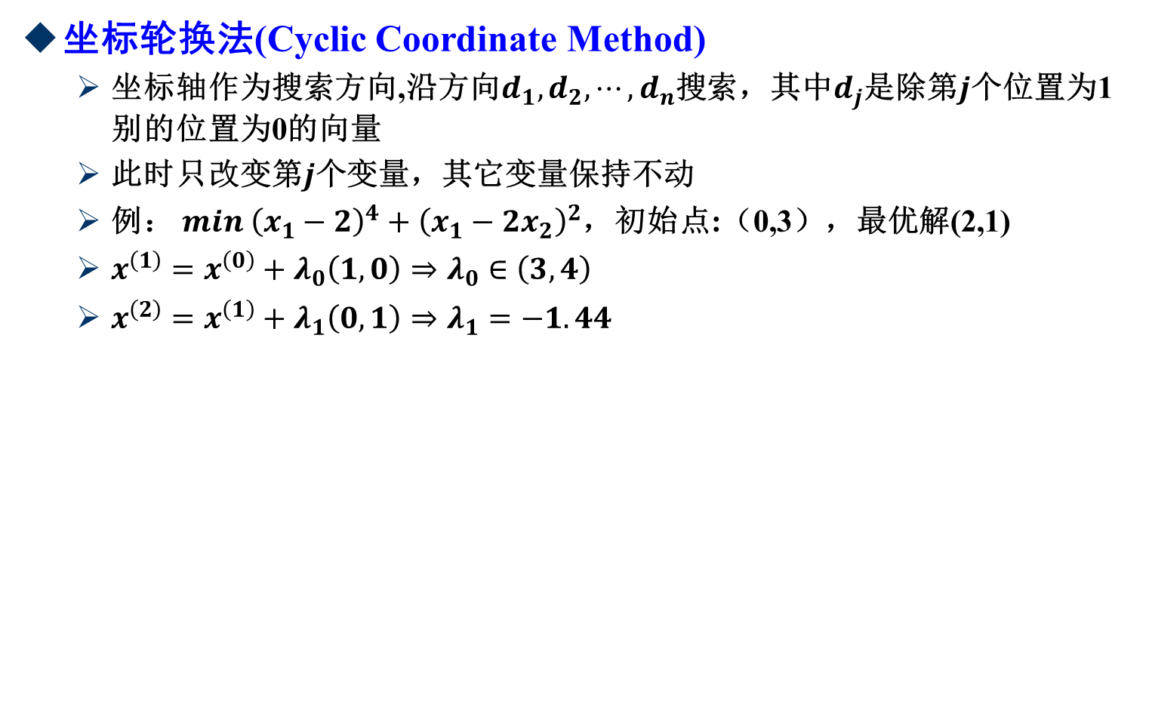
第5章无约束最优化方法(Unconstrained Optimization Methods)-坐标轮换法
坐标轮换法(Cyclic Coordinate Method)
坐标轴作为搜索方向,沿方向$d_{1},d_{2},⋯,d_{n}$搜索，其中$d_{j}$是除第$j$个位置为1别的位置为0的向量
此时只改变第$j$个变量，其它变量保持不动
例： $min {\left(x_{1}−2\right)}^{4}+{\left(x_{1}−2x_{2}\right)}^{2}$，初始点:（0,3），最优解(2,1)
$x^{\left(1\right)}=x^{\left(0\right)}+λ_{0}\left(1,0\right)⇒λ_{0}∈\left(3,4\right)$
$x^{\left(2\right)}=x^{\left(1\right)}+λ_{1}\left(0,1\right)⇒λ_{1}=−1.44$

Slide 16
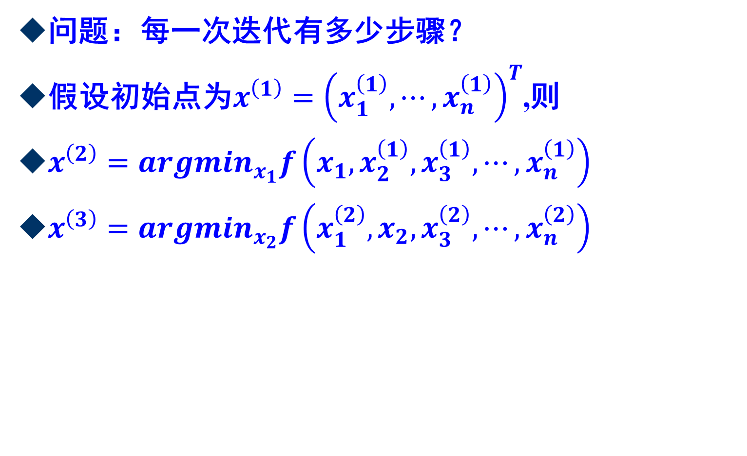
第5章无约束最优化方法(Unconstrained Optimization Methods)-坐标轮换法
问题：每一次迭代有多少步骤？
假设初始点为$x^{\left(1\right)}={\left(x_{1}^{\left(1\right)},⋯,x_{n}^{\left(1\right)}\right)}^{T}$,则
$x^{\left(2\right)}=argmin_{x_{1}}f\left(x_{1},x_{2}^{\left(1\right)},x_{3}^{\left(1\right)},⋯,x_{n}^{\left(1\right)}\right)$
$x^{\left(3\right)}=argmin_{x_{2}}f\left(x_{1}^{\left(2\right)},x_{2},x_{3}^{\left(2\right)},⋯,x_{n}^{\left(2\right)}\right)$

Slide 17
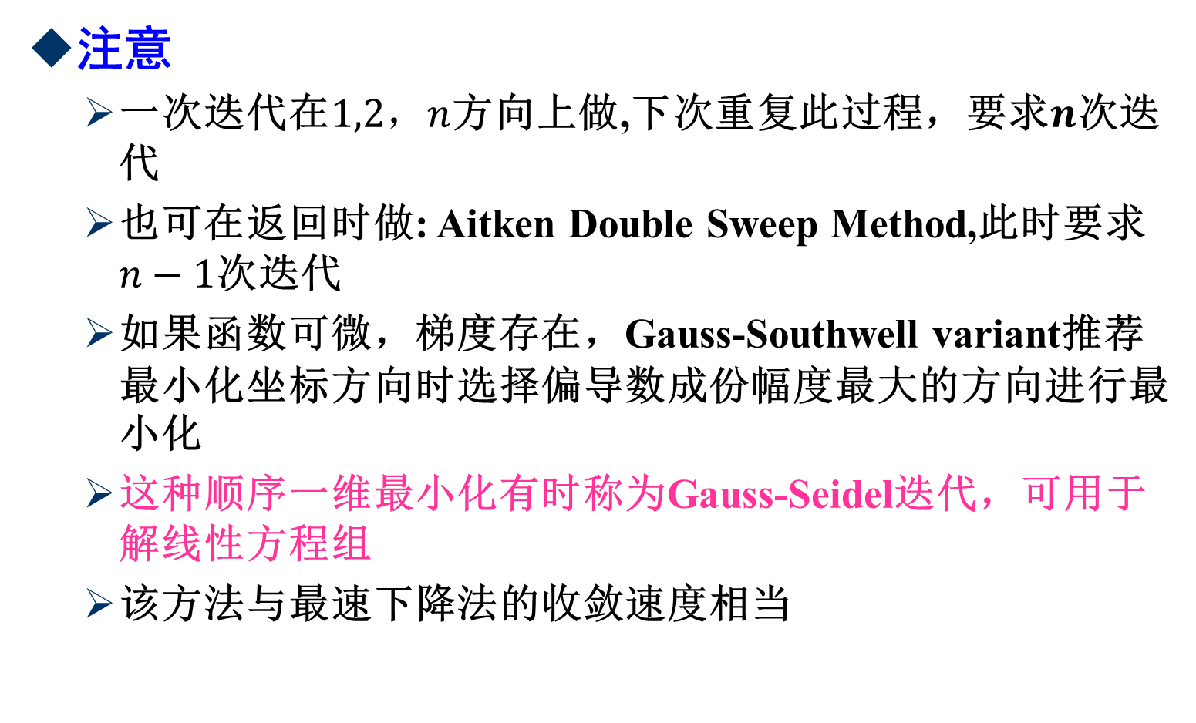
第5章无约束最优化方法(Unconstrained Optimization Methods)-坐标轮换法
注意
一次迭代在$1,2，n$方向上做,下次重复此过程，要求$n$次迭代
也可在返回时做: Aitken Double Sweep Method,此时要求$n−1$次迭代
如果函数可微，梯度存在，Gauss-Southwell variant推荐 最小化坐标方向时选择偏导数成份幅度最大的方向进行最小化
这种顺序一维最小化有时称为Gauss-Seidel迭代，可用于解线性方程组
该方法与最速下降法的收敛速度相当

Slide 18
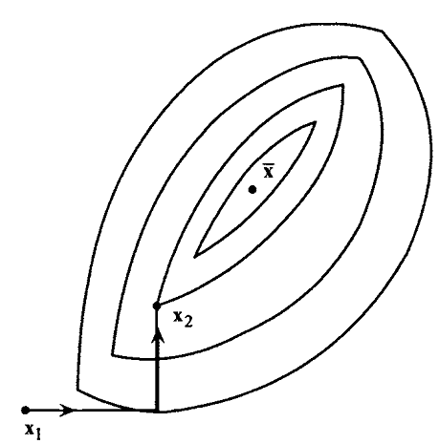
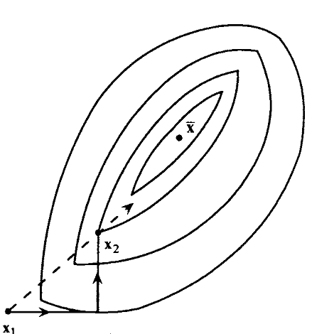
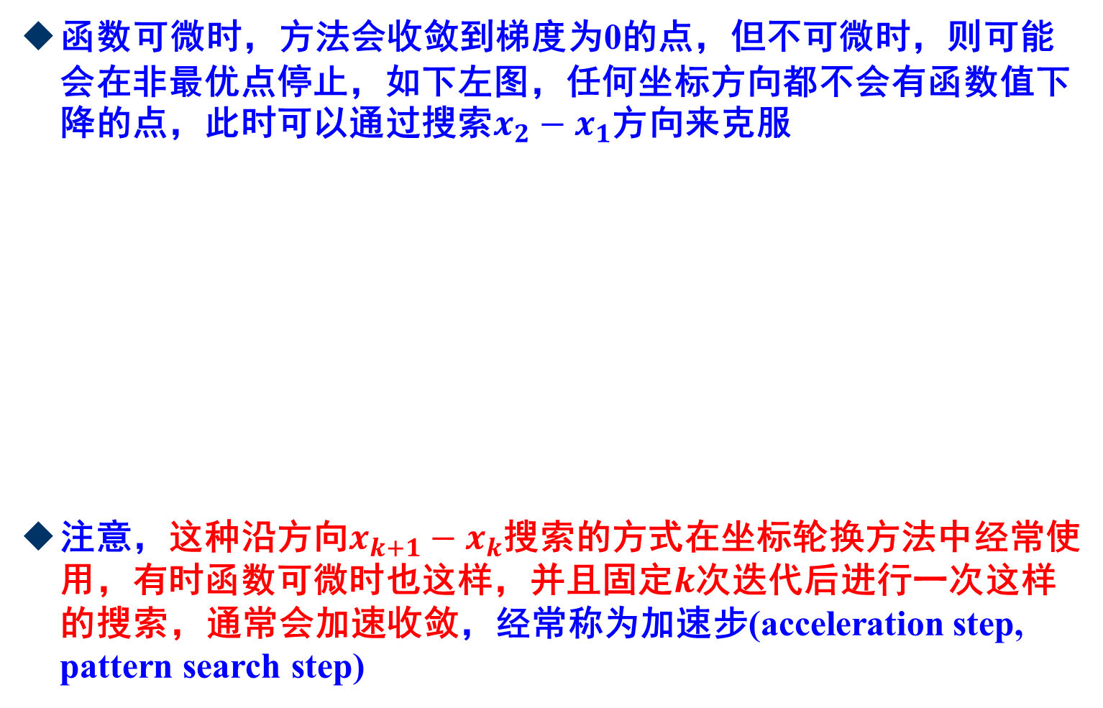
第5章无约束最优化方法(Unconstrained Optimization Methods)-坐标轮换法
函数可微时，方法会收敛到梯度为0的点，但不可微时，则可能会在非最优点停止，如下左图，任何坐标方向都不会有函数值下降的点，此时可以通过搜索$x_{2}−x_{1}$方向来克服
注意，这种沿方向$x_{k+1}−x_{k}$搜索的方式在坐标轮换方法中经常使用，有时函数可微时也这样，并且固定$k$次迭代后进行一次这样的搜索，通常会加速收敛，经常称为加速步(acceleration step, pattern search step)

Slide 19
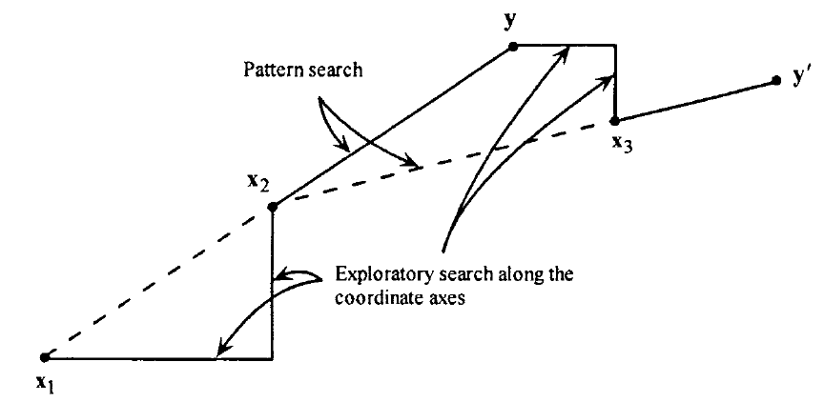
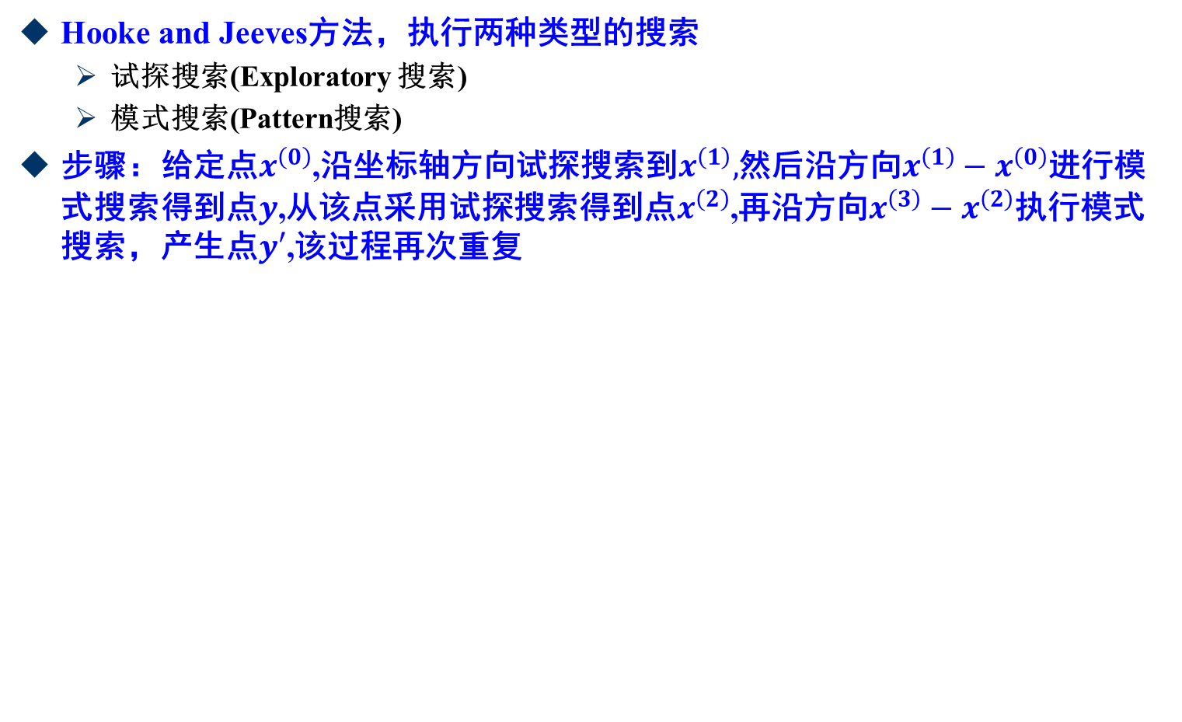
第5章无约束最优化方法(Unconstrained Optimization Methods)-Hooke and Jeeves方法
Hooke and Jeeves方法，执行两种类型的搜索
试探搜索(Exploratory 搜索)
模式搜索(Pattern搜索)
步骤：给定点$x^{\left(0\right)}$,沿坐标轴方向试探搜索到$x^{\left(1\right)},$然后沿方向$x^{\left(1\right)}−x^{\left(0\right)}$进行模式搜索得到点$y$,从该点采用试探搜索得到点$x^{\left(2\right)}$,再沿方向$x^{\left(3\right)}−x^{\left(2\right)}$执行模式搜索，产生点$y′$,该过程再次重复
前两次迭代示意

Slide 20
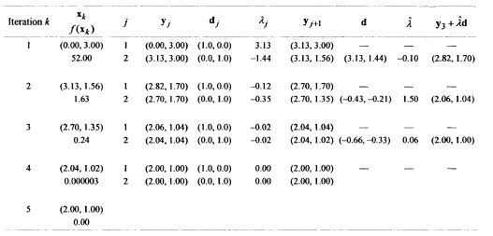
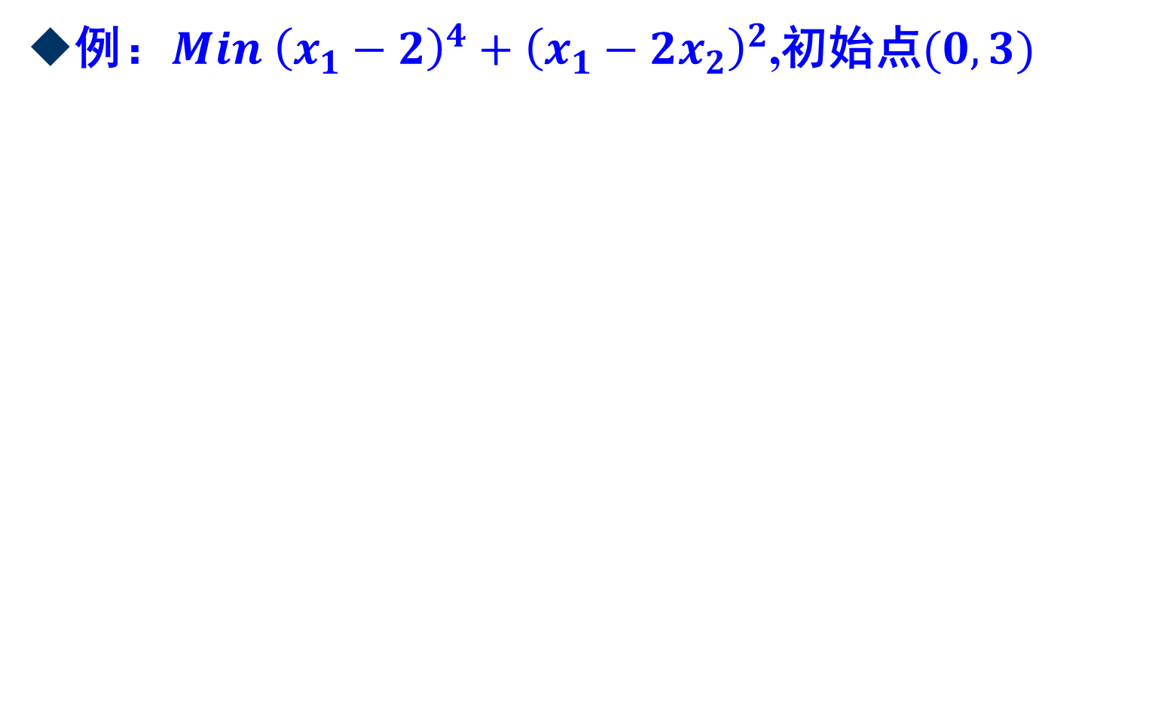
第5章无约束最优化方法(Unconstrained Optimization Methods)-Hooke and Jeeves方法
例：$Min {\left(x_{1}−2\right)}^{4}+{\left(x_{1}−2x_{2}\right)}^{2}$,初始点$(0,3)$

Slide 21
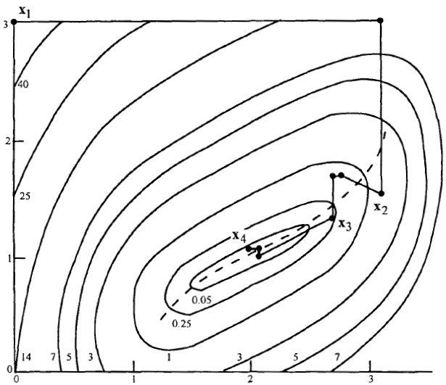
第5章无约束最优化方法(Unconstrained Optimization Methods)-Hooke and Jeeves方法
图示：沿峡谷方向显著改进收敛速度

Slide 22
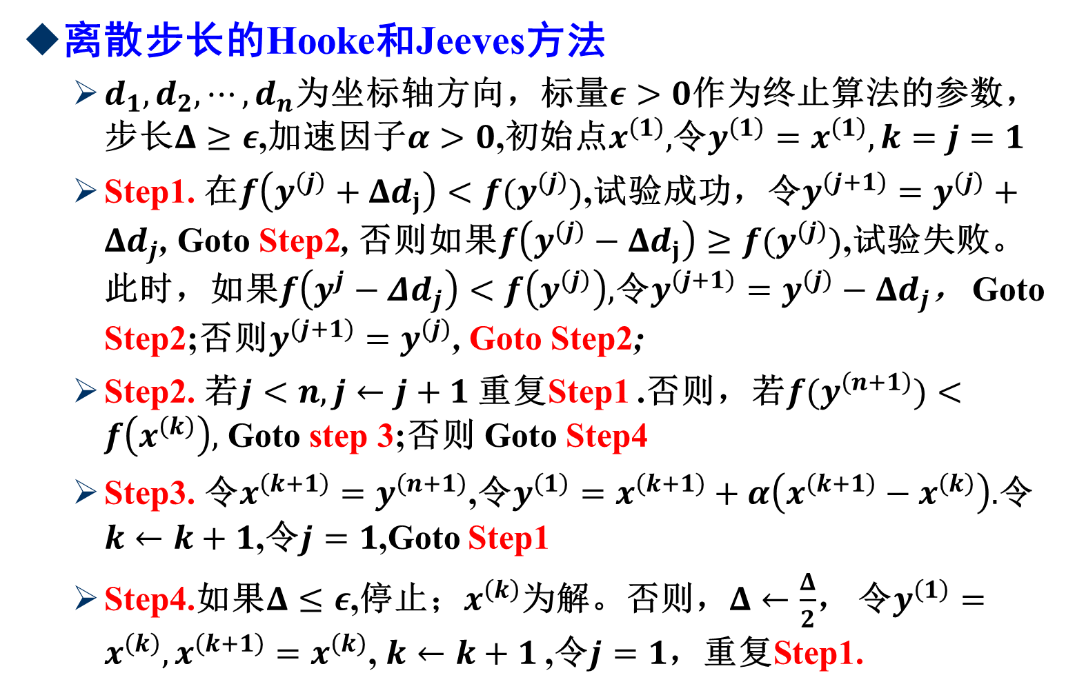
第5章无约束最优化方法(Unconstrained Optimization Methods)-Hooke and Jeeves方法
离散步长的Hooke和Jeeves方法
$d_{1},d_{2},⋯,d_{n}$为坐标轴方向，标量$ε>0$作为终止算法的参数，步长$Δ≥ε$,加速因子$α>0$,初始点$x^{\left(1\right)},$令$y^{\left(1\right)}=x^{\left(1\right)},k=j=1$
Step1. 在$f\left(y^{\left(j\right)}+Δd_{j}\right)<f(y^{\left(j\right)})$,试验成功，令$y^{\left(j+1\right)}=y^{\left(j\right)}+Δd_{j}$, Goto Step2, 否则如果$f\left(y^{\left(j\right)}−Δd_{j}\right)≥f(y^{\left(j\right)})$,试验失败。此时，如果$f\left(y^{j}−Δd_{j}\right)<f\left(y^{\left(j\right)}\right),$令$y^{\left(j+1\right)}=y^{\left(j\right)}−Δd_{j}$， Goto Step2;否则$y^{\left(j+1\right)}=y^{\left(j\right)}$, Goto Step2;
Step2. 若$j<n,j←j+1$重复Step1 .否则，若$f(y^{\left(n+1\right)})<f\left(x^{\left(k\right)}\right),$ Goto step 3;否则 Goto Step4
Step3. 令$x^{\left(k+1\right)}=y^{\left(n+1\right)}$,令$y^{\left(1\right)}=x^{\left(k+1\right)}+α\left(x^{\left(k+1\right)}−x^{\left(k\right)}\right).$令$k←k+1$,令$j=1$,Goto Step1
Step4.如果$Δ≤ε$,停止；$x^{\left(k\right)}$为解。否则，$Δ←\frac{Δ}{2}$， 令$y^{\left(1\right)}=x^{\left(k\right)},x^{\left(k+1\right)}=x^{\left(k\right)}$, $k←k+1$,令$j=1$，重复Step1.
Exploratory
Pattern 搜索

Slide 23
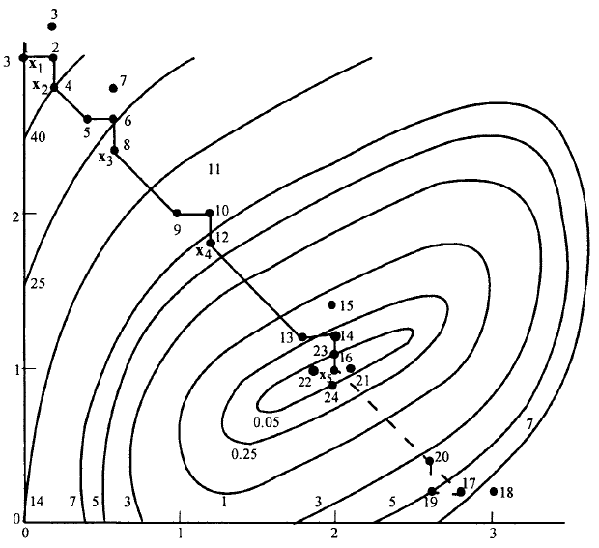
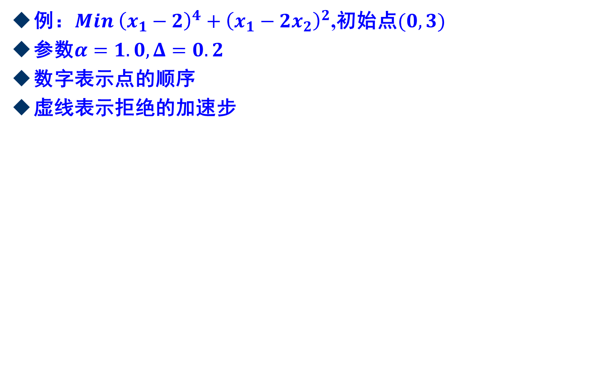
第5章无约束最优化方法(Unconstrained Optimization Methods)-Hooke and Jeeves方法
例：$Min {\left(x_{1}−2\right)}^{4}+{\left(x_{1}−2x_{2}\right)}^{2}$,初始点$(0,3)$
参数$α=1.0,Δ=0.2$
数字表示点的顺序
虚线表示拒绝的加速步

Slide 24
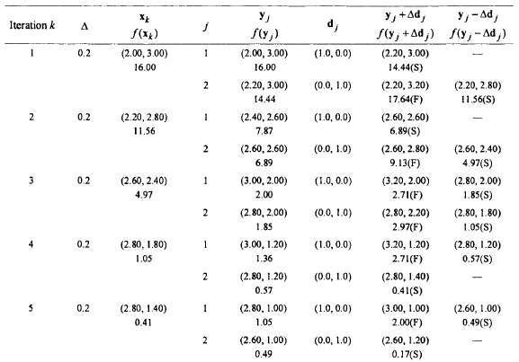
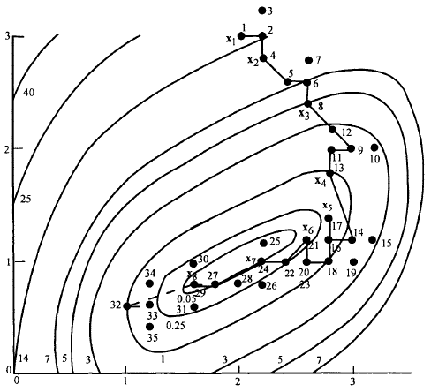
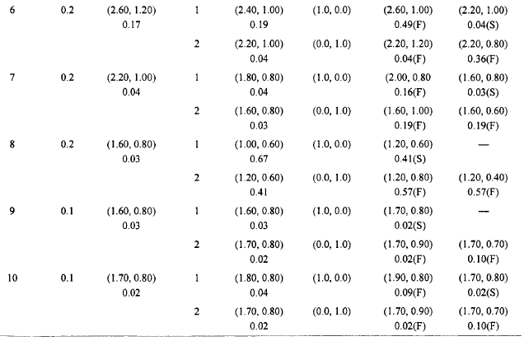
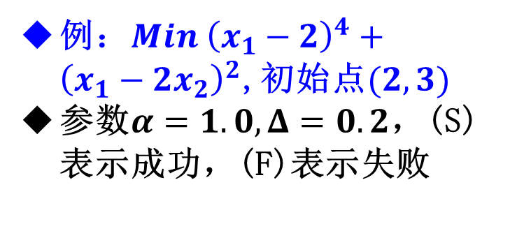
例:
例：$Min {\left(x_{1}−2\right)}^{4}+{\left(x_{1}−2x_{2}\right)}^{2}$,初始点$(2,3)$
参数$α=1.0,Δ=0.2$，(S)表示成功，(F)表示失败

Slide 25
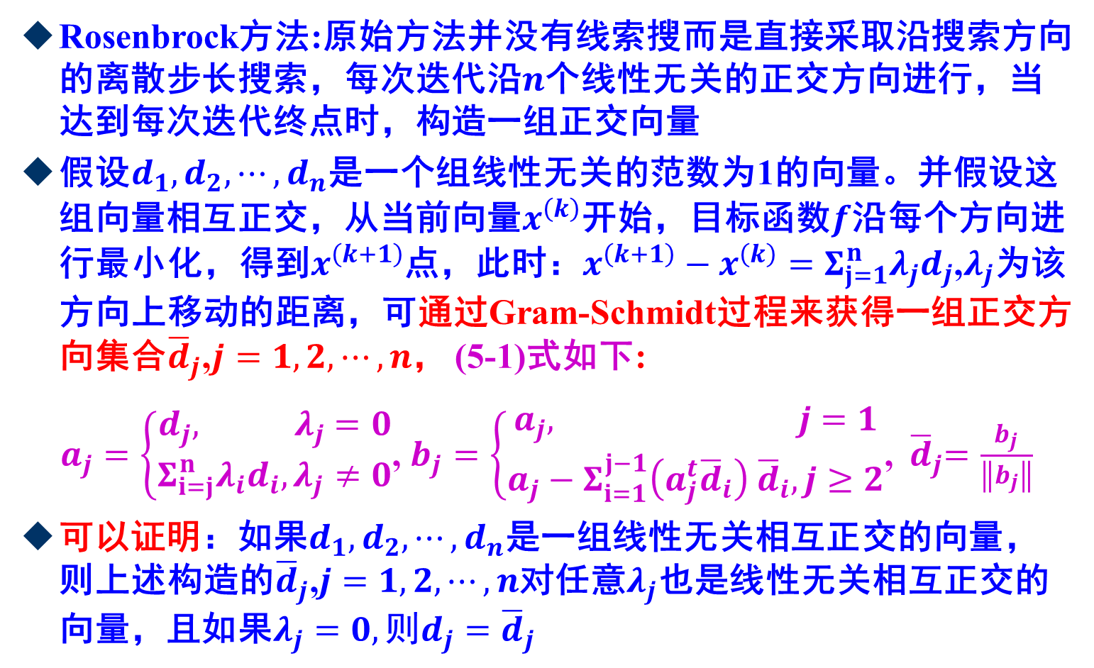
第5章无约束最优化方法(Unconstrained Optimization Methods)- Rosenbrock方法
Rosenbrock方法:原始方法并没有线索搜而是直接采取沿搜索方向的离散步长搜索，每次迭代沿$n$个线性无关的正交方向进行，当达到每次迭代终点时，构造一组正交向量
假设$d_{1},d_{2},⋯,d_{n}$是一个组线性无关的范数为1的向量。并假设这组向量相互正交，从当前向量$x^{\left(k\right)}$开始，目标函数$f$沿每个方向进行最小化，得到$x^{\left(k+1\right)}$点，此时：$x^{\left(k+1\right)}−x^{\left(k\right)}=Σ_{j=1}^{n}λ_{j}d_{j}$,$λ_{j}$为该方向上移动的距离，可通过Gram-Schmidt过程来获得一组正交方向集合${\overline{d}}_{j}$,$j=1,2,⋯,n$， (5-1)式如下:
$a_{j}=\left\{\begin{aligned}d_{j}, { λ}_{j}=0 \\ Σ_{i=j}^{n}λ_{i}d_{i}, λ_{j}≠0\end{aligned}\right.$, $b_{j}=\left\{\begin{aligned}a_{j}, j=1 \\ a_{j}−Σ_{i=1}^{j−1}\left(a_{j}^{t}{\overline{d}}_{i}\right) {\overline{d}}_{i},j≥2\end{aligned}\right.$,${ \overline{d}}_{j}=\frac{b_{j}}{\left\|b_{j}\right\|}$
可以证明：如果$d_{1},d_{2},⋯,d_{n}$是一组线性无关相互正交的向量，则上述构造的${\overline{d}}_{j}$,$j=1,2,⋯,n$对任意$λ_{j}$也是线性无关相互正交的向量，且如果$λ_{j}=0,则d_{j}={\overline{d}}_{j}$

Slide 26
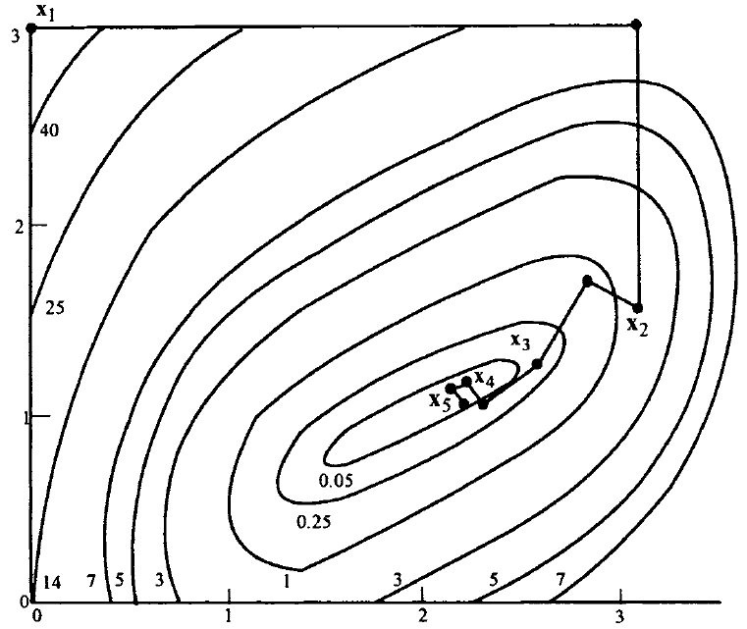
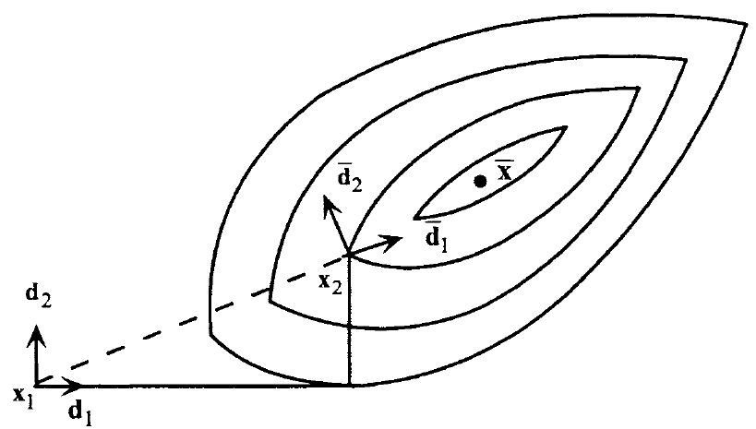
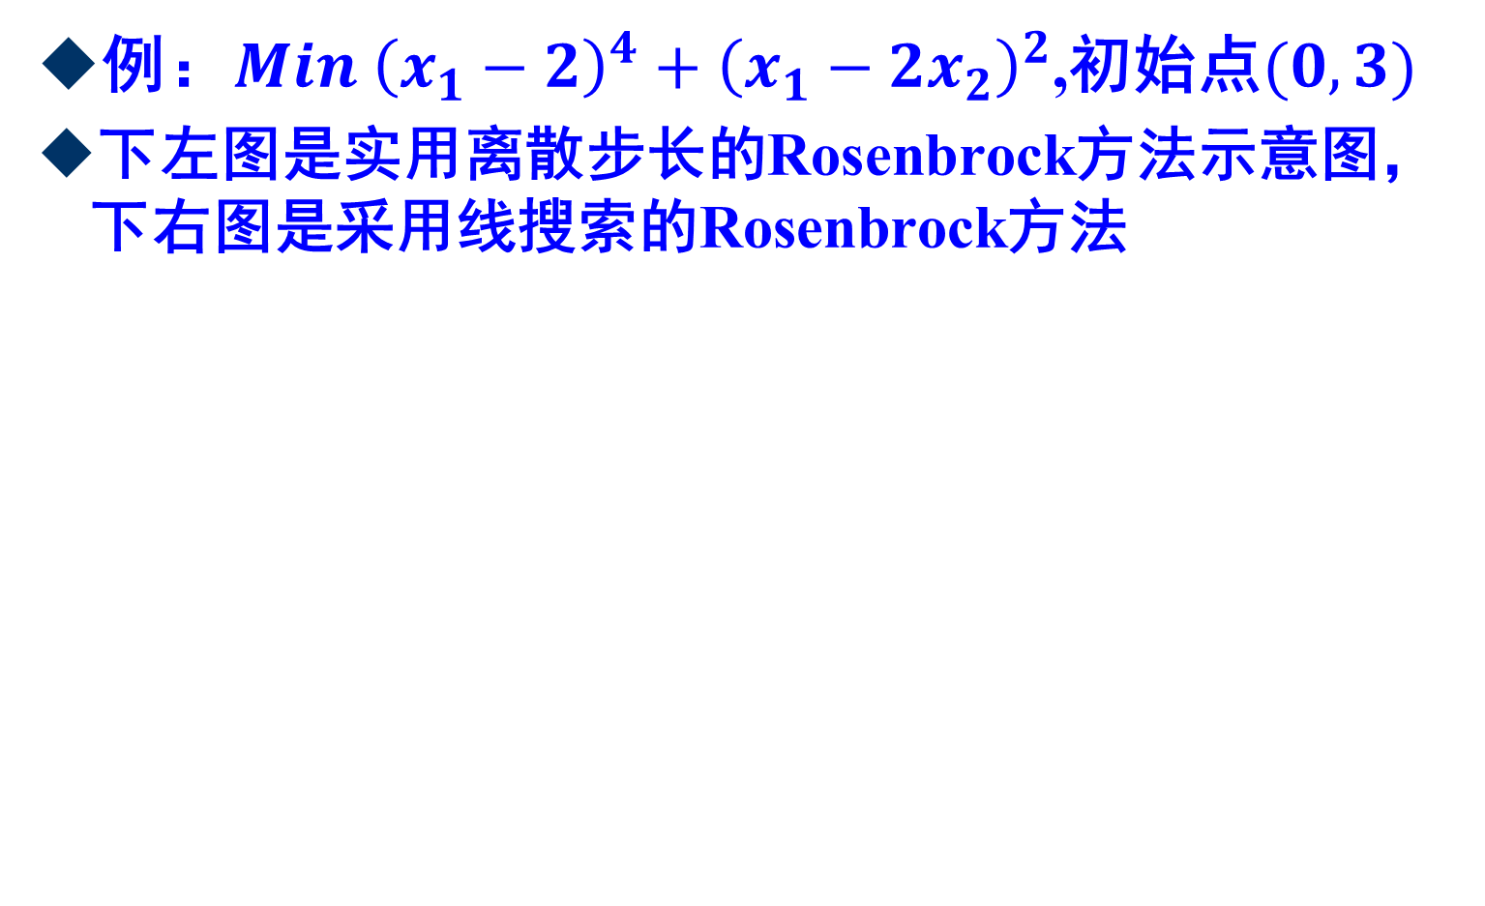
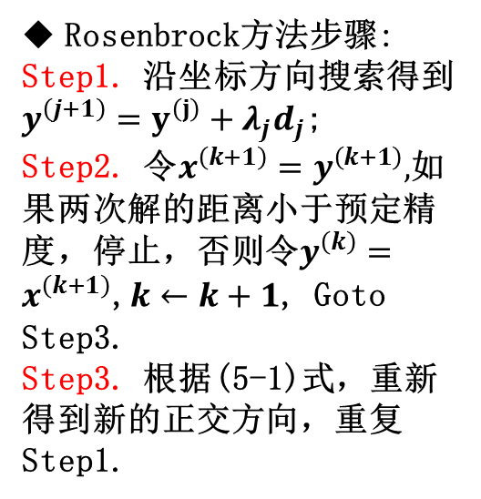
第5章无约束最优化方法(Unconstrained Optimization Methods)- Rosenbrock方法
例：$Min {\left(x_{1}−2\right)}^{4}+{\left(x_{1}−2x_{2}\right)}^{2}$,初始点$(0,3)$
下左图是实用离散步长的Rosenbrock方法示意图，下右图是采用线搜索的Rosenbrock方法
Rosenbrock方法步骤:
Step1. 沿坐标方向搜索得到$y^{\left(j+1\right)}=y^{\left(j\right)}+λ_{j}d_{j}$;
Step2. 令$x^{\left(k+1\right)}=y^{\left(k+1\right)},$如果两次解的距离小于预定精度，停止，否则令$y^{\left(k\right)}=x^{\left(k+1\right)}$,$k←k+1$, Goto Step3.
Step3. 根据(5-1)式，重新得到新的正交方向，重复Step1.

Slide 27

第5章无约束最优化方法(Unconstrained Optimization Methods)- Rosenbrock方法
采用线搜索的Rosenbrock方法计算实例

Slide 28



第5章无约束最优化方法(Unconstrained Optimization Methods)- Rosenbrock方法
带离散步长的Rosenbrock方法
避免线搜索，函数值在具体的点上进行计算，可通过适当增加或减少步长来加速收敛，与以前的离散Jeeves方法类似，这里不再介绍
$Min {\left(x_{1}−2\right)}^{4}+{\left(x_{1}−2x_{2}\right)}^{2}$,初始点$\left(0,3\right)$,方向步长=$(0.1,0.1)$,增加步长因子$α=2$,减少步长因子$β=−0.5$

Slide 29

带离散步长的Rosenbrock方法数值例子

Slide 30


第5章无约束最优化方法(Unconstrained Optimization Methods)- Gradient Descent 方法
根据计算目标函数所使用数据的多少，有很多变种
Batch GD: Vanilla GD: $θ=θ−η⋅∇_{θ}J(θ)$,所有训练数据集来计算梯度
SGD： $θ=θ−η⋅∇_{θ}J(θ;x^{\left(i\right)};y^{\left(i\right)})$,
Mini-Batch GD:$θ=θ−η⋅∇_{θ}J(θ;x^{\left(i:i+n\right)};y^{\left(i:i+n\right)})$,
Mini-Batch GD
不保证收敛
学习率很难选
预定义规则，但阈值能无法动态适应不同数据集
同一学习率用于所有参数，无法自适应只更新很少发生的特征
鞍点给其带来很大困难

Slide 31




第5章无约束最优化方法(Unconstrained Optimization Methods)- Steepest Descent 方法
最速下降法(Steepest Descent Method):1847年Cauchy提出，因此也称为Cauchy方法
方向$d$为下降方向,则在非零梯度x处,$d=−∇f(x)/\left\|∇f(x)\right\|\text{,}$为最速下降方向，因此也称为梯度方法
例：$Min {\left(x_{1}−2\right)}^{4}+{\left(x_{1}−2x_{2}\right)}^{2}$,初始点$\left(0,3\right)$
经过7次迭代后得$x_{8}={\left(2.28,1.15\right)}^{T}$
此时$\left\|∇f(x_{8})\right\|=0.09,$终止
为什么？
引理：$f:R^{n}→R$在$x$处可微，假设$∇f\left(x\right)≠0.$
则问题$min f^{′}\left(x;d\right)=lim_{λ→0^{+}}\frac{f\left(x+λd\right)−f\left(x\right)}{λ}=∇f{\left(x\right)}^{t}d$, $s.t. ||d||≤1$的解为$\overline{d}=−\frac{∇f\left(x\right)}{||∇f\left(x\right)||}$,即为$f$在$x$处的最速下降方向。
初始化,令$ε>0$, 初始点$x^{\left(1\right)}$, $k=1$
IF $||∇f\left(x^{\left(k\right)}\right)||<ε$, stop;
ELSE $d_{k}=−∇f(x^{\left(k\right)})$, 解得$λ_{k}=argmin f\left(x^{\left(k\right)}+λd_{k}\right),λ≥0$,
令$x^{\left(k+1\right)}=x^{\left(k\right)}+λ_{k}d_{k}$,$k=k+1;$

Slide 32


第5章无约束最优化方法(Unconstrained Optimization Methods)- Steepest Descent 方法
最速
下降法

Slide 33



第5章无约束最优化方法(Unconstrained Optimization Methods)- Steepest Descent 方法
练习：假设$f\left(x\right)=x_{1}x_{2}^{2},$则其梯度为$∇f=?$若$x^{\left(k\right)}={\left[1,2\right]}^{T}$,则该点处的归一化最速下降方向$d^{\left(k\right)}$为多少？
若$α_{k}=argmin_{α}f(x^{\left(k\right)}+αd^{\left(k\right)})$，则有
$∇f{\left(x^{\left(k\right)}+αd^{\left(k\right)}\right)}^{T}d^{\left(k\right)}=0$(为什么)
则必有：${d^{\left(k+1\right)}}^{T}d^{\left(k\right)}=0$
若$f=\frac{1}{2}x^{T}Ax+bx+c$,请计算
$min_{α}f(x+αd)$中的$α=?$
若$d^{\left(k+1\right)}=−g^{\left(k+1\right)}+β_{k}d^{\left(k\right)}$
根据共轭$⇒β_{k}=\frac{{g^{\left(k+1\right)}}^{T}Ad^{\left(k\right)}}{{d^{\left(k\right)}}^{T}Ad^{\left(k\right)}}$
$$α=−\frac{d^{T}\left(Ax+b\right)}{d^{T}Ad}$$

Slide 34



第5章无约束最优化方法(Unconstrained Optimization Methods)- Steepest Descent 方法
根据共轭$⇒β_{k}=\frac{{g^{\left(k+1\right)}}^{T}Ad^{\left(k\right)}}{{d^{\left(k\right)}}^{T}Ad^{\left(k\right)}}$
显然每次计算都需要知道共轭矩阵$A$，这比较困难，因此将$β_{k}$放松
Dai-Yuan：$β_{k}=\frac{||∇f\left(x_{k+1}\right)||^{2}}{<∇f\left(x_{k+1}\right)−∇f\left(x_{k}\right),p_{k}>}$
Fletcher-Reeves: $β_{k}=\frac{{g^{\left(k+1\right)}}^{T}g^{\left(k+1\right)}}{{g^{\left(k\right)}}^{T}g^{\left(k\right)}}$
Polak-Ribiere: $β_{k}=\frac{{g^{\left(k+1\right)}}^{T}\left(g^{\left(k+1\right)}−g^{\left(k\right)}\right)}{{g^{\left(k\right)}}^{T}g^{\left(k\right)}}$
PR方法中，若令$β$可自动重设$β←max(β,0)$则确保其收敛

Slide 35

单选题
1分
答案解析
优化算法一般可以分为一阶或二阶算法，一阶方法使用梯度和次梯度，二阶则使用二阶导数或其近似值，请问，在凸优化的早期（1970s-1990s）,学者们主要关注（）
最开始大家都关注二阶方法，因为二阶方法在解决以前那个时代的相对较小规模的优化问题时更有效；而在过去的二十多年里，解更大规模优化问题的需求持续增长，因而一阶优化问题成为目前这个时代的关注热点！
A
一阶方法
B
零阶方法
C
二阶方法
D
二阶以上的高阶方法
提交
可为此题添加文本、图片、公式等解析，且需将内容全部放在本区域内。

Slide 36



多选题
1分
答案解析
函数$f:R^{n}→R$是凸函数，则以下描述正确的是（）
A选项为定义，B选项说明任意一点的切平面都是原函数的支撑超平面，C选项说明函数是单调的，D选项可以根据定义来证明。
A
$$∀x,y∈R^{n},λ∈\left[0,1\right],f\left(λx+\left(1−λ\right)y\right)≤λf\left(x\right)+\left(1−λ\right)f(y)$$
B
$$∀x,y∈R^{n},f\left(y\right)≥f\left(x\right)+∇f{\left(x\right)}^{T}(y−x)$$
C
$$∀x,y∈R^{n},\left(∇f{\left(x\right)}^{T}−∇f{\left(y\right)}^{T}\right)\left(x−y\right)≥0$$
D
函数$f(x)$的水平集$L_{f}\left(β\right)=\{x∈R^{n}|f\left(x\right)≤β\}$要么是凸的，要么是空的。
提交
可为此题添加文本、图片、公式等解析，且需将内容全部放在本区域内。

Slide 37

第5章无约束最优化方法(Unconstrained Optimization Methods)-黑箱模型
黑箱模型
假设计算资源无限，约束集$𝒳$已知，目标函数$f:𝒳→ℝ$未知，但可以通过oracle查询
零阶的oracle接受$x∈𝒳$作为输入，输出函数$f$在点$x$处的函数值
一阶的oracle接受$x∈𝒳$作为输入，输出函数$f$在点$x$处的次梯度
凸优化的oracle复杂性：必须经过多少对oracle的查询才足以找到凸函数的$ε−$近似极小值
能够导出一个完整的凸优化理论，获得匹配各种有趣凸函数子类的oracle复杂度上下界
模型本身并不限制计算资源，允许对约束集的任何操作，但会注意算法的计算复杂性（即算法需要执行基本操作的数量）
如果约束集合$𝒳$是未知的，并且只能通过分离oracle得到：给定$x∈ℝ,⇒x∈𝒳$或者$x∉𝒳$,那么它输出$x$和$𝒳$之间的分离超平面
开发维度无关的oracle复杂性算法是可能的，对高维优化问题非常有意义
在黑箱模型中开发的算法对oracle输出中的噪声具有鲁棒性，这对于随机优化特别有意义，并且与机器学习应用紧密相关
结构性优化，试图考虑约束集和目标函数的全局结构，如内点法

Slide 38


第5章无约束最优化方法(Unconstrained Optimization Methods)- 通用迭代算法的复杂性
通用迭代算法的复杂性
输入：初始点$x_{0}$和精度$ε>0$
初始化：令$k=0,ψ_{−1}=∅,$这里$k$是迭代计数，$ψ_{k}$是累积的信息集
主循环：
1.在点$x_{k}$处调用Oracle $𝒪$
2.更新信息集：$ψ_{k}=ψ_{k−1}∪\left(x_{k},𝒪\left(x_{k}\right)\right)$
3.将方法$ℳ$的规则应用于$ψ_{k}$，生成一个新点$x_{k+1}$
4.检验停止准则$𝒯_{ε}$:如果满足停止准则，则输出$\overline{x}$；否则置$k≔k+1$,转到第1步
引入两种度量准则来衡量算法$ℳ$求解优化问题$𝒫$的复杂度
解析复杂度（Analytical Complexity)：为使问题$𝒫$达到精度$ε$，需要调用Oracle的次数
算术复杂度（Arithmetical Complexity)：为使问题$𝒫$达到精度$ε$，需要的算术运算总量（包括Oracle的调用计算量和算法$ℳ$的计算量）。

Slide 39

第四章第5章无约束最优化方法(Unconstrained Optimization Methods)- 复杂性
了解优化方法的复杂性吗？
问题$𝒫$：$min_{x∈B_{n}}f\left(x\right),B_{n}=\{x∈ℝ^{n}|0≤x_{i}≤1,i=1⋯n\}$
假设距离为$l_{∞}≔||x||_{∞}=max_{1≤i≤n}|x_{i}|$
目标函数$f\left(⋅\right):ℝ^{n}→ℝ$是在$B_{n}$上Lipschitz连续的：$|f\left(x\right)−f\left(y\right)|≤L||x−y||_{\left(∞\right)},∀x,y,∈B_{n}$,$L$为Lipschitz常数
假设采用均匀网格方法求解$𝒫$，其输入参数为整数p≥1
$x_{α}={\left(\frac{2i_{1}−1}{2p},\frac{2i_{2}−1}{2p},⋯,\frac{2i_{n}−1}{2p}\right)}^{T},α≡\left(i_{1},⋯,i_{n}\right)∈{\left\{1,⋯,p\right\}}^{n}$
在所有点$x_{α}$上求具有最小目标函数值的点$\overline{x}$
方法输出为$(\overline{x},f\left(\overline{x}\right))$

Slide 40

第四章第5章无约束最优化方法(Unconstrained Optimization Methods)- 复杂性
该算法在$B_{n}$内形成测试点的均匀网格，在网格上计算目标的最优值，并将此值作为问题$𝒫$的近似解。属于零阶迭代算法，现在看看其效率估计。
定理：若$f^{∗}$为全局最优解，则$f\left(\overline{x}\right)−f^{∗}≤\frac{L}{2p}$
$对多索引α≡\left(i_{1},⋯,i_{n}\right)$，定义$X_{α}=\left\{x∈R^{n}:||x−x_{α}||_{∞}≤\frac{1}{2p}\right\}$,显然$\bigcup_{α∈{\left\{1,⋯,p\right\}}^{n}}{X_{α}=B_{n}}$,由$x^{∗}$是全局解，存在多索引$α^{∗}$使得$x^{∗}∈X_{α^{∗}}$。注意到$||x^{∗}−x_{α^{∗}}||_{∞}≤\frac{1}{2p}$,从而得证。
推论：假设原问题变为：求$\overline{x}∈B_{n}:f\left(\overline{x}\right)−f^{∗}≤ε$，则有：上述问题的解析复杂性最多为${\left(\left\lfloor \frac{L}{2ε}\right\rfloor +1\right)}^{n}$.令$p=\left\lfloor \frac{L}{2ε}\right\rfloor +1,$则$p≥\frac{L}{2ε}⇒f\left(\overline{x}\right)−f^{∗}≤\frac{L}{2p}≤ε$.

Slide 41

第四章第5章无约束最优化方法(Unconstrained Optimization Methods)- 复杂性
确定了问题类的复杂度上界。存在的问题1.证明粗糙，实际性能可能会更好；2.不能确定是否算法就是解决问题的合理方法，可能存在更好的。下界？
定理：对于$ε<\frac{1}{2}L$,问题的解析复杂度至少为${\left\lfloor \frac{L}{2ε}\right\rfloor }^{n}$次调用oracle.（令$p=$ $\left\lfloor \frac{L}{2ε}\right\rfloor (≥1)$)
对于上述均匀网格法的性能，将其效率估计值与下界进行比较${\left(\left\lfloor \frac{L}{2ε}\right\rfloor +1\right)}^{n}⇔{\left\lfloor \frac{L}{2ε}\right\rfloor }^{n}$，如果$ε≤O\left(\frac{L}{n}\right)$，则除了一个绝对常数乘子的意义下，下界和上界是一致的。这意味着，对于这个精度，算法对该问题类来说是最优的

Slide 42

第5章无约束最优化方法(Unconstrained Optimization Methods)- 复杂性
考虑上述问题参数为：$L=2,n=10,ε=0.01$.问题规模非常小，且只要求适中的精度1%。
该问题的复杂度下界是Oracle的${\left\lfloor \frac{L}{2ε}\right\rfloor }^{n}$次调用，对于这个例子，看看具体值
下界：Oracle 的$10^{20}$次调用
Oracle的复杂度：至少$n$次算术运算
总体复杂度：$10^{21}$次算术运算
处理器性能：每秒$10^{6}$次算术运算
总时间：$10^{15}$秒
一年：不超过$3.2×10^{7}$秒
需要：31250000年，即使处理器达到$10^{8}$,n=11时仍然成立!
与组合优化中的NP难问题的复杂度 比较，结果也令人沮丧，为找到精确解，最难的组合问题只需要$2^{n}$次算术运算！

Slide 43

第5章无约束最优化方法(Unconstrained Optimization Methods)- 可微函数类
函数类$C_{L}^{k,p}\left(Q\right),Q⊆R^{n}$
任意函数$f∈C_{L}^{k,p}(Q)$在集合$Q$上是$k$次连续可微的
它的$p$阶导数在$Q$上是关于常数$L$是Lipschitz连续的，即对所有$x,y∈Q，$满足
$||∇^{p}f\left(x\right)−∇^{p}f\left(y\right)||≤L||x−y||$
函数类具有如下性质：
$p≤k,$如果$q≥k,$则$C_{L}^{q,p}\left(Q\right)⊆C_{L}^{k,p}\left(Q\right),$
如果$f_{1}∈C_{L_{1}}^{k,p}\left(Q\right),$ $f_{2}∈C_{L_{2}}^{k,p}\left(Q\right),$且$α_{1},α_{2}∈R，$则对$L_{3}=|α_{1}|L_{1}+|α_{2}|L_{2}$,有$α_{1}f_{1}+α_{2}f_{2}∈C_{L_{3}}^{k,p}\left(Q\right),$
最常用的函数类：$C_{L}^{1,1}\left(Q\right),$即具有$Lipschitz$连续梯度的函数类，即满足对所有的$x,y∈Q,$有
$||∇f\left(x\right)−∇f\left(y\right)||≤L||x−y||$

Slide 44

第5章无约束最优化方法(Unconstrained Optimization Methods)- 可微函数类
满足这样条件的函数具体是什么样的呢？
引理：函数$f(x)$属于类$C_{L}^{2,1}\left(R^{n}\right)⊂C_{L}^{1,1}\left(R^{n}\right)$,当且仅当对所有$x∈R^{n}，$我们有：$||∇^{2}f\left(x\right)||≤L$
证明：$⇒$:对任意的$x,y∈R^{n},$我们有：
$∇f\left(y\right)=∇f\left(x\right)+\int_{0}^{1}{∇^{2}f(x+τ\left(y−x\right))(y−x)}dτ=∇f\left(x\right)+\left(\int_{0}^{1}{∇^{2}f\left(x+τ\left(y−x\right)\right)dτ}\right)⋅(y−x)$
因此有$||∇f\left(y\right)−∇f\left(x\right)||=||\left(\int_{0}^{1}{∇^{2}f\left(x+τ\left(y−x\right)\right)dτ}\right)⋅\left(y−x\right)||≤$ $||\left(\int_{0}^{1}{∇^{2}f\left(x+τ\left(y−x\right)\right)dτ}\right)||⋅||\left(y−x\right)||≤L||\left(y−x\right)||$
$⇐：$如果$f∈C_{L}^{2,1}\left(R^{n}\right),$则对于任意$s∈R^{n}$和$α>0，$我们有： $||\left(\int_{0}^{α}{∇^{2}f\left(x+τs\right)dτ}\right)⋅s||=||∇f\left(x+αs\right)−∇f\left(x\right)||≤αL||s||$
两边同时除以$α,$并令$α↓0,$即得证。
思考：这样的函数多不多？
线性函数：$f\left(x\right)=a+<a,x>∈C_{0}^{1,1}(R^{n})，$因为$∇f\left(x\right)=a,∇^{2}f\left(x\right)=0$
二次函数$f\left(x\right)=a+<a,x>+\frac{1}{2}<Ax,x>,$满足$A=A^{T}，$我们有：$∇f\left(x\right)=a+Ax,∇^{2}f\left(x\right)=A$,因此$f\left(⋅\right)∈C_{L}^{1,1}(R^{n})，$且$L=||A||$

Slide 45

第5章无约束最优化方法(Unconstrained Optimization Methods)- 可微函数类
单变量函数$f\left(x\right)=\sqrt{1+x^{2}},x∈R,$我们有$∇f\left(x\right)=\frac{x}{\sqrt{1+x^{2}}},∇^{2}f\left(x\right)=\frac{1}{{\left(1+x^{2}\right)}^{\frac{3}{2}}}≤1,$因此$f\left(⋅\right)∈C_{1}^{1,1}(R)$
函数类$C_{L}^{1,1}\left(R^{n}\right)$有什么直观理解么？
定理：令$f∈C_{L}^{1,1}\left(R^{n}\right),$则$∀x,y∈R^{n}$，我们有
$|f\left(y\right)−f\left(x\right)−<∇f\left(x\right),y−x>|≤\frac{L}{2}||y−x||^{2}$
证明：对任意$x,y∈R^{n}，$我们有：$f\left(y\right)=f\left(x\right)+\int_{0}^{1}{<∇f\left(x+τ\left(y−x\right)\right),y−x>}dτ=f\left(x\right)+<∇f\left(x\right),y−x>+\int_{0}^{1}{<∇f\left(x+τ\left(y−x\right)\right)−∇f\left(x\right),y−x>}dτ$
因此，$|f\left(y\right)−f\left(x\right)− <∇f\left(x\right),y−x>|=|\int_{0}^{1}{<∇f\left(x+τ\left(y−x\right)\right)−∇f\left(x\right),y−x>}dτ|≤\int_{0}^{1}{|<∇f\left(x+τ\left(y−x\right)\right)−∇f\left(x\right),y−x>}|dτ≤$ $\int_{0}^{1}{||∇f\left(x+τ\left(y−x\right)\right)−∇f\left(x\right)||⋅||y−x||}dτ≤$ $\int_{0}^{1}{||Lτ(y−x)||⋅||y−x||}dτ=\frac{L}{2}||y−x||^{2}$

Slide 46

第5章无约束最优化方法(Unconstrained Optimization Methods)- 可微函数类
由此，可知，对于任意$f∈C_{L}^{1,1}(R^{n})$,取定点$x_{0}∈R^{n}$，则可构造两个二次函数
$φ_{1}\left(x\right)=f\left(x_{0}\right)+<∇f\left(x_{0}\right),x−x_{0}>−\frac{L}{2}||x−x_{0}||^{2}$
$φ_{2}\left(x\right)=f\left(x_{0}\right)+<∇f\left(x_{0}\right),x−x_{0}>+\frac{L}{2}||x−x_{0}||^{2}$
则函数$f$的图像位于$φ_{1}$和$φ_{2}$之间，即
$φ_{1}\left(x\right)≤f\left(x\right)≤φ_{2}\left(x\right),∀x∈R^{n}$
对于二次函数，也有类似的结果！考虑函数类$C_{M}^{2,2}(R^{n})$,根据定义有：$||∇^{2}f\left(x\right)−∇^{2}f\left(y\right)||≤M||x−y||,∀x,y∈R^{n}$

Slide 47

第5章无约束最优化方法(Unconstrained Optimization Methods)- 可微函数类
定理：令$f∈C_{M}^{2,2}\left(R^{n}\right),∀x,y∈R^{n}$,我们有
$||∇f\left(y\right)−∇f\left(x\right)−∇^{2}f\left(x\right)\left(y−x\right)||≤\frac{M}{2}||y−x||^{2}$
$|f\left(y\right)−f\left(x\right)−<∇f\left(x\right),y−x>−\frac{1}{2}<∇^{2}f\left(x\right)\left(y−x\right),y−x>|≤\frac{M}{6}||y−x||^{3}$
证明略
推论：令$f∈C_{M}^{2,2}(R^{n})$和$x,y∈R^{n}$,满足$||y−x||=r$,则有
$∇^{2}f\left(x\right)−MrI_{n}≤∇^{2}f\left(y\right)≤∇^{2}f\left(x\right)+MrI_{n}$
证明：令$G=∇^{2}f\left(y\right)−∇^{2}f(x)$,因为$f∈C_{M}^{2,2}(R^{n})$,从而$||G||<Mr$,因此矩阵$G$的特征值${|λ}_{i}|≤Mr,i=1,⋯,n$,因此$−MrI_{n}≤G≤MrI_{n}$

Slide 48

证明
定理：令$f∈C_{M}^{2,2}\left(R^{n}\right),∀x,y∈R^{n}$,我们有
$||∇f\left(y\right)−∇f\left(x\right)−∇^{2}f\left(x\right)\left(y−x\right)||≤\frac{M}{2}||y−x||^{2}$
证明：$∇f\left(y\right)=∇f\left(x\right)+\int_{0}^{1}{(∇^{2}f\left(x+τ\left(y−x\right)\right)\left(y−x\right)dτ}=∇f\left(x\right)+∇^{2}f\left(x\right)\left(y−x\right)+\int_{0}^{1}{\left(∇^{2}f\left(x+τ\left(y−x\right)\right)−∇^{2}f\left(x\right)\right)\left(y−x\right)dτ}$
因此， $||∇f\left(y\right)−∇f\left(x\right)−∇^{2}f\left(x\right)\left(y−x\right)||=||\int_{0}^{1}{\left(∇^{2}f\left(x+τ\left(y−x\right)\right)−∇^{2}f\left(x\right)\right)\left(y−x\right)dτ}||$
$≤\int_{0}^{1}{||\left(∇^{2}f\left(x+τ\left(y−x\right)\right)−∇^{2}f\left(x\right)\right)\left(y−x\right)||dτ}$
$≤\int_{0}^{1}{||\left(∇^{2}f\left(x+τ\left(y−x\right)\right)−∇^{2}f\left(x\right)\right)||⋅||\left(y−x\right)||dτ}$
$≤\int_{0}^{1}{τM||y−x||^{2}dx}$
$=\frac{M}{2}||y−x||^{2}$

Slide 49

第5章无约束最优化方法(Unconstrained Optimization Methods)- Steepest Descent 方法
$min_{x∈R^{n}}f(x)$,满足如下假设
$f∈C_{M}^{2,2}\left(R^{n}\right)$
$f$有一个局部极小值点$x^{∗}∈R^{n},$该点处的Hessian矩阵正定
该点处的Hessian矩阵，知道其上下界$0<μ≤L<∞$,即
$$μI_{n}≤∇^{2}f\left(x^{∗}\right)≤LI_{n}$$
初始点$x_{0}$足够接近$x^{∗}$
梯度法及其收敛性分析
$x_{0}∈R^{n}$
$x_{k+1}=x_{k}−h_{k}∇f\left(x_{k}\right),k=0,1,⋯$,步长$h_{k}>0$

Slide 50

第5章无约束最优化方法(Unconstrained Optimization Methods)- Steepest Descent 方法
$h_{k}$的选取有很多变形
$策略1：{\left\{h_{k}\right\}}_{k=0}^{∞}$:如$h_{k}=h>0,h_{k}=\frac{h}{\sqrt{k}+1}$
策略2：全松弛（精确步长）：$h_{k}=argmin_{h≥0}f(x_{k}−h∇f\left(x_{k}\right))$
$策略3：Armijo$规则：对$h>0$,确定$x_{k+1}=x_{k}−h∇f(x_{k})$,满足
$α<∇f\left(x_{k}\right),x_{k}−x_{k+1}>≤f\left(x_{k}\right)−f\left(x_{k+1}\right)$
$β<∇f\left(x_{k}\right),x_{k}−x_{k+1}>≥f\left(x_{k}\right)−f\left(x_{k+1}\right)$
其中$,0<α<β<1$是一些固定参数.
第一种最简单，函数的行为比一般的非线性情况更容易预测。第二种是理论上的，从未在实践中使用，即使一维情况，也无法在有限时间内找到确切的最小值。第三种策略常用于很多实际算法。

Slide 51

第5章无约束最优化方法(Unconstrained Optimization Methods)- Steepest Descent 方法
梯度法及其收敛性分析
$第$三种情况具有以下几何解释：取定$x∈R^{n}$并假设$∇f\left(x\right)≠0,$研究单变量函数$φ\left(h\right)=f\left(x−h∇f\left(x\right)\right),h≥0,$则这个策略可接受的步长值对应于函数$φ$的图像的特定部分，并介于两个线性函数之间：
$φ_{1}\left(h\right)=f\left(x\right)−αh||∇f\left(x\right)||^{2},φ_{2}\left(h\right)=f\left(x\right)−βh||∇f\left(x\right)||^{2}$的图像中间。
注意到$φ\left(0\right)=φ_{1}\left(0\right)=φ_{2}(0)，$以及$φ^{′}\left(0\right)<φ_{2}^{′}\left(0\right)<φ_{1}^{′}\left(0\right)<0$,因此，除非$φ$没有下界，否则可接受的步长总是存在的。
下面考虑问题$min_{x∈R^{n}}f\left(x\right),f∈C_{L}^{1,1}(R^{n})$,并假设函数$f$在$R^{n}$上有下界。首先，评估一次梯度步的结果。考虑
$y=x−h∇f\left(x\right),$则根据前面的讨论：
$f\left(y\right)≤f\left(x\right)+<∇f\left(x\right),y−x>+\frac{L}{2}||y−x||^{2}$
$=f\left(x\right)−h||∇f\left(x\right)|{\left.​\right|}^{2}+\frac{h^{2}}{2}L||∇f\left(x\right)||^{2}$
$=f\left(x\right)−h(1−\frac{h}{2}L)||∇f(x)|{\left.​\right|}^{2}$
因此，为了获得目标函数可能减少量的上界，必须求解下面的一维问题：
$$Δ\left(h\right)=−h\left(1−\frac{h}{2}L\right)→min_{h}$$

Slide 52

第5章无约束最优化方法(Unconstrained Optimization Methods)-梯度法收敛性分析
解$Δ\left(h\right)=−h\left(1−\frac{h}{2}L\right)→min_{h}$,计算其导数，得最优步长必满足方程：$Δ^{′}\left(h\right)=hL−1=0.$因为$Δ^{′′}\left(h\right)=L>0$,因此$h^{∗}=\frac{1}{L}$就是$Δ(h)$的极小点。表明一步至少按$f\left(y\right)≤f\left(x\right)−\frac{1}{2L}||∇f\left(x\right)||^{2}$来降低目标函数值。
下面具体分析几种步长策略！
策略1.令$x_{k+1}=x_{k}−h_{k}∇f(x_{k})$,则对于定步长策略，$h_{k}=h$,我们有：
$f\left(x_{k}\right)−f\left(x_{k+1}\right)≥h\left(1−\frac{1}{2}Lh\right)||∇f\left(x_{k}\right)||^{2}$
因此，如果选择$h_{k}=\frac{2α}{L},$满足$α∈(0,1)$，则
$f\left(x_{k}\right)−f\left(x_{k+1}\right)≥\frac{2}{L}α(1−α)||$ $∇f\left(x_{k}\right)||^{2}$
当然最优选择为$h_{k}=\frac{1}{L}$

Slide 53

第5章无约束最优化方法(Unconstrained Optimization Methods)-梯度法收敛性分析
策略2：对于全松弛策略，我们有
$f\left(x_{k}\right)−f\left(x_{k+1}\right)≥\frac{1}{2L}||∇f\left(x_{k}\right)||^{2}$
最大的减少量不会比步长为$h_{k}=\frac{1}{L}$的情形差
策略3：最后，对于Armijo规则，有
$f\left(x_{k}\right)−f\left(x_{k+1}\right)≤β\left\langle ∇f\left(x_{k}\right),\left.x_{k}−x_{k+1}\right\rangle \right.=βh_{k}||∇f\left(x_{k}\right)||^{2}$
根据下降法一步梯度推导：
$f\left(x_{k}\right)−f\left(x_{k+1}\right)≥h_{k}\left(1−\frac{1}{2}Lh_{k}\right)||∇f\left(x_{k}\right)||^{2}$
因此$h_{k}≥\frac{2}{L}(1−β)$,根据Armijo第一条规则，有

Slide 54


第5章无约束最优化方法(Unconstrained Optimization Methods)-梯度法收敛性分析
$f\left(x_{k}\right)−f\left(x_{k+1}\right)≥α<∇f\left(x_{k}\right),x_{k}−x_{k+1}>=αh_{k}||∇f\left(x_{k}\right)||^{2}$
结合$h_{k}≥\frac{2}{L}(1−β)$,则可以得到
$f\left(x_{k}\right)−f\left(x_{k+1}\right)≥\frac{2}{L}α\left(1−β\right)||∇f\left(x_{k}\right)||^{2}$
从而证明了，所有条件下都满足
$f\left(x_{k}\right)−f\left(x_{k+1}\right)≥\frac{ω}{L}||∇f\left(x_{k}\right)||^{2}$,其中$ω$是一个正常数
梯度法的性能如何？
$从f\left(x_{k}\right)−f\left(x_{k+1}\right)≥\frac{ω}{L}||∇f\left(x_{k}\right)||^{2}$能得到什么？
$\frac{ω}{L}\sum_{k=0}^{N}{||∇f\left(x_{k}\right)||^{2}≤f\left(x_{0}\right)−f\left(x_{N+1}\right)≤f\left(x_{0}\right)−f^{∗}}$
$f^{∗}$为目标函数值的下界，上式有界，从而$lim_{k→∞}||∇f\left(x_{k}\right)||→0$
策略1：$f\left(x_{k}\right)−f\left(x_{k+1}\right)≥\frac{2}{L}α(1−α)||$ $∇f\left(x_{k}\right)||^{2}$
策略2： $f\left(x_{k}\right)−f\left(x_{k+1}\right)≥\frac{1}{2L}||∇f\left(x_{k}\right)||^{2}$
策略3： $f\left(x_{k}\right)−f\left(x_{k+1}\right)≥\frac{2}{L}α\left(1−β\right)||∇f\left(x_{k}\right)||^{2}$

Slide 55

第5章无约束最优化方法(Unconstrained Optimization Methods)-梯度法收敛性分析
收敛率如何？
定义$g_{N}^{∗}=min_{0≤k≤N}||∇f(x_{k})||$,根据$\frac{ω}{L}\sum_{k=0}^{N}{||∇f\left(x_{k}\right)||^{2}≤f\left(x_{0}\right)−f\left(x_{N+1}\right)≤f\left(x_{0}\right)−f^{∗}}$，可得
$g_{N}^{∗}≤\frac{1}{\sqrt{N+1}}{\left[\frac{1}{ω}L\left(f\left(x_{0}\right)−f^{∗}\right)\right]}^{\frac{1}{2}}$
这描述了序列$\{g_{N}^{∗}\}$收敛到0的速率
一般的非线性优化中，只想找到接近优化问题的局部极小点，但这个目标，有时候对梯度法也实现不了。
例：考虑下列函数：$f\left(x\right)=f\left(x_{1},x_{2}\right)=\frac{1}{2}x_{1}^{2}+\frac{1}{4}x_{2}^{4}−\frac{1}{2}x_{2}^{2}$,其梯度为$∇f\left(x\right)={\left(x_{1},x_{2}^{3}−x_{2}\right)}^{T}$,其稳定点分别为$x^{\left(1\right)}={\left(0,0\right)}^{T},x^{\left(2\right)}={\left(0,−1\right)}^{T}, x^{\left(3\right)}={\left(0,1\right)}^{T}$.计算其Hessian矩阵
$∇^{2}f\left(x\right)=\left[\begin{matrix}1 & 0 \\ 0 & 3x_{2}^{2}−1\end{matrix}\right]$,容易判断三个稳定点的极值情况.其中$x^{\left(1\right)}$为稳定点，但非极值点，$f\left(x^{\left(1\right)}\right)=0,$对任意$ε>0,f\left(x^{\left(1\right)}+εe_{2}\right)=\frac{ε^{4}}{4}−\frac{ε^{2}}{2}<0$
此外，以$x_{0}=(1,0)$为梯度法的初始点，则其迭代路径产生的序列收敛到$x^{\left(1\right)}={\left(0,0\right)}^{T}$。因此，对于一阶无约束极小化方法，若没有额外限制，不能保证全局收敛到一个局部极小点，只能靠近稳定点。

Slide 56

第5章无约束最优化方法(Unconstrained Optimization Methods)-梯度法收敛性分析
研究如下问题类：
模型：$1.$无约束极小化，2.$f∈C_{L}^{1,1}(R^{n})$,3.$f^{∗}$是$f(⋅)$的下界
Oracle：一阶黑箱
$ε−$最优解：$f\left(\overline{x}\right)≤f\left(x_{0}\right),||∇f\left(\overline{x}\right)||≤ε$
注意到$g_{N}^{∗}≤\frac{1}{\sqrt{N+1}}{\left[\frac{1}{ω}L\left(f\left(x_{0}\right)−f^{∗}\right)\right]}^{\frac{1}{2}}$用于得到迭代次数的上界，这对找到梯度范数小的点很必要。为此,令$g_{N}^{∗}≤\frac{1}{\sqrt{N+1}}{\left[\frac{1}{ω}L\left(f\left(x_{0}\right)−f^{∗}\right)\right]}^{\frac{1}{2}}≤ε⇒$如果$N+1≥\frac{L}{ωε^{2}}(f\left(x_{0}\right)−f^{∗})$,则必然有$g_{N}^{∗}≤ε$，因此我们用$g_{N}^{∗}≤\frac{1}{\sqrt{N+1}}{\left[\frac{1}{ω}L\left(f\left(x_{0}\right)−f^{∗}\right)\right]}^{\frac{1}{2}}$来作为该问题类的复杂度上界，注意这个上界比之前用均匀网格法的上界${\left(\left\lfloor \frac{L}{2ε}\right\rfloor +1\right)}^{n}$更好，与$n$无关！但其复杂度下界还未知!

Slide 57

第5章无约束最优化方法(Unconstrained Optimization Methods)-梯度法收敛性分析
下面研究梯度法的局部收敛怎么描述!考虑无约束极小化问题
$min_{x∈R^{n}}f(x)$,满足如下假设
$条件1：f∈C_{M}^{2,2}\left(R^{n}\right)$
$条件2：f$有一个局部极小值点$x^{∗}∈R^{n},$该点处的Hessian矩阵正定
条件3：该点处的Hessian矩阵，知道其上下界$0<μ≤L<∞$,即
$$μI_{n}≤∇^{2}f\left(x^{∗}\right)≤LI_{n}$$
条件4：初始点$x_{0}$足够接近$x^{∗}$
研究迭代过程：$x_{k+1}=x_{k}−h_{k}∇f(x_{k})$,因$∇f\left(x^{∗}\right)=0$，因此
$∇f\left(x_{k}\right)=∇f\left(x_{k}\right)−∇f\left(x^{∗}\right)=\int_{0}^{1}{∇^{2}f\left(x^{∗}+τ\left(x_{k}−x^{∗}\right)\right)\left(x_{k}−x^{∗}\right)dτ=G_{k}(x_{k}−x^{∗})}$,其中$G_{k}=\int_{0}^{1}{∇^{2}f\left(x^{∗}+τ\left(x_{k}−x^{∗}\right)\right)dτ}$.因此
$x_{k+1}−x^{∗}=x_{k}−x^{∗}−h_{k}G_{k}(x_{k}−x^{∗})=(I_{n}−h_{k}G_{k})(x_{k}−x^{∗})$
此时跟前面提到的收缩映射有关。设序列$\{a_{k}\}$定义为
$a_{0}∈R^{n},a_{k+1}=A_{k}a_{k}$,其中$A_{k}$是$n×n$矩阵，$∀k≥0,q∈(0,1)$，有$||A_{k}||≤1−q$,这样可以估计序列$\{a_{k}\}$收敛到0的速度

Slide 58

第5章无约束最优化方法(Unconstrained Optimization Methods)-梯度法收敛性分析
估计序列$\{a_{k}\}$的收敛到0的速度
$$||a_{k+1}||≤\left(1−q\right)||a_{k}||≤{\left(1−q\right)}^{k+1}||a_{0}||→0$$
现在估计$||I_{n}−h_{k}G_{k}||$。令$r_{k}=||x_{k}−x^{∗}||$,根据之前函数类的推论有：$∇^{2}f\left(x^{∗}\right)−τMr_{k}I_{n}≤∇^{2}f\left(x^{∗}+τ\left(x_{k}−x^{∗}\right)\right)≤∇^{2}f\left(x^{∗}\right)+τMr_{k}I_{n}$,结合条件3
$\left(μ−\frac{r_{k}}{2}M\right)I_{n}≤G_{k}≤\left(L+\frac{r_{k}}{2}M\right)I_{n}$，从而有
$\left(1−h_{k}\left(L+\frac{r_{k}}{2}M\right)\right)I_{n}≤I_{n}−h_{k}G_{k}≤(1−h_{k}\left(μ−\frac{r_{k}}{2}M\right){)I}_{n}$,得$||I_{n}−h_{k}G_{k}||≤max\{a_{k}\left(h_{k}\right),b_{k}\left(h_{k}\right)\}$,
其中$a_{k}\left(h\right)=1−h\left(μ−\frac{r_{k}}{2}M\right),b_{k}\left(h\right)=h\left(L+\frac{r_{k}}{2}M\right)−1$
注意到$a_{k}\left(0\right)=1,b_{k}\left(0\right)=−1$,因此如果$0<r_{k}<\overline{r}≡\frac{2μ}{M}$,则$a_{k}(⋅)$是一个严格递减函数，对足够小的$h_{k}$可确保$||I_{n}−h_{k}G_{k}||<1$,此时有$r_{k+1}<r_{k}$

Slide 59

第5章无约束最优化方法(Unconstrained Optimization Methods)-梯度法收敛性分析
步长选择策略，如$h_{k}=\frac{1}{L}$，极小化$||I_{n}−h_{k}G_{k}||≤max\left\{a_{k}\left(h_{k}\right),b_{k}\left(h_{k}\right)\right\}→min_{h}$的右端项,假设$r_{0}<\overline{r}$,我们利用最优策略序列得到序列$\{x_{k}\}$,可以保证$r_{k+1}<r_{k}<\overline{r}$.进一步最优步长可从方程
$a_{k}\left(h\right)=b_{k}\left(h\right)⇔1−h\left(μ−\frac{r_{k}}{2}M\right)=h\left(L+\frac{r_{k}}{2}M\right)−1$得到
$h_{k}^{∗}=\frac{2}{L+μ},$注意与M无关，此时
$$r_{k+1}≤\frac{\left(L−μ\right)r_{k}}{L+μ}+\frac{Mr_{k}^{2}}{L+μ}$$
现在估计迭代过程的收敛速度，令$q=\frac{2μ}{L+μ},a_{k}=\frac{M}{L+μ}r_{k}\left(<q\right)$，则
$a_{k+1}≤\left(1−q\right)a_{k}+a_{k}^{2}=a_{k}\left(1+\left(a_{k}−q\right)\right)=\frac{a_{k}\left(1−{\left(a_{k}−q\right)}^{2}\right)}{1−\left(a_{k}−q\right)}≤\frac{a_{k}}{1+q−a_{k}}$，因此$\frac{1}{a_{k+1}}≥\frac{1+q}{a_{k}}−1$

Slide 60

第5章无约束最优化方法(Unconstrained Optimization Methods)-梯度法收敛性分析
或者$\frac{q}{a_{k+1}}−1≥\frac{q\left(1+q\right)}{a_{k}}−q−1=\left(1+q\right)\left(\frac{q}{a_{k}}−1\right)$
所以，$\frac{q}{a_{k}}−1≥{\left(1+q\right)}^{k}\left(\frac{q}{a_{0}}−1\right)={\left(1+q\right)}^{k}\left(\frac{2μ}{L+μ}⋅\frac{L+μ}{r_{0}M}−1\right)={\left(1+q\right)}^{k}\left(\frac{\overline{r}}{r_{0}}−1\right)$
从而有$a_{k}≤\frac{qr_{0}}{r_{0}+{\left(1+q\right)}^{k}\left(\overline{r}−r_{0}\right)}≤\frac{qr_{0}}{\overline{r}−r_{0}}{\left(\frac{1}{1+q}\right)}^{k}$
定理：设函数$f(⋅)$满足我们的假设，且初始点$x_{0}$足够接近一个严格局部极小点$x^{∗}$,即
$$r_{0}=||x_{0}−x^{∗}||<\overline{r}=\frac{2μ}{M}$$
则步长为$h_{k}^{∗}=\frac{2}{L+μ}$的梯度法收敛如下：
$||x_{k}−x^{∗}||≤\frac{\overline{r}r_{0}}{\overline{r}−r_{0}}{\left(1−\frac{2μ}{L+3μ}\right)}^{k}$,这种收敛速度称为线性收敛

Slide 61

第5章无约束最优化方法(Unconstrained Optimization Methods)- Steepest Descent 方法
梯度法及其收敛性分析
定理：设函数$f(⋅)$满足我们的假设，且初始点$x_{0}$足够接近一个严格局部极小点$x^{∗}$,即
$$r_{0}=||x_{0}−x^{∗}||<\overline{r}=\frac{2μ}{M}$$
则步长为$h_{k}^{∗}=\frac{2}{L+μ}$的梯度法收敛如下：
$||x_{k}−x^{∗}||≤\frac{\overline{r}r_{0}}{\overline{r}−r_{0}}{\left(1−\frac{2μ}{L+3μ}\right)}^{k}$,这种收敛速度称为线性收敛

Slide 62

第5章无约束最优化方法(Unconstrained Optimization Methods)-牛顿法
牛顿法
最开始用于单变量函数求根.令$φ\left(⋅\right):R→R$,考虑$φ\left(t^{∗}\right)=0$,其原理由线性近似得到。假设知道距$t^{∗}$足够近的$t∈R$,注意到$φ\left(t+Δt\right)=φ\left(t\right)+φ^{′}\left(t\right)Δt+o(|Δt|)$,因此方程$φ\left(t+Δt\right)=0$的解可用右端来近似为：$φ\left(t\right)+φ^{′}\left(t\right)Δt$=0,在某些条件下，我们希望增量$Δt$是最优增量$Δt^{∗}=t^{∗}−t$的一个好的近似.将其转化为算法得到：$t_{k+1}=t_{k}−\frac{φ\left(t_{k}\right)}{φ^{′}\left(t_{k}\right)}$
该算法可自然推广到解非线性方程组的问题：$F\left(x\right)=0,x∈R^{n},F\left(⋅\right):R^{n}→R^{n}$。此时定义一个增量$Δx$是下面线性方程组的解：$F\left(x\right)+F^{′}\left(x\right)Δx=0$(牛顿系统）。如果Jacobian矩阵$F′(x)$非退化，我们可以计算增量$Δx=−{\left[F^{′}\left(x\right)\right]}^{−1}F(x)$,相应的迭代方法如下：
$$x_{k+1}=x_{k}−{\left[F^{′}\left(x_{k}\right)\right]}^{−1}F(x_{k})$$
最优，由无约束优化的必要条件求解$∇f\left(x\right)=0$来代替求解$minf(x)$(非退化情况），为解必要条件，使用标准的解非线性方程组的牛顿法，这时，牛顿系统为：$∇f\left(x\right)+∇^{2}f\left(x\right)Δx=0$
因此，对优化问题，牛顿法写为：
$$x_{k+1}=x_{k}−{\left[∇^{2}f\left(x_{k}\right)\right]}^{−1}∇f\left(x_{k}\right)$$
注意，也可以用二阶逼近来推导！
如何用二阶逼近来推导牛顿法？

Slide 63

第5章无约束最优化方法(Unconstrained Optimization Methods)-牛顿法(20241116)
牛顿法在严格局部极小点的一个邻域内，其收敛速度非常快
约束1：若$∇^{2}f(x_{k})$退化，则牛顿法失败
约束2：邻域内，否则可能不收敛
例：使用牛顿法求解$φ\left(t\right)=\frac{t}{\sqrt{1+t^{2}}}$的一个根。显然，$t^{∗}=0,$但$φ^{′}\left(t\right)=\frac{1}{{\left(1+t^{2}\right)}^{\frac{3}{2}}}$,因此牛顿法的步骤如下：
$t_{k+1}=t_{k}−\frac{φ\left(t_{k}\right)}{φ^{′}\left(t_{k}\right)}=t_{k}−\frac{t_{k}}{\sqrt{1+t_{k}^{2}}}⋅{\left(1+t_{k}^{2}\right)}^{\frac{3}{2}}=−t_{k}^{3}$
若$|t_{0}|<1$，则算法收敛且收敛速度很快
点$t_{0}=±1$为算法的震荡点
$|t_{0}|>1$，则算法发散
为避免可能的发散，在实际中可以使用阻尼牛顿法：
$x_{k+1}=x_{k}−h_{k}{\left[∇^{2}f\left(x_{k}\right)\right]}^{−1}∇f(x_{k})$，其中$h_{k}$为步长参数

Slide 64

第5章无约束最优化方法(Unconstrained Optimization Methods)-牛顿法
注意，一般$h_{k}$使用梯度法中的步长策略，但最后阶段，选择$h_{k}=1$比较合理。
下面推导牛顿法的局部收敛速度
考虑问题$min_{x∈R^{n}}f(x)$
满足如下假设：
1.$f∈C_{M}^{2,2}\left(R^{n}\right)$
2.函数$f$存在一个局部极小点$x^{∗}$，该点处Hessian矩阵正定：$∇^{2}f\left(x^{∗}\right)≽μI_{n}$,$μ>0$
3.初始点$x_{0}$足够接近$x^{∗}$
$x_{k+1}=x_{k}−{\left[∇^{2}f\left(x_{k}\right)\right]}^{−1}∇f(x_{k})$的收敛速度如何？

Slide 65


第5章无约束最优化方法(Unconstrained Optimization Methods)-牛顿法
与梯度法类似
$x_{k+1}−x^{∗}=x_{k}−x^{∗} −{\left[∇^{2}f\left(x_{k}\right)\right]}^{−1}∇f\left(x_{k}\right)=x_{k}−x^{∗}−$ ${\left[∇^{2}f\left(x_{k}\right)\right]}^{−1}\int_{0}^{1}{∇^{2}f\left(x^{∗}+τ\left(x_{k}−x^{∗}\right)\right)\left(x_{k}−x^{∗}\right)dτ}={\left[∇^{2}f\left(x_{k}\right)\right]}^{−1}G_{k}(x_{k}−x^{∗})$
其中$G_{k}=$ $\int_{0}^{1}{\left(∇^{2}f\left(x_{k}\right)−∇^{2}f\left(x^{∗}+τ\left(x_{k}−x^{∗}\right)\right)\right)dτ}$
令$r_{k}=||x_{k}−x^{∗}||$,则
$||G_{k}||=||\int_{0}^{1}{\left(∇^{2}f\left(x_{k}\right)−∇^{2}f\left(x^{∗}+τ\left(x_{k}−x^{∗}\right)\right)\right)dτ}||≤\int_{0}^{1}{||\left(∇^{2}f\left(x_{k}\right)−∇^{2}f\left(x^{∗}+τ\left(x_{k}−x^{∗}\right)\right)\right)||dτ≤\int_{0}^{1}{M\left(1−τ\right)r_{k}dτ=\frac{r_{k}}{2}M}}$
因此，由之前的推论我们有：$∇^{2}f\left(x_{k}\right)≽∇^{2}f\left(x^{∗}\right)−Mr_{k}I_{n}≽\left(μ−Mr_{k}\right)I_{n}$
因此，若$r_{k}<\frac{μ}{M}$，则$∇^{2}f(x_{k})$正定，且有${\left[∇^{2}f\left(x_{k}\right)\right]}^{−1}≤{\left(μ−Mr_{k}\right)}^{−1}$
所以，对于足够小的$r_{k}(r_{k}≤\frac{2μ}{3M})$,有$r_{k+1}≤\frac{Mr_{k}^{2}}{2\left(μ−Mr_{k}\right)}(≤r_{k})$
二次收敛

Slide 66

第5章无约束最优化方法(Unconstrained Optimization Methods)-牛顿法
定理：令函数$f(⋅)$满足上述假设，假设初始点$x_{0}$足够接近$x^{∗}$,即$||x_{0}−x^{∗}||≤\overline{r}=\frac{2μ}{3M}$
则对任意$k$有$||x_{k}−x^{∗}||≤\overline{r},$牛顿法二次收敛，即：
$||x_{k+1}−x^{∗}||≤\frac{M||x_{k}−x^{∗}||^{2}}{2\left(μ−M||x_{k}−x^{∗}||\right)}$
与梯度法的局部收敛率相比较，牛顿法显然收敛更快。
！牛顿法的二次收敛区域与梯度法的线性收敛区域几乎相同（$\frac{2μ}{3M} vs \frac{2μ}{ M}$）
表明：标准推荐极小化过程的初始阶段使用梯度法来接近局部极小点，然后再利用牛顿法快速收敛到最优点！

Slide 67
多选题
1分
关于牛顿法和梯度下降法的描述正确的是
A
牛顿法收敛速度比梯度法快
B
牛顿法是局部二次收敛
C
梯度下降法是局部线性收敛
D
一般先用梯度法靠近极值点，再用牛顿法迭代至最优值点
提交

Slide 68

第5章无约束最优化方法(Unconstrained Optimization Methods)-牛顿法
通过梯度法和牛顿法的收敛率，其与复杂度的界之间的对应关系，可知这些问题类的解析复杂度的上界是收敛率的反函数
次线性速率。该速率由迭代计算器的幂函数来表示。例如，假设对于某算法可以证明其收敛率为$r_{k}≤\frac{c}{\sqrt{k}}$，此时对于相应的问题类，该算法的复杂度上界是${\left(\frac{c}{ε}\right)}^{2}$
次线性速率是比较慢的，就复杂度而言，最优值中每得到一位新的正确数字都需要经历与以前的总的工作量相当的迭代次数。注意常数$c$对相应的复杂度的上界影响很大
线性速度。该速率是根据迭代计数器的指数函数给出的。例如，$r_{k}≤c{\left(1−q\right)}^{k}≤ce^{−qk},0<q≤1$,注意其相应的复杂度上界是$\frac{1}{q}\left(ln c+ln\frac{1}{ε}\right)$

Slide 69

第5章无约束最优化方法(Unconstrained Optimization Methods)-牛顿法
通过梯度法和牛顿法的收敛率，其与复杂度的界之间的对应关系，可知这些问题类的解析复杂度的上界是收敛率的反函数
这个速率很快：最优值中每得到一位新的正确数字需要经历大约固定的迭代次数。此外，复杂度估计对于常数$c$的依赖性非常弱
二次收敛速率。该速率对迭代计数器都是双指数依赖的。例如，$r_{k+1}≤cr_{k}^{2}$,相应复杂度估计依赖于所需精度的双对数：$ln ln\frac{1}{ε}$
这个收敛率非常快：每次迭代都会双倍增加最优值的正确数字。常数$c$仅对二次收敛的开始时刻很重要（$cr_{k}<1$）。例如，在$cr_{k}≤\frac{1}{2}$之后，我们可以保证一个较大的收敛速率$r_{k+1}≤\frac{1}{2}r_{k}$,不再依赖于常数$c$。

Slide 70
多选题
1分
梯度法和牛顿法的局部收敛速度不同，梯度法是局部线性的，牛顿法是局部二次的，造成这种差异的原因是什么？
A
搜索方向不同
B
搜索步长不同
C
逼近程度不同
D
初始值不同
提交

Slide 71
多选题
1分
对于可微函数类，梯度法和牛顿法都是具有局部收敛性，下面描述正确的是
A
如果是可微的凸函数类，则梯度法可能具有全局收敛性
B
如果是可微的凸函数类，牛顿法可能具有全局收敛性
C
可微凸函数类中的函数，用梯度法也不能保证全局收敛
D
可微凸函数类中的函数，用牛顿法也不能保证全局收敛
提交

Slide 72

第5章无约束最优化方法(Unconstrained Optimization Methods)-牛顿法
非线性优化中的一阶方法
梯度法和牛顿法有何不同？是否有通用的方法来导出这些搜索方向呢？
取定点$\overline{x}∈R^{n},$考虑函数$f(⋅)$的下述近似：
$φ_{1}\left(x\right)=f\left(\overline{x}\right)+<∇f\left(\overline{x}\right),x−\overline{x}>+\frac{1}{2h}||x−\overline{x}||^{2}$
其中参数$h>0$.根据一阶最优性条件，该函数的无约束极小点$x_{1}^{∗}$满足如下方程：
$∇φ_{1}\left(x_{1}^{∗}\right)=∇f\left(\overline{x}\right)+\frac{1}{h}\left(x_{1}^{∗}−\overline{x}\right)=0⇒x_{1}^{∗}=\overline{x}−h∇f(\overline{x})$,
这正好是梯度法的迭代格式。注意，如果$h∈\left(0,\frac{1}{L}\right]，$则函数$φ_{1}(⋅)$是$f(⋅)$的全局上近似，即：$f\left(x\right)≤φ_{1}\left(x\right),∀x∈R^{n}$,从而保证了梯度法的全局收敛性！
进一步考虑函数的二次近似：
$φ_{2}\left(x\right)=f\left(\overline{x}\right)+<∇f\left(\overline{x}\right),x−\overline{x}>+\frac{1}{2}<∇^{2}f\left(\overline{x}\right)\left(x−\overline{x}\right),x−\overline{x}$>,其极小值点正好是牛顿迭代格式：
$x_{2}^{∗}=\overline{x}−{\left[∇^{2}f\left(\overline{x}\right)\right]}^{−1}∇f(\overline{x})$

Slide 73

第5章无约束最优化方法(Unconstrained Optimization Methods)-牛顿法
非线性优化中的一阶方法
于是可以尝试使用函数$f(⋅)$的某些二次近似，他们优于$φ_{1}(⋅)，$且比$φ_{2}(⋅)$计算简单。
设$G$是一个$n×n$对称正定矩阵，定义：
$φ_{G}\left(x\right)=f\left(\overline{x}\right)+<∇f\left(\overline{x}\right),x−\overline{x}>+\frac{1}{2}<G\left(x−\overline{x}\right),x−\overline{x}>$
通过一阶必要条件得：$∇φ_{G}\left(x_{G}^{∗}\right)=∇f\left(\overline{x}\right)+G\left(x_{G}^{∗}−\overline{x}\right)=0$从而得到极小点：
$x_{G}^{∗}=\overline{x}−G^{−1}∇f\left(\overline{x}\right),$并生成矩阵序列：$\left\{G_{k}\right\}:G_{k}→∇^{2}f(x^{∗})$
或者$\left\{H_{k}\right\}:h_{k}≡G_{k}^{−1}→{\left[∇^{2}f\left(x^{∗}\right)\right]}^{−1}$的一阶方法称为变尺度法（有时也叫做拟牛顿法）。这些算法中，只有梯度参与了序列$\{G_{k}\}$或$\{H_{k}\}$的生成过程！
前面的梯度和Hessian矩阵都是基于欧式空间中的标准内积定义，如果考虑$n×n$对称正定矩阵$A$,对$x,y∈R^{n},$定义：
$$<x,y>_{A}=<Ax,y>,||x||_{A}=<Ax,x>^{\frac{1}{2}},$$
则定义了一种新的范数，注意到所有范数之间都具有等价性：
$$λ_{min}{\left(A\right)}^{\frac{1}{2}}||x||≤||x||_{A}≤λ_{max}{\left(A\right)}^{\frac{1}{2}}||x||$$

Slide 74

第5章无约束最优化方法(Unconstrained Optimization Methods)-牛顿法
非线性优化中的一阶方法
这时对新的内积计算的梯度和Hessian矩阵不同：
$f\left(x+h\right)=f\left(x\right)+<∇f\left(x\right),h>+\frac{1}{2}<∇^{2}f\left(x\right)h,h>+o(||h||)$
$=f\left(x\right)+<A^{−1}∇f\left(x\right),h>_{A}+\frac{1}{2}<A^{−1}∇^{2}f\left(x\right)h,h>_{A}+o\left(||h||_{A}\right)$
因此，这时候$∇f_{A}\left(x\right)=A^{−1}f(x)$是新梯度，而$∇^{2}f_{A}\left(x\right)=A^{−1}∇^{2}f(x)$是新的Hessian矩阵。
因此，牛顿法中使用的方向可以看作是由矩阵$A=∇^{2}f(x)≻0$定义的内积的梯度方向，函数$f(⋅)$在$x$处关于矩阵$A=∇^{2}f(x)$定义的内积计算的Hessian矩阵是单位矩阵$I_{n}$
例：考虑二次函数$f\left(x\right)=a+<a,x>+\frac{1}{2}<Ax,x>,$其中$A=A^{T}≻0$.注意：$∇f\left(x\right)=Ax+a,∇^{2}f\left(x\right)=A$,且当$x^{∗}=−A^{−1}a$时有$∇f\left(x^{∗}\right)=Ax^{∗}+a=0$,下面计算其在$x$处的牛顿方向：
$d_{N}\left(x\right)={\left[∇^{2}f\left(x\right)\right]}^{−1}∇f\left(x\right)=A^{−1}\left(Ax+a\right)=x+A^{−1}a$

Slide 75

第5章无约束最优化方法(Unconstrained Optimization Methods)-牛顿法
非线性优化中的一阶方法
牛顿方向：
$$d_{N}\left(x\right)={\left[∇^{2}f\left(x\right)\right]}^{−1}∇f\left(x\right)=A^{−1}\left(Ax+a\right)=x+A^{−1}a$$
因此，对任意$x∈R^{n},$有$x−d_{N}\left(x\right)=−A^{−1}a=x^{∗}.$于是，对二次函数，牛顿法一步收敛，同时注意到：
$$f\left(x\right)=a+<A^{−1}a,x>_{A}+\frac{1}{2}{\left|\left|x\right|\right|}_{A}^{2}$$
可得其$∇f_{A}\left(x\right)=A^{−1}∇f\left(x\right)=d_{N}\left(x\right);∇^{2}f_{A}\left(x\right)=A^{−1}∇^{2}f\left(x\right)=I_{n}$
变尺度法的一般形式：
初始化：选择$x_{0}∈R^{n},$令$H_{0}=I_{n},$计算$f\left(x_{0}\right),∇f\left(x_{0}\right)$
1.第$k$次迭代（$k≥0$）
(a)令$p_{k}=H_{k}∇f\left(x_{k}\right)$
(b)找$x_{k+1}=x_{k}−h_{k}p_{k}$
(c)计算$f(x_{k+1})$和$∇f\left(x_{k+1}\right)$
(d)由矩阵$H_{k}$更新$H_{k+1}$
只有在实施步骤（d）更新矩阵$H_{k}$的过程中，变尺度法才会有所不同。这个更新过程用到步骤$(c)$中的累积的新信息，即梯度$∇f(x_{k+1})$

Slide 76

第5章无约束最优化方法(Unconstrained Optimization Methods)-牛顿法
并且该更新由二次函数的下列性质来说明。令
$f\left(x\right)=a+<a,x>+\frac{1}{2}<Ax,x>,∇f\left(x\right)=Ax+a$,
则可对任意$x,y∈R^{n}，$有$∇f\left(x\right)−∇f\left(y\right)=A(x−y)，$这个恒等式解释了拟牛顿规则的根源：拟牛顿规则：选择$H_{k+1}=H_{k+1}^{T}≻0,$使得$H_{k+1}\left(∇f\left(x_{k+1}\right)−∇f\left(x_{k}\right)\right)=x_{k+1}−x_{k}$
实际操作用，有很多方式可以满足这种关系。下面是几个常用的最有效的例子：
定义：$ΔH_{k}=H_{k+1}−H_{k}，γ_{k}=∇f\left(x_{k+1}\right)−∇f\left(x_{k}\right),δ_{k}=x_{k+1}−x_{k}$
以下更新规则都满足拟牛顿关系：
1.秩1矫正算法：$ΔH_{k}=\frac{\left(δ_{k}−H_{k}γ_{k}\right){\left(δ_{k}−H_{k}γ_{k}\right)}^{T}}{<δ_{k}−H_{k}γ_{k},γ_{k}>}$;
2.DFP(Davidon-Fletcher-Powell)算法：$ΔH_{k}=\frac{δ_{k}δ_{k}^{T}}{<γ_{k},δ_{k}>}−\frac{H_{k}γ_{k}γ_{k}^{T}H_{k}}{<H_{k}γ_{k},γ_{k}>}$
3.BFGS(Broyden-Fletcher-Goldfarb-Shanno)算法：$ΔH_{k}=β_{k} \frac{δ_{k}δ_{k}^{T}}{<γ_{k},δ_{k}>}−\frac{H_{k}γ_{k}{δ_{k}^{T}+δ_{k}γ}_{k}^{T}H_{k}}{<γ_{k},γ_{k}>}$,其中$β_{k}=1+\frac{<H_{k}γ_{k},γ_{k}>}{<γ_{k},δ_{k}>}$
显然还有很多其他可能的算法，但从计算的角度看，BFGS方法被认为是最稳定的方法。而对二次函数，变尺度法具有二次终止性，在严格局部极小点的邻域内，变尺度法超线性收敛：对任意足够接近$x^{∗}$的$x_{o}∈R^{n},$都存在一个整数$N>0,$使得对于所有的$k≥N,$都有：$||x_{k+1}−x^{∗}||≤const⋅||x_{k}−x^{∗}||⋅||x_{k−n}−x^{∗}||$.就最坏情况下的全局收敛性而言，这些方法并不比梯度法好。
变尺度法中，需要存储和更新对称$n×n$矩阵，因此每次迭代需要$O(n^{2})$次辅助算术运算，这是变尺度法的主要缺点之一。

Slide 77

多选题
1分
解AX=b方程的近似解法的基本原理是
A
可以采用矩阵的特征值和特征向量分解来进行逼近
B
直接使用矩阵求逆的方法进行逼近
C
使用Krylov子空间方法进行逼近
D
从$Ar_{0},A^{2}r_{0},⋯,$构造空间进行逼近
提交

Slide 78

第5章无约束最优化方法(Unconstrained Optimization Methods)-共轭梯度法
变尺度法中，需要存储和更新对称$n×n$矩阵，因此每次迭代需要$O(n^{2})$次辅助算术运算，这是变尺度法的主要缺点之一。
共轭梯度法用于求解极小化二次函数：$min_{x∈R^{n}}f\left(x\right)=a+<a,x>+\frac{1}{2}<Ax,x>,A=A^{T}≻0$,其最优解$x^{∗}=−A^{−1}a$,因此，目标函数可写为：
$f\left(x\right)=$ $a+<a,x>+\frac{1}{2}<Ax,x> =a−<Ax^{∗},x>+\frac{1}{2}<Ax,x> =a−\frac{1}{2}<Ax^{∗},x^{∗}>+\frac{1}{2}<A\left(x−x^{∗}\right),x−x^{∗}>$
于是$f^{∗}=a−\frac{1}{2}<Ax^{∗},x^{∗}>$且$∇f\left(x\right)=A(x−x^{∗})$
假设给定初始点$x_{0}∈R^{n}，$考虑线性Krylov子空间
$ℒ_{k}=Lin\left\{A\left(x_{0}−x^{∗}\right),⋯,A^{k}\left(x_{0}−x^{∗}\right)\right\},k≥1$,
其中$A^{k}$是矩阵$A$的$k$次幂，共轭梯度法根据如下规则生成序列$\{x_{k}\}$:
$x_{k}=argmin\left\{f\left(x\right)|x∈x_{0}+ℒ_{k}\right\},k≥1$
引理：对任意$k≥1，$都有$ℒ_{k}=Lin\left\{∇f\left(x_{0}\right),⋯,∇f\left(x_{k−1}\right)\right\}$
证明：对$k=1，$因为$∇f\left(x_{0}\right)=A(x_{0}−x^{∗})，$因此结论成立。假设对$k≥1$成立，考虑点$x_{k}=x_{0}+\sum_{i=1}^{k}{λ^{\left(i\right)}A^{i}(x_{0}−x^{∗})}∈x_{0}+ℒ_{k}$,这里$λ∈R^{k},$则对$ℒ_{k}$中的某个$y$有：
$∇f\left(x_{k}\right)=A\left(x_{0}−x^{∗}\right)+\sum_{i=1}^{k}{λ^{\left(i\right)}A^{i+1}(x_{0}−x^{∗})}=y+λ^{\left(k\right)}A^{k+1}(x_{0}−x^{∗})$,
于是，$ℒ_{k+1}≡Lin\left\{ℒ_{k}∪A^{k+1}\left(x_{0}−x^{∗}\right)\right\}=Lin\left\{ℒ_{k}∪∇f\left(x_{k}\right)\right\}=Lin\{∇f\left(x_{0}\right),⋯,∇f\left(x_{k}\right)\}$

Slide 79

第5章无约束最优化方法(Unconstrained Optimization Methods)-共轭梯度法
$引理：$对任意$k,i≥0,k≠i，$都有$<∇f\left(x_{k}\right),∇f\left(x_{i}\right)> =0$
证明：令$k>i,$考虑函数
$φ\left(λ\right)=f\left(x_{0}+\sum_{j=1}^{k}{λ^{\left(j\right)}∇f\left(x_{j−1}\right)}\right),λ∈R^{k}$.由上一条引理，对某$λ_{∗}∈R^{k},$我们有$x_{k}=x_{0}+\sum_{j=1}^{k}{λ_{∗}^{\left(j\right)}∇f(x_{j−1})}$.但是，根据定义，$x_{k}$是$f(⋅)$在$x_{0}+ℒ_{k}$上的极小点，故$∇φ\left(λ_{∗}\right)=0。$只需要计算梯度的分量，且有：
$0=\frac{∂φ\left(λ_{∗}\right)}{∂λ^{\left(j\right)}}=<∇f\left(x_{k}\right),∇f\left(x_{j−1}\right)>,j=1,⋯,k$.证毕。
推论：共轭梯度法求解二次函数极小值问题生成的序列是有限的。（因为$R^{n}$中非零正交方向向量不能超过$n$个）
推论：对任意$p∈ℒ_{k},k≥1,$都有$<∇f\left(x_{k}\right),p> =0$
若令$δ_{i}=x_{i+1}−x_{i},$显然有$ℒ_{k}=Lin\left\{δ_{0},⋯,δ_{k−1}\right\}$
引理：对任意$k,i≥0,k≠i,$都有$<Aδ_{k},δ_{i}> =0$（共轭方向组）
证明：不失一般性，假设$k>i，$因为$δ_{i}=x_{i+1}−x_{i}∈ℒ_{i+1}⊆ℒ_{k}⊆ℒ_{k+1},$因此有：
$<Aδ_{k},δ_{i}> =<A\left(x_{k+1}−x_{k}\right),δ_{i}> =<∇f\left(x_{k+1}\right)−∇f\left(x_{k}\right),δ_{i}> =0$
因为$ℒ_{k}=Lin\left\{δ_{0},⋯,δ_{k−1}\right\},$可将$x_{k+1}$表示成如下形式：
$x_{k+1}=x_{k}−h_{k}∇f\left(x_{k}\right)+\sum_{j=0}^{k−1}{λ^{\left(j\right)}δ_{j}}，$即
$δ_{k}=−h_{k}∇f\left(x_{k}\right)+$ $\sum_{j=0}^{k−1}{λ^{\left(j\right)}δ_{j}}$
考虑到引理中的共轭方向组，$0=$ $<Aδ_{k},δ_{i}> =−h_{k}<A∇f\left(x_{k}\right),δ_{i}>+λ^{\left(i\right)}<{Aδ}_{i},δ_{i}>$
$=$ $−h_{k}<∇f\left(x_{k}\right),{Aδ}_{i}>+λ^{\left(i\right)}<{Aδ}_{i},δ_{i}> =$ $−h_{k}<∇f\left(x_{k}\right),∇f\left(x_{i−1}\right)−∇f(x_{i}),>+λ^{\left(i\right)}<{Aδ}_{i},δ_{i}>$

Slide 80

第5章无约束最优化方法(Unconstrained Optimization Methods)-共轭梯度法
根据$引理$：$<∇f\left(x_{k}\right),p>0,∀p∈ℒ_{k},k≥1$,$λ_{i}=0,i<k−1$.而对于$i=k−1$,则有：
$λ^{\left(k−1\right)}=\frac{h_{k}||∇f\left(x_{k}\right)||^{2}}{<Aδ_{k−1},δ_{k−1}>}=$ $\frac{h_{k}||∇f\left(x_{k}\right)||^{2}}{<∇f\left(x_{k}\right)−∇f\left(x_{k−1}\right), δ_{k−1}>}$
于是
$x_{k+1}=x_{k}−h_{k}p_{k},$其中
$p_{k}=∇f\left(x_{k}\right)− \frac{||∇f\left(x_{k}\right)||^{2}δ_{k−1}}{<∇f\left(x_{k}\right)−∇f\left(x_{k−1}\right), δ_{k−1}>}=$ $∇f\left(x_{k}\right)− \frac{||∇f\left(x_{k}\right)||^{2}p_{k−1}}{<∇f\left(x_{k}\right)−∇f\left(x_{k−1}\right), p_{k−1}>}$，注意：$\{p_{k}\}$定义就有：$δ_{k−1}=−h_{k−1}p_{k−1}$
注意到设法采用目标函数的梯度来描述共轭梯度法，这为我们提供了将此方法正式地用于一般非线性函数的极小化问题的可能性。当然，这破坏了二次函数极小化过程中的全部特殊性质，但在严格局部极小邻域内，目标函数是接近于二次函数的，因此，渐进地讲，这种方法应该是很快的。

Slide 81

第5章无约束最优化方法(Unconstrained Optimization Methods)-共轭梯度法
共轭梯度法的一般框架
0. 令$x_{0}∈R^{n}，$计算 $f(x_{0}), ∇f(x_{0}).$令 $p_{0}=∇f(x_{0}).$
1. 第$k$次迭代(k ≥ 0).
(a) 找$x_{k+1}=x_{k}−h_{k}p_{k}($通过精确线索搜）；
(b)计算$f\left(x_{k+1}\right),∇f(x_{k+1})$;
(c) 计算系数$β_{k};$
(d) 定义$p_{k+1}=∇f\left(x_{k+1}\right)−β_{k}p_{k}$.
Dai-Yuan：$β_{k}=\frac{||∇f\left(x_{k+1}\right)||^{2}}{<∇f\left(x_{k+1}\right)−∇f\left(x_{k}\right),p_{k}>}$
Fletcher-Reeves: $β_{k}=\frac{{g^{\left(k+1\right)}}^{T}g^{\left(k+1\right)}}{{g^{\left(k\right)}}^{T}g^{\left(k\right)}}$
Polak-Ribiere: $β_{k}=\frac{{g^{\left(k+1\right)}}^{T}\left(g^{\left(k+1\right)}−g^{\left(k\right)}\right)}{{g^{\left(k\right)}}^{T}g^{\left(k\right)}}$
Dixon:$β_{k}=\frac{{g^{\left(k+1\right)}}^{T}g^{\left(k+1\right)}}{{p^{\left(k\right)}}^{T}g^{\left(k\right)}}$
H-S: $β_{k}=\frac{{g^{\left(k+1\right)}}^{T}\left(g^{\left(k+1\right)}−g^{\left(k\right)}\right)}{p^{\left(k\right)}\left({g^{\left(k+1\right)}}^{T}−g^{\left(k\right)}\right)}$

Slide 82
多选题
1分
关于共轭方向法和共轭梯度法的描述正确的是
A
共轭梯度法是共轭方向法的特例
B
共轭梯度法是收敛速率介于最速下降法和牛顿法之间的一个方法
C
共轭方向法用于正定二次函数具有二次终止性
D
共轭梯度法用于正定二次函数具有二次终止性
提交

Slide 83

第5章无约束最优化方法(Unconstrained Optimization Methods)-共轭梯度法
共轭梯度法的一般框架
如果目标函数是二次函数，则共轭梯度法具有二次终止性
在一般的非线性情况下，则不一定成立。经过$n$次迭代后，这儿条件失去了其共轭的原意。
因此所有算法中，都存在一种重新开始的策略，即在某个时刻令$β_{k}=0$(一般是在$n$步之后)。这能确保整个过程具有全局收敛性，因为重新开始后是用一般的梯度步，且所有其他迭代步都会降低目标函数的值。在一个严格极小点的邻域内，可以证明共轭梯度法具有局部$n−$步二阶收敛性。
$||x_{n}−x^{∗}||≤const⋅||x_{0}−x^{∗}||^{2}$
这种收敛性比变尺度法收敛速度慢。但是，共轭梯度法具有迭代成本低的优势，就全局收敛性而言，这些方法并不比最简单的梯度法好。
共轭梯度法不用求矩阵的逆，存储量较少，适合求解变量较多的大规模问题。

Slide 84


第5章无约束最优化方法(Unconstrained Optimization Methods)-牛顿法
非线性优化中的一阶方法
在梯度下降法中，选取$h_{k}=\frac{1}{L},$一般其收敛速度为$𝒪\left(\frac{1}{k}\right)$,若目标函数为$μ$强凸函数(满足：$f\left(αx+\left(1−α\right)y\right)≤αf\left(x\right)+\left(1−α\right)f\left(y\right)−\frac{μα\left(1−α\right)}{2}||x−y||^{2}$),则其收敛速率为$𝒪\left({\left(1−\frac{μ}{L}\right)}^{k}\right)$
加速梯度法可将收敛速率提至$𝒪\left(\frac{1}{k^{2}}\right)$和$𝒪\left({\left(1−\sqrt{\frac{μ}{L}}\right)}^{k}\right)$
加速梯度法$x_{0}=x_{−1}∈R^{n}$
$y_{k}=x_{k}+β_{k}\left(x_{k}−x_{k−1}\right),x_{k+1}=y_{k}−\frac{1}{L}∇f\left(y_{k}\right),k=0,1,⋯$,
例如令$β_{k}=\frac{k−1}{k+2 }$

Slide 85

第5章无约束最优化方法(Unconstrained Optimization Methods)-牛顿法
二阶加速算法

Slide 86

第5章无约束最优化方法(Unconstrained Optimization Methods)-牛顿法
高阶加速算法
高阶加速算法虽然有很好的理论结果，但在实际应用中并不容易实现。比如，Nesterov在2020年提出的高阶加速邻近点算法能从理论上分析得到最优的复杂度，但其高阶信息的计算需要花费很大代价。为了提高高阶加速算法的实用性，上海财经大学的江波教授介绍了一种带随机采样的三次正则牛顿类方法，它主要用来求解目标为有限个函数和的凸优化问题。该方法通过对可和目标函数的Hessian信息进行部分采样，能有效降低每步迭代的计算成本。该算法在机器学习领域有重要应用。
 | 下界 | 上界
$$p=1$$ | $$Ω\left({\left(\frac{L_{1}||x_{0}−x^{∗}||^{2}}{ε}\right)}^{\frac{1}{2}}\right)$$ [Nemirovski,Yudin(1983)] | $$𝒪\left({\left(\frac{L_{1}||x_{0}−x^{∗}||^{2}}{ε}\right)}^{\frac{1}{2}}\right)$$ [Nesterov(1983)]
$$p=2$$ | $$Ω\left({\left(\frac{L_{2}||x_{0}−x^{∗}||^{3}}{ε}\right)}^{\frac{2}{7}}\right)$$ [Arjevani et.al (2018)] | $$𝒪\left({\left(\frac{L_{2}||x_{0}−x^{∗}||^{3}}{ε}\right)}^{\frac{2}{7}}\right)$$ [Monteiro,Svaiter(2013)]
$$p≥3$$ | $$Ω\left({\left(\frac{L_{p}||x_{0}−x^{∗}||^{p+1}}{ε}\right)}^{\frac{2}{3p+1}}\right)$$ [Arjevani et al(2018)] [Nesterov[2018]] | $$𝒪\left({\left(\frac{L_{p}||x_{0}−x^{∗}||^{p+1}}{ε}\right)}^{\frac{1}{p+1}}\right)$$ [Baes(2009)] [Nesterov [2018]]
$$p≥3$$ |  | $$𝒪\left({\left(\frac{L_{p}||x_{0}−x^{∗}||^{p+1}}{ε}\right)}^{\frac{2}{3p+1}}\right)$$
Bo Jiang, Haoyue Wang, Shuzhong Zhang, Mathematics of OperationsResearch, published online, 2021 (posted on arXiv:1812.06557, 2018).

Slide 87

第5章无约束最优化方法(Unconstrained Optimization Methods)- Steepest Descent 方法
靠近终点的之字形现象(Zigzagging)：收敛慢？
$$\left(5−2\right)f\left(x_{k}+λd\right)=f\left(x_{k}\right)+λ∇f{\left(x_{k}\right)}^{T}d+λ\left\|d\right\|α(x_{k};λd)$$
这里当$λd→0$时,$α\left(x_{k};λd\right)→0$,且$\left\|d\right\|=1$,显然靠近最优点时$\left\|∇f(x_{k})\right\|$很小，使得(5-2)式右边第二项很小，也即此时只用$f$的线性逼近来寻找移动方向，可以预见，后面的可忽略项对函数$f$的描述起到重要作用
一般来说，可通过偏转梯度方向来避免Zigzagging.
例如$d=−∇f\left(x\right)→d=−D∇f(x)$或者$d=−∇f\left(x\right)+g$,这里$D$是一个合适的矩阵，$g$是一个合适的向量

Slide 88



第5章无约束最优化方法(Unconstrained Optimization Methods)- Steepest Descent 方法
一般来说，一阶方法收敛慢，尤其是一些特殊的平坦曲面，下降慢
显然上述方法都是一阶方法，实际上对一阶方法还有很多变种
Momentum更新：$v^{\left(k+1\right)}=βv^{\left(k\right)}−αg^{\left(k\right)}$;$x^{\left(k+1\right)}=x^{\left(k\right)}+v^{\left(k+1\right)}$
Rosenbrock函数$b=100$

Slide 89


第5章无约束最优化方法(Unconstrained Optimization Methods)- Steepest Descent 方法
显然上述方法都是一阶方法，实际上对一阶方法还有很多变种
Momentum更新：$v^{\left(k+1\right)}=βv^{\left(k\right)}−αg^{\left(k\right)}$;$x^{\left(k+1\right)}=x^{\left(k\right)}+v^{\left(k+1\right)}$
动量法在底部不会减缓步长
Nesterov Momentum使用将来位置梯度
$v^{\left(k+1\right)}=βv^{\left(k\right)}−α∇f\left(x^{\left(k\right)}+βv^{\left(k\right)}\right)$;$x^{\left(k+1\right)}=x^{\left(k\right)}+v^{\left(k+1\right)}$

Slide 90

第5章无约束最优化方法(Unconstrained Optimization Methods)- Steepest Descent 方法
显然上述方法都是一阶方法，实际上对一阶方法还有很多变种
Momentum更新：$v^{\left(k+1\right)}=βv^{\left(k\right)}−αg^{\left(k\right)}$;$x^{\left(k+1\right)}=x^{\left(k\right)}+v^{\left(k+1\right)}$
Nesterov Momentum使用将来位置梯度
$v^{\left(k+1\right)}=βv^{\left(k\right)}−α∇f\left(x^{\left(k\right)}+βv^{\left(k\right)}\right)$;$x^{\left(k+1\right)}=x^{\left(k\right)}+v^{\left(k+1\right)}$
$Adagrad$方法(自适应子梯度方法)：为每个变量维度更新学习率
$x_{i}^{\left(k+1\right)}=x_{i}^{\left(k\right)}−\frac{α}{ε+\sqrt{s_{i}^{\left(k\right)}}}g_{i}^{\left(k\right)}$,其中$s_{i}^{\left(k\right)}=\sum_{j=1}^{k}{{\left(g_{i}^{\left(j\right)}\right)}^{2}}$,$ε\sim 1×10^{−8}$,防止被0除
Adagrad对学习率不敏感，一般设置为0.1
缺陷是$s$非下降，导致学习率会下降，影响收敛
动量法和N-动量法对所有分量统一参数

Slide 91

第5章无约束最优化方法(Unconstrained Optimization Methods)- Steepest Descent 方法
显然上述方法都是一阶方法，实际上对一阶方法还有很多变种
Momentum更新：$v^{\left(k+1\right)}=βv^{\left(k\right)}−αg^{\left(k\right)}$;$x^{\left(k+1\right)}=x^{\left(k\right)}+v^{\left(k+1\right)}$
Nesterov Momentum使用将来位置梯度
$v^{\left(k+1\right)}=βv^{\left(k\right)}−α∇f\left(x^{\left(k\right)}+βv^{\left(k\right)}\right)$;$x^{\left(k+1\right)}=x^{\left(k\right)}+v^{\left(k+1\right)}$
$Adagrad$方法(自适应子梯度方法)：$x_{i}^{\left(k+1\right)}=x_{i}^{\left(k\right)}−\frac{α}{ε+\sqrt{s_{i}^{\left(k\right)}}}g_{i}^{\left(k\right)}$,其中$s_{i}^{\left(k\right)}=\sum_{j=1}^{k}{{\left(g_{i}^{\left(j\right)}\right)}^{2}}$,$ε\sim 1×10^{−8}$,防止被0除
RMSProp：在adagrad上避免学习率下降：
${\hat{s}}^{\left(k+1\right)}=γ{\hat{s}}^{\left(k\right)}+\left(1−γ\right)\left(g^{\left(k\right)}⨀g^{\left(k\right)}\right)$,衰减率$γ∈[0,1]$设定靠近0.9
Update：$x_{i}^{\left(k+1\right)}=x_{i}^{\left(k\right)}−\frac{α}{ε+\sqrt{{\hat{s}}_{i}^{\left(k\right)}}}g_{i}^{\left(k\right)}=$ $x_{i}^{\left(k\right)}−\frac{α}{ε+RMS(g_{i})}g_{i}^{\left(k\right)}$
Adadelta:另一种避免Adagrad单调递减学习率的方法
$x_{i}^{\left(k+1\right)}=x_{i}^{\left(k\right)}−\frac{RMS(Δx_{i})}{ε+RMS(g_{i})}g_{i}^{\left(k\right)}$,完全消除学习率的影响

Slide 92

第5章无约束最优化方法(Unconstrained Optimization Methods)- Steepest Descent 方法
显然上述方法都是一阶方法，实际上对一阶方法还有很多变种
Momentum更新；Nesterov Momentum；$Adagrad$方法(自适应子梯度方法)
RMSProp；Adadelta
Adam(Adaptive moment estimation)-2015
修改每一个参数的学习率，存储指数衰减平方梯度，如RMSProp,Adadelta,以及指数衰减梯度，如Momentum
初始化梯度和平方梯度为0时会引入偏差，因此需要专门的偏差校正来减轻这个问题（$α=0.01,γ_{v}=0.9,γ_{s}=0.999,ε=1×10^{−8}$）
带偏差的衰减momentum:$v^{\left(k+1\right)}=γ_{v}v^{\left(k\right)}+\left(1−γ_{v}\right)g^{\left(k\right)}$
带偏差的衰减sq. gradient:$s^{\left(k+1\right)}=γ_{s}s^{\left(k\right)}+\left(1−γ_{s}\right)\left(g^{\left(k\right)}⨀g^{\left(k\right)}\right)$
校正的衰减momentum：${\hat{v}}^{\left(k+1\right)}=\frac{{\hat{v}}^{\left(k+1\right)}}{1−γ_{v}^{k}}$
校正的衰减sq. gradient：${\hat{s}}^{\left(k+1\right)}=\frac{s^{\left(k+1\right)}}{1−γ_{s}^{k}}$
迭代：$x^{\left(k+1\right)}=x^{\left(k\right)}−\frac{α{\hat{ v}}^{\left(k+1\right)}}{ε+\sqrt{{\hat{s}}^{\left(k+1\right)}}}$

Slide 93

第5章无约束最优化方法(Unconstrained Optimization Methods)- Steepest Descent 方法
梯度加速方法一般要么对学习率特别敏感，要么需要在执行过程中浪费很长时间来修改学习率
而学习率表明方法对梯度信号到底有多敏感！学习率太高或太低都会显著影响算法的性能
2018年ICML提出Hypergradient descent方法，认为学习率的的导数应该对改进优化器的性能有用
超梯度是对超参数的导数，超梯度算法降低了对超参数的敏感性，允许更快速的自适应
超梯度下降将梯度下降应用到隐含下降方法的学习率上，要求目标函数对学习率求偏导数。对于梯度下降，其偏导数为：
$\frac{∂f\left(x^{\left(k\right)}\right)}{∂α}={\left(g^{\left(k\right)}\right)}^{T}\frac{∂}{∂α}\left(x^{\left(k−1\right)}−αg^{\left(k−1\right)}\right)={\left(g^{\left(k\right)}\right)}^{T}\left(−g^{\left(k−1\right)}\right)$
超梯度的计算要求上一次的梯度，最终的更新规则为:
$α^{\left(k+1\right)}=α^{\left(k\right)}−μ\frac{∂f\left(x^{\left(k\right)}\right)}{∂α}=α^{\left(k\right)}+μ {\left(g^{\left(k\right)}\right)}^{T}g^{\left(k−1\right)}$,为超参数学习率
A. G. Baydin, R. Cornish, D. M. Rubio, M. Schmidt, and F. Wood, ‘‘Online Learning Rate Adaptation with Hypergradient Descent,’’ in International Conference on Learning Representations (ICLR), 2018.

Slide 94

第5章无约束最优化方法(Unconstrained Optimization Methods)- Steepest Descent 方法
超梯度下降可以应用到任何类似梯度下降算法中
黑线表示Hypermomentum
红线表示Hyper-Nesterov

Slide 95


Slide 96


第5章无约束最优化方法(Unconstrained Optimization Methods)- Steepest Descent 方法
最速下降法的收敛速率分析示例
考虑双变量函数$f\left(x_{1},x_{2}\right)=\frac{1}{2}\left(x_{1}^{2}+αx_{2}^{2}\right),α>1$,其Hessian矩阵$H=diag\{1,α\}$,定义其条件数为其最大特征值与最小特征值之比

Slide 97


第5章无约束最优化方法(Unconstrained Optimization Methods)- Steepest Descent 方法
设初始点$x={\left(x_{1},x_{2}\right)}^{T}$,最速下降法得$x_{new}=x+λd$,
$d=−∇f(x)$=$−{\left(x_{1},αx_{2}\right)}^{T}$,注意$x_{1}≠0,x_{2}≠0,λ>0$
线搜索可得$min f\left(λ\right)⇒λ=\frac{x_{1}^{2}+α^{2}x_{2}^{2}}{x_{1}^{2}+α^{3}x_{2}^{2}}$,从而$x_{new}=[\frac{α^{2}x_{1}x_{2}^{2}\left(α−1\right)}{x_{1}^{2}+α^{3}x_{2}^{2}},\frac{x_{1}^{2}x_{2}\left(1−α\right)}{x_{1}^{2}+α^{3}x_{2}^{2}}]$,显然$\frac{x_{1new}}{x_{2new}}=−α^{2}\frac{x_{2}}{x_{1}}$
因此，从初始解$\frac{x_{1}}{x_{2}}=K≠0$,SD方法产生迭代序列$\left\{x^{\left(k\right)}\right\},k=1,2,⋯$,且其两个元素之比$\left\{\frac{x_{1}^{\left(k\right)}}{x_{2}^{\left(k\right)}}\right\}$总是在$K,−\frac{α^{2}}{K}$之间，并且序列收敛到最优点$x^{∗}={\left(0,0\right)}^{T}$
注意：$α$越大，这种Zigzagging现象越明显，为1时一次迭代收敛
此时考察$\left\{f\left(x^{\left(k\right)}\right)\right\}的收敛情况$，易得
(5-3) $\frac{f\left(x^{\left(k+1\right)}\right)}{f\left(x^{\left(k\right)}\right)}=\frac{K_{k}^{2}α{\left(α−1\right)}^{2}}{\left(K_{k}^{2}+α^{3}\right)\left(K_{k}^{2}+α\right)}, K_{k}≝\frac{x_{1}^{k}}{x_{2}^{k}}$ , (5-3)式当$K_{k}^{2}=α^{2}$时最大化，因此可得
$\frac{f\left(x^{\left(k+1\right)}\right)}{f\left(x^{\left(k\right)}\right)}≤\frac{{\left(α−1\right)}^{2}}{{\left(α+1\right)}^{2}}$,因此逐渐$→1$，且速度越来越慢

Slide 98

第5章无约束最优化方法(Unconstrained Optimization Methods)- Steepest Descent 方法
扩展到一般的二次函数$f\left(x\right)=\frac{1}{2}x^{T}Hx+c^{T}x+b,H$为对称正定，显然最优解$x^{∗}:Hx^{∗}=−c,$令$g_{k}=∇f\left(x_{k}\right)=c+Hx_{k}$, $x_{k+1}=x_{k}+λd_{k}⇒$
$λ=\frac{g_{k}^{T}g_{k}}{g_{k}^{T}Hg_{k}},x_{k+1}=x_{k}−λg_{k}$
看看它的收敛速度如何？
设误差函数为$e\left(x\right)=\frac{1}{2}{\left(x−x^{∗}\right)}^{T}H\left(x−x^{∗}\right)=f\left(x\right)+\frac{1}{2}x^{∗T}Hx^{∗}$,可以看出其与$f(x)$仅差一常数项
$e\left(x_{k+1}\right)=\left[1−\frac{{\left(g_{k}^{T}g_{k}\right)}^{2}}{\left(g_{k}^{T}Hg_{k}\right)\left(g_{k}^{T}H^{−1}g_{k}\right)}\right]e\left(x_{k}\right)≤\frac{{\left(α−1\right)}^{2}}{{\left(α+1\right)}^{2}}e(x_{k})$,这里$α$为$H$的条件数
因此，$\left\{e\left(x_{k}\right)\right\}→0$的速度以${\left(α−1\right)}^{2}/{\left(α+1\right)}^{2}$为上界线性或几何收敛，与前面的例子一样，随$α$增加，收敛速率持续减慢，并且与初始值相关
对于二次可微的非二次函数也有类似的结果，这里不再赘述
如果使用不精确Armijo规则线搜索，来进行最速下降法求解，则只需梯度函数是$G>0$Lipschitz连续的，$\left\|∇f\left(x\right)−∇f(y)\right\|≤G\left\|x−y\right\|,∀ x,y∈S\left(x_{0}\right)≝$
$\{x:f\left(x\right)≤f\left(x_{0}\right)\}$,则获得的序列$\left\{x^{\left(k\right)}\right\}$要么$K$次后达到梯度为0的点，要么达到其极限为梯度为0的点

Slide 99


第5章无约束最优化方法(Unconstrained Optimization Methods)- Steepest Descent 方法
Kantorovich不等式：令$H$是对称正定的$n×n$矩阵，$∀y∈R^{n},y≠0,$都有：
$\frac{{\left(y^{T}y\right)}^{2}}{\left(y^{T}Hy\right)\left(y^{T}H^{−1}y\right)}≥\frac{4Mm}{{\left(M+m\right)}^{2}},$其中$M,m$为矩阵$H$的最大和最小特征值。
证明：不妨令$M=λ_{n}≥⋯≥λ_{1}=m,$显然矩阵$H$可以对角化，$H=SΛS^{T},S$为正交矩阵，令$y=Sx,$则对$∀y={\left(y_{1},⋯,y_{n}\right)}^{T}≠0$:
$\frac{{\left(y^{T}y\right)}^{2}}{\left(y^{T}Hy\right)\left(y^{T}H^{−1}y\right)}=\frac{{\left(\sum_{i=1}^{n}{y_{i}^{2}}\right)}^{2}}{\left(\sum_{i=1}^{n}{λ_{i}}y_{i}^{2}\right)\left(\sum_{i=1}^{n}{\frac{y_{i}^{2}}{λ_{i}}}\right)}$,令$ξ_{j}=\frac{y_{j}^{2}}{\sum_{i=1}^{n}{y_{i}^{2}}},$定义$φ\left(ξ\right)=\frac{1}{\sum_{i=1}^{n}{ξ_{i}λ_{i}}},ψ\left(ξ\right)=\sum_{i=1}^{n}{\frac{ξ_{i}}{λ_{i}}}$,可得：
$\frac{{\left(y^{T}y\right)}^{2}}{\left(y^{T}Hy\right)\left(y^{T}H^{−1}y\right)}=\frac{φ\left(ξ\right)}{ψ\left(ξ\right)}≥\frac{4λ_{1}λ_{n}}{{\left(λ_{1}+λ_{n}\right)}^{2}}$
$\frac{φ\left(ξ\right)}{ψ\left(ξ\right)}≥min_{λ_{1}≥λ≥λ_{n}}\frac{\frac{1}{λ}}{\frac{λ_{1}+λ_{n}−λ}{λ_{1}λ_{n}}},$最小值
在$λ=\frac{λ_{1}+λ_{n}}{2}$处达到（见右图）

Slide 100

第5章无约束最优化方法(Unconstrained Optimization Methods)- Newton方法-二阶方法
利用目标函数的一阶导数信息来近似目标函数，求解优化问题的方法，统称为一阶方法
利用目标函数的二阶信息来近似目标函数，求解优化问题的方法，称为二阶方法
最典型的就是牛顿法
一阶方法实际上并没有告诉应该沿该方向走多远

Slide 101


第5章无约束最优化方法(Unconstrained Optimization Methods)- Newton方法-二阶方法
局部二阶近似
$q\left(x\right)=f\left(x^{\left(k\right)}\right)+\left(x−x^{\left(k\right)}\right)f^{′}\left(x^{\left(k\right)}\right)+\frac{{\left(x−x^{\left(k\right)}\right)}^{2}}{2}f^{′′}\left(x^{\left(k\right)}\right)$
令其导数为0，得递推公式：$x^{\left(k+1\right)}=x^{\left(k\right)}−\frac{1}{f^{′′}\left(x^{\left(k\right)}\right)}f^{′}\left(x^{\left(k\right)}\right)$
思考：可能会出现什么问题？

Slide 102


第5章无约束最优化方法(Unconstrained Optimization Methods)- Newton方法-二阶方法
牛顿法的问题
收敛条件
初始点$x^{\left(1\right)}∈I=\left\{x|x∈\left[x^{∗}−δ,x^{∗}+δ\right]\right\}$, $f^{′′}\left(x\right)≠0,$
$f^{′′′}\left(x\right)$在$I$上连续
$½\left|\frac{f^{′′′}\left(x^{\left(1\right)}\right)}{f^{′′}\left(x^{\left(1\right)}\right)}\right|<c\left|\frac{f^{′′′}\left(x^{∗}\right)}{f^{′′}\left(x^{∗}\right)}\right|$,$c<∞$
用到多维情况，二阶导数用Hessian矩阵替换

Slide 103

第5章无约束最优化方法(Unconstrained Optimization Methods)- Newton方法-二阶方法
实际使用中，可以使用一阶导数来近似二阶导数
$f^{′′}\left(x^{\left(k\right)}\right)≈\frac{\left(f^{′}\left(x^{\left(k\right)}\right)−f^{′}\left(x^{\left(k−1\right)}\right)\right)}{x^{\left(k\right)}−x^{\left(k−1\right)}}$
$x^{\left(k+1\right)}←x^{\left(k\right)}−$ $\frac{x^{\left(k\right)}−x^{\left(k−1\right)}}{f^{′}\left(x^{\left(k\right)}\right)−f^{′}\left(x^{\left(k−1\right)}\right)}f^{′}\left(x^{\left(k\right)}\right)$---割法(secant)
用到多维情况，二阶导数用Hessian矩阵替换

Slide 104

第5章无约束最优化方法(Unconstrained Optimization Methods)- Newton方法
牛顿法(Newton):通过左乘上Hessian矩阵的逆来偏离最速下降法方向来完成求解，本质上是通过找到函数的一个二次逼近的合适的方向而驱动的
$q\left(x\right)=f\left(x_{k}\right)+∇f{\left(x_{k}\right)}^{T}\left(x−x_{k}\right)+\frac{1}{2}{\left(x−x_{k}\right)}^{T}H\left(x_{k}\right)\left(x−x_{k}\right)$
令$q^{′}\left(x\right)=0⇒$迭代解：$x_{k+1}=x_{k}−H{\left(x_{k}\right)}^{−1}∇f(x_{k})$
注意：Newton法可解释为带仿射缩放的最速下降法
给定迭代点$x_{k}$,假设$H(x_{k})$对称正定，因而可以进行Cholesky分解,其逆矩阵表示为$H{\left(x_{k}\right)}^{−1}=LL^{T}$,$L$为下三角矩阵，且对角元素为正，现考虑仿射缩放变换$x=Ly$,变换后函数$F\left(y\right)≝f(Ly)$,当前点$y_{k}=L^{−1}x_{k}$,因此有$∇F\left(y_{k}\right)=L^{T}∇f\left(ly_{k}\right)=L^{T}∇f\left(x_{k}\right)$,然后沿负梯度方向进行单位步长搜索可得新点
$$y_{k+1}=y_{k}−L^{T}∇f(x_{k})$$
这与最速下降法比较，发现只是在方向上左乘了$L$.
从这里看到使用合适的伸缩变换的好处。实际上，如果函数$f$是二次的，则上述沿最速下降方向上的单位步长也是该方向上的最优步长，可直接从任意给定解一次迭代到最优解
需要注意的是，这些方法里面都有各自缺陷，把最速下降，牛顿，修正牛顿计算公式统一：$x_{k+1}＝x_{k}−λ_{k}H_{k}∇f(x_{k})$, $H_{k}=I;H_{k}={\left[∇^{2}f\left(x_{k}\right)\right]}^{−1};H_{k}={\left[∇^{2}f\left(x_{k}\right)\right]}^{−1},λ_{k}$用一维搜索则为修正牛顿法；如果利用一阶导数信息来逼近二阶Hessian矩阵信息，则称为拟牛顿法，例如变尺度法中采用近似矩阵来逼近$H_{k}=H_{k−1}＋C_{k}$,则称为变尺度法，例如$C_{k}=t_{k}αα^{T},α={\left(a_{1},a_{2},⋯,a_{n}\right)}^{T}$,此时$C_{k}$秩为1，称为秩1校正，若$C_{k}=t_{k}αα^{T}+s_{k}ββ^{T}$,则称为秩2校正，例如后续的DFP方法

Slide 105

第5章无约束最优化方法(Unconstrained Optimization Methods)- Newton方法
牛顿法(Newton）：$x_{k+1}=x_{k}−H{\left(x_{k}\right)}^{−1}∇f(x_{k})$
实际上根据一维情况的推导，有如下近似关系：
$$∇^{2}f\left(x_{k+1}\right)\left(x_{k+1}−x_{k}\right)≈∇f\left(x_{k+1}\right)−∇f\left(x_{k}\right)$$
令$s_{k}=x_{k+1}−x_{k},y_{k}=$ $∇f\left(x_{k+1}\right)−∇f\left(x_{k}\right)$,新的Hessian近似矩阵$B_{k+1}$满足如下的割方程（secant equation)
$$B_{k+1}s_{k}=y_{k}$$
一般要求矩阵$B_{k+1}$有一些比较好的性质，例如
对称
$B_{k+1}−B_{k}$的秩很低，一般为1或2（BFGS）
DFP：$B_{k+1}=B_{k}+\frac{\left(y_{k}−B_{k}s_{k}\right){\left(y_{k}−B_{k}s_{k}\right)}^{T}}{{\left(y_{k}−B_{k}s_{k}\right)}^{T}s_{k}}$
BFGS：$B_{k+1}=B_{k}−\frac{B_{k}s_{k}s_{k}^{T}B_{k}}{s_{k}^{T}B_{k}s_{k}}+\frac{y_{k}y_{k}^{T}}{y_{k}^{T}s_{k}}$, 只要初始$B_{0}$正定，且$s_{k}^{T}y_{k}>0$,BFGS产生正定近似
曲率条件

Slide 106



第5章无约束最优化方法(Unconstrained Optimization Methods)- Newton方法
例：$Min {\left(x_{1}−2\right)}^{4}+{\left(x_{1}−2x_{2}\right)}^{2}$,初始点$\left(0,3\right)$
七次迭代后终止
从中看到目标函数值每次都下降，但实际上并不一定，函数$f$并不能用为下降函数，但如果初始点足够靠近最优点，则Newton法可达二次收敛

Slide 107

第5章无约束最优化方法(Unconstrained Optimization Methods)- Newton方法
不收敛的原因是$H(x_{k})$可能是奇异的，这时$x_{k+1}$并未很好的定义。甚至即使$H{\left(x_{k}\right)}^{−1}$存在，$f\left(x_{k+1}\right)$也不必定小于$f(x_{k})$
但如果初始点足够接近最优解，则$H(\overline{x})$满秩，此时牛顿法符合定义并收敛到最优点
定理：令函数$f:R^{n}→R$连续二次可微.牛顿法中令$\overline{x}$是梯度为0的点，且$H{\left( \overline{x}\right)}^{−1}$存在。令初始点$x_{1}$足够接近$\overline{x}:$存在$k_{1},k_{2}>0,且k_{1}k_{2}\left\|x_{1}−\overline{x}\right\|<1$,使得
$\left\|H{\left( \overline{x}\right)}^{−1}\right\|≤k_{1}$
$\left\|∇f(\overline{\overline{x})−∇f\left(x\right)−H(x)(\overline{x}−x)}\right\|≤k_{2}{\left\|\overline{x}−x\right\|}^{2}$
对任意满足$\left\|x−\overline{x}\right\|≤\left\|x_{1}−\overline{x}\right\|$的$x$都成立。则Newton算法至少以二次速率超线性收敛到$\overline{x}$

Slide 108

第5章无约束最优化方法(Unconstrained Optimization Methods)-LM和Trust Region方法
Levenberg-Marquardt 法
前面提到Newton由于初始点造成Hessian矩阵奇异，或者方向不是下降方向，或者是下降方向但单位步长不保证下降，对于最后的情况，可以通过线搜索达到下降。但更关键的问题是是否有定义好的算法不考虑初始点的情况，可以收敛到0梯度点呢，也就是全局收敛性，看下面的变化！
考虑$x,d=−B∇f\left(x\right),$ $B$是后面要确定的对称正定矩阵，$y=x+\hat{λ}d$为线搜索最优解对应的迭代点
$B={\left(εI+H\right)}^{−1},H=H(x)$, $ε>0$要求满足：
给定$δ>0$，$ε$是满足$(εI+H)$的特征值都大于等于$δ$的最小的标量

Slide 109

第5章无约束最优化方法(Unconstrained Optimization Methods)-LM和Trust Region方法
首先验证是否是下降方向:$∇f{\left(x\right)}^{T}d=−∇f{\left(x\right)}^{T}B∇f\left(x\right)<0， 因此f\left(y\right)<f(x)$
因此$f$确实是下降函数
注意如果$H(\overline{x})$的最小特征值大于等于$δ$，则算法生成收敛到$\overline{x}的$点列，且$ε_{k}=0$,因此$d_{k}=−H{\left(x_{k}\right)}^{−1}∇f\left(x_{k}\right),$
算法化为Newton法，因此方法具有二阶收敛速率
注意$δ$性质的影响
太小，可确保算法渐进二次收敛速率，但在接近Hessian奇异处的点可能发生病态性
太大，$B$对角占优，算法行为与最速下降法类似，仅具有线性收敛速率
用如下迭代：${[ε}_{k}I+H(x_{k})](x_{k+1}−x_{k})=−∇f(x_{k})替代$Newton法，称为LM方法，参数0.25，0.75,2,4运行较好

Slide 110

第5章无约束最优化方法(Unconstrained Optimization Methods)-LM和Trust Region方法
给定迭代和参数$x_{k},ε_{k}>0$,首先确认$ε_{k}I+H(x_{k})$的正定性,构造其Cholesky分解$LL^{T}$.如果不成功，则用$ε_{k}←4ε_{k}$重复
然后解$LL^{T}\left(x_{k+1}−x_{k}\right)=−∇f(x_{k})$得$x_{k+1}$,计算$R_{k}=\frac{f\left(x_{k}\right)−f\left(x_{k+1}\right)}{q\left(x_{k}\right)−q\left(x_{k+1}\right)}$作为二次式$q$对$f$的近似程度的预测，$R_{k}$越接近1，近似越好，$ε_{k}$可以越小，据此
$\left\{\begin{aligned}ε_{k+1}=4ε_{k}, R_{k}<0.25 \\ ε_{k+1}=\frac{ε_{k}}{2},R_{k}>0.75 \\ ε_{k+1}=ε_{k}, otherwise\end{aligned}\right.$, 而且若$R_{k}≤0$,说明没有改进，重设$x_{k+1}=x_{k},$否则保留计算的$x_{k+1}$
$k←k+1$直至结束

Slide 111

第5章无约束最优化方法(Unconstrained Optimization Methods)-LM和Trust Region方法
上面的方法与信任域方法非常类似，信任域方法又称为受限制步长方法
牛顿法的主要困难就是信任域内并没有包含解，虽然该区域内的二次逼近函数在点$x_{k}\text{认为}是\text{足够可靠}的$
为了克服这问题，考虑如下信任域子问题
$Min \{q\left(x\right):x∈Ω_{k}\}$,$q$为$f在点x_{k}$的二次逼近，$Ω_{k}=\{x:\left\|x−x_{k}\right\|≤Δ_{k}\}$为带信任参数$Δ_{k}>0$的信任区域，注意这里的范数为$l_{2}$范数，若为$l_{∞}$,则称为Box-step,Hypercube方法）
跟前述一样，定义$R_{k}$为实际与预期下降的比率。如果$R_{k}$相对于1太小，则需要减小信任域，否则可以扩展信任域.下次迭代设定$Δ_{k+1}$
$\left\{\begin{aligned}Δ_{k+1}=\frac{\left\|x_{k+1}−x_{k}\right\|}{4}, R_{k}<0.25 \\ Δ_{k+1}=2Δ_{k}, R_{k}>0.75 \\ Δ_{k+1}=Δ_{k},otherwise\end{aligned}\right.$,若$R_{k}≤0$,$f$在本次迭代中并没有改进，重设$x_{k+1}=x_{k}$,然后$k←k+1$,直至达到0梯度点。如果$H(\overline{x})$正定，则对足够大的$k$,信任域界无效，方法退化为Newton方法，具有二阶收敛速率

Slide 112

第5章无约束最优化方法(Unconstrained Optimization Methods)-LM和Trust Region方法
上述讨论提及两点
无论上述$f$的二次表示中什么地方使用Hessian矩阵，实际操作中都可以使用Hessian的近似矩阵来替换，如后面的拟牛顿法
将$δ=x−x_{k}$,信任域子问题可写为
$（5−4）Min \{∇f{\left(x_{k}\right)}^{T}δ+\frac{1}{2}δ^{T}H\left(x_{k}\right)δ:\frac{1}{2}{\left|\left|δ\right|\right|}^{2}≤\frac{1}{2}Δ_{k}^{2}\}$
上述问题的KKT条件要求非负Lagrange乘子，以及主可行解$δ$满足除互补松弛性条件外的下列条件
$$\left[H\left(x_{k}\right)+λI\right]δ=−∇f(x_{k})$$
这与LM方法类似。尤其如果$Δ_{k}=−{\left[H\left(x_{k}\right)+ε_{k}I\right]}^{−1}∇f(x_{k})$, 这里$H\left(x_{k}\right)+ε_{k}I$正定,容易验证$δ=x_{k+1}−x_{k},λ=ε_{k}$满足（5-4）的最优性条件
因此，LM方法可以看做是一种信任域方法

Slide 113

第5章无约束最优化方法(Unconstrained Optimization Methods)-拟牛顿和共轭方向法
如果目标函数是二次的，则从任何共轭方向搜索，可在$n$步之内达到极小点
$f\left(x\right)=c^{T}x+\frac{1}{2}x^{T}Hx,H对称正定,$假设$d_{1},d_{2},⋯,d_{n}$关于$H$共轭，则给定初始点$x_{1}$，任意点$x$可唯一表示为$x=x_{1}+Σ_{j=1}^{n}λ_{j}d_{j}$,从而$f\left(x\right)$表示为$λ$的函数，最后化简为$F\left(λ\right)=Σ_{j=1}^{n}\left[c^{T}\left(x_{1}+λ_{j}d_{j}\right)+\frac{1}{2}{\left(x_{1}+λ_{j}d_{j}\right)}^{T}H{\left(x_{1}+λ_{j}d_{j}\right)}^{ }\right]$
对每个求和项求导数得:$λ_{j}^{∗}=−\frac{\left[c^{T}d_{j}+x_{1}^{T}Hd_{j}\right]}{d_{j}^{T}Hd_{j}},j=1,⋯,n$,因此由任何方向开始都可得最优解
例： $Min −12x_{2}+4x_{1}^{2}+4x_{2}^{2}−4x_{1}x_{2}$, $H=\left[8 −4;−4 8\right],$假设$d_{1}^{T}=\left(1,0\right), 求得共轭方向d_{2}^{T}=(k,2k)$, 不妨令为$(1,2)$,此时从初始点$x_{1}^{T}=(−\frac{1}{2},1)$沿方向$d_{1}$最小化目标函数得$x_{2}^{T}=(\frac{1}{2},1)$,然后从该点沿$d_{2}$最小化目标函数得$x_{3}^{T}=(1,2)$,为最小点

Slide 114

第5章无约束最优化方法(Unconstrained Optimization Methods)-拟牛顿和共轭方向法
从图中可以看出沿任何方向都可以在2步之内达到最优点
这个结果对二次函数一般都正确。事实就是一般函数在最优点附近可以由二次函数很好的逼近，从而使得共轭在二次和非二次函数中非常有用

Slide 115


第5章无约束最优化方法(Unconstrained Optimization Methods)-拟牛顿和共轭方向法
下面的定理表明，如果我们从$x_{1}$开始，在每步中$x_{k+1}$由在包含$x_{1},由向量d_{1},d_{2},⋯,d_{k}$张成的线性子空间上最小化$f$得到。而且梯度$∇f(x_{k+1})$若不为0，则与这个子空间正交.这有时称为扩张子空间属性
$定理：f\left(x\right)=c^{T}x+\frac{1}{2}x^{T}Hx,H对称正定$, $d_{1},d_{2},⋯,d_{n}$关于$H$共轭,$x_{1}$为任意开始点，$λ_{k}$为$min f(x_{k}+λd_{k})$的最优解,$λ∈R$,令$x_{k+1}=x_{k}+λ_{k}d_{k}$,则必定有
$∇f{\left(x_{k+1}\right)}^{T}d_{j}=0,j=1,…,k$
$∇f{\left(x_{1}\right)}^{T}d_{k}=∇f{\left(x_{k}\right)}^{T}d_{k}$
$x_{k+1}$是$Min f\left(x\right), s.t. x−x_{1}∈L(d_{1},⋯,d_{k})$,表示线性子空间，即$L\left(d_{1},⋯,d_{k}\right)=\left\{Σ_{j=1}^{k}μ_{j}d_{j}:μ_{j}∈R\right\}$, $x_{n+1}$是$f$在$R^{n}$上的最小点

Slide 116

第5章无约束最优化方法(Unconstrained Optimization Methods)-拟牛顿和共轭方向法
怎么来生成二次型的共轭方向：这些方法很自然就导致了各种最小化二次函数和非二次函数的算法
Quasi-Newton:拟牛顿法，Davidon-Fletcher-Powell 1959年Davidon提出，后来1963年由Fletcher和Powell开发，DFP方法搜索方向为：
$d_{j}=−D_{j}∇f\left(y\right),$来代替$牛顿法中的−H^{−1}\left(y\right)∇f\left(y\right)$
即负梯度方向左乘$D_{j}$,这里$D_{j}$为Hessian矩阵的逆矩阵的逼近矩阵，对称正定。正定型确保$d_{j}$是下降方向，只要$∇f\left(y\right)≠0,d_{j}^{T}∇f\left(y\right)<0$,下一步$D_{j+1}$通过给$D_{j}$增加两个秩为1的对称矩阵来形成，这个过程有时称为秩2校正过程(Rank-two correction procedure)

Slide 117

第5章无约束最优化方法(Unconstrained Optimization Methods)-拟牛顿和共轭方向法
对于二次函数，这种更新过程在$n$步之内产生实际Hessian逆矩阵的精确表示；如果拟牛顿方法中允许二次逼近为不定的，则称为割法(Secant Method)
DFP方法过程与以前类似，这里只写出更新$D_{j+1}$的步骤
$D_{j+1}=D_{j}+\frac{p_{j}p_{j}^{T}}{p_{j}^{T}q_{j}}−\frac{D_{j}q_{j}q_{j}^{T}D_{j}}{q_{j}^{T}D_{j}q_{j}}$, 这里$p_{j}=λ_{j}d_{j}=y_{j+1}−y_{j},$ $q_{j}=∇f\left(y_{j+1}\right)−∇f\left(y_{j}\right)$
如果上述过程中内部每$n$步重置算法，如果重置间隔$n′$小于$n$，则称为部分拟牛顿算法，若$n^{′}≪n$,可减少存储，因为这是只需存储$p_{j},q_{j}$

Slide 118



第5章无约束最优化方法(Unconstrained Optimization Methods)-拟牛顿和共轭方向法
例DFP求解：$Min {\left(x_{1}−2\right)}^{4}+{\left(x_{1}−2x_{2}\right)}^{2}$,初始点$\left(0,3\right)$

Slide 119

第5章无约束最优化方法(Unconstrained Optimization Methods)-拟牛顿和共轭方向法
上述方法形成的方向都是下降方向。对于二次目标函数而言，DFP生成的方向都是共轭的，一次完整迭代即可达到最优点，并且其迭代最终矩阵$D_{n+1}$正好是Hessian矩阵$H$的逆矩阵
注意到DFP方法中只是采用$D_{j}$来近似Hessian矩阵的逆矩阵，并用其来左乘牛顿法中的梯度方向，然后执行线搜索
此外可以思考$D_{n+1}=H^{−1}, 每一步中$ $D_{j+1}H$都有为1的特征值，因此方法的每一步修改的逼近累积附加的一个线性独立的特征向量，其特征值对应$D_{j+1}H$的单位特征值
实际上对于$D_{j+1}$的生成，有很多方法，只需要保证对称正定，不同的方式对应不同的方法，例如Broyden族，BFGS更新方法等，请参考相关文献

Slide 120

第5章无约束最优化方法(Unconstrained Optimization Methods)-次梯度优化方法(Subgradient Optimization)
问题$P:min f\left(x\right), x∈X, f:R^{n}→R$为凸函数但不必是可微的函数，$X$为$R^{n}$中的非空闭凸集.假设存在最优解.
次梯度优化算法看作是最速下降法的一个直接推广，其负梯度方向用负的基于次梯度的方向进行替换!
但这方向不必是下降方向，但如果步长足够小，确实将使新的迭代点更靠近最优解，因此也不执行线搜索!而是在每次迭代时规定一个步长，保证生成的点列最终收敛到最优解.
$f:R^{n}→\left(−∞,∞\right],g∈R^{n}$为函数$f$在点$x∈dom(f)$的次梯度：$f\left(z\right)≥f\left(x\right)+g^{′}⋅\left(z−x\right), ∀z∈R^{n}$,次梯度集合称为次微分：$∂f(x)$

Slide 121

第5章无约束最优化方法(Unconstrained Optimization Methods)-次梯度优化方法(Subgradient Optimization)
问题$P:min f\left(x\right), x∈X, f:R^{n}→R$为凸函数但不必是可微的函数，$X$为$R^{n}$中的非空闭凸集.假设存在最优解.
给定迭代$x^{\left(k\right)}∈X,$步长$λ_{k}$,方向$d_{k}=−\frac{g_{k}}{\left|\left|g_{k}\right|\right|}$,方向$g_{k}∈∂f(x^{\left(k\right)})$,新的点$\overline{x^{\left(k+1\right)}}=x^{\left(k\right)}+λ_{k}⋅d_{k}∉X$!不可行!
投影法(projecting):投影$\overline{x^{\left(k+1\right)}}$到凸集$X$上，也就是找到$X$中与$\overline{x^{\left(k+1\right)}}$最近的点$x^{\left(k+1\right)}=P_{X}(x^{\left(k\right)}+λ_{k}⋅d_{k}$),其中$P_{X}\left(\overline{x}\right)=argmin\left\{\left|\left|x−\overline{x}\right|\right|:x∈X\right\}$
投影定理：$C∈R^{n}$为非空闭凸集，$z∈R^{n}$，则存在唯一向量$min_{x∈C}|\left|z−x\right||$,称该向量为$z$在集合$C$上的投影.而且向量$x^{∗}$为$z$在集合$C$上的投影$⟺{\left(z−x^{∗}\right)}^{′}\left(x−x^{∗}\right)≤0,∀x∈C$

Slide 122

第5章无约束最优化方法(Unconstrained Optimization Methods)-次梯度优化方法(Subgradient Optimization)
实际上这些投影当$X$很简单时，投影的计算也非常简单
例.若$X≥0$,则$x_{i}^{\left(k+1\right)}=max\left\{0,{\left(\overline{x^{\left(k+1\right)}}\right)}_{i}\right\}$
若$X=\left\{x:l_{i}≤x_{i}≤u_{i},i=1,2,⋯,n\right\}$,则
$x_{i}^{\left(k+1\right)}=\left\{\begin{matrix}{\left(\overline{x^{\left(k+1\right)}}\right)}_{i} & l_{i}≤{\left(\overline{x^{\left(k+1\right)}}\right)}_{i}≤u_{i} \\ l_{i} & {\left(\overline{x^{\left(k+1\right)}}\right)}_{i}<l_{i} \\ u_{i} & {\left(\overline{x^{\left(k+1\right)}}\right)}_{i}>u_{i}\end{matrix}\right.,i=1,2,⋯,n$

Slide 123

第5章无约束最优化方法(Unconstrained Optimization Methods)-次梯度优化方法(Subgradient Optimization)
次梯度算法
初始化：选择初始点$x^{\left(1\right)}∈X$,$x^{∗}=x^{\left(1\right)},k=1$，$UB^{\left(1\right)}=f(x^{\left(1\right)})$;
迭代求解：给定$x^{\left(k\right)},$计算$g_{k}∈∂f\left(x^{\left(k\right)}\right)$.
IF $g_{k}=0$, Stop;$x^{\left(k\right)}$求解问题$P:min f\left(x\right), x∈X$.得$x^{∗}$.
ELSE 令$d_{k}=−\frac{g_{k}}{\left|\left|g_{k}\right|\right|}$,选择步长$λ_{k}>0$,计算$x^{\left(k+1\right)}=P_{X}\left(\overline{x^{\left(k+1\right)}}\right)$, $\overline{x^{\left(k+1\right)}}=x^{\left(k\right)}+λ_{k}⋅d_{k}$.
IF $f\left(x^{\left(k+1\right)}\right)<UB^{\left(k\right)}，$令$UB^{\left(k+1\right)}=f\left(x^{\left(k+1\right)}\right),x^{∗}=x^{\left(k+1\right)}.$
ELSE 令$UB^{\left(k+1\right)}=UB^{\left(k\right)}$.
$k=k+1$，迭代！
注意停止准则$g_{k}=0$可能从来不会实现，即使存在一个内部最优点，并且我们对于$0∈∂f\left(x^{\left(k\right)}\right)$也确实找到了一个解$x^{\left(k\right)}$，因为算法任意选择次梯度$g_{k}$。因此也需要最大迭代次数的限制!

Slide 124



第5章无约束最优化方法(Unconstrained Optimization Methods)-次梯度优化方法(Subgradient Optimization)
注意，当$x^{\left(k+1\right)}=x^{\left(k\right)}$时，也能终止迭代.如果最优目标函数值$f^{∗}$已知，则$UB^{\left(k\right)}≤f^{∗}+ε$也可以作为停止准则.
例：$min \left\{f\left(x,y\right):−1≤x≤1,−1≤y≤1\right\}, f\left(x,y\right)=max\{−x,x+y,x−2y\}$
解：考虑$f\left(x,y\right)≤c$,$c$为常数，然后检查约束区域$\{−x≤c,x+y≤c,x−2y≤c\}$,画出$f$的轮廓如图所示.注意不可微点都是$\left(t,0\right),\left(−t,2t\right),\left(−t,−t\right),t≥0$这样的点。最优解解为$\left(x,y\right)=(0,0)$.因此尽管${\left(0,0\right)}^{t}∈∂f\left(0\right),$显然也有${\left(−1,0\right)}^{t},{\left(1,1\right)}^{t},{\left(1,−2\right)}^{t}∈∂f(0)$.
考虑点$\left(x,y\right)=(1,0)$，$f(1,0)=1$,由$x+y$与$x−2y$确定。因此$g=ξ={\left(1,1\right)}^{t}∈∂f(1,0)$,考虑$−g=−ξ={\left(−1,−1\right)}^{t}$,这不是下降方向
但沿这个方向移动，确实接近最优解${\left(0,0\right)}^{t}$.
如图所示，沿方向$d=−g=−ξ$，达到离最优解最近的点
但若选步长为$λ=2$，导致$\left(1,0\right)−2⋅\left(1,1\right)=(−1,−2)$
投影$P_{X}\left(−1,−2\right)=(−1,−1)$.这构成上述算法的一次迭代.

Slide 125

第5章无约束最优化方法(Unconstrained Optimization Methods)-次梯度优化方法(Subgradient Optimization)
定理：问题$P:min f\left(x\right), x∈X$如前所述，假设存在最优解。考虑前述的次梯度优化算法来求解问题$P$。假设前述非负步长$\{λ_{k}\}$满足条件：$\left\{λ_{k}\right\}→0^{+},\sum_{k=0}^{∞}{λ_{k}}=∞$.则要么算法有限步终止于最优解，或者生成的无穷序列极限为最优解，即满足：$\left\{UB^{\left(k\right)}\right\}→f^{∗}=min\left\{f\left(x\right):x∈X\right\}$
定理理论上为真，但实际实行并没那么好。例如选择$λ_{k}=\frac{1}{k}$，显然满足条件，但几千步以后仍然远离最优解。
如何选择步长为好？？？

Slide 126

第5章无约束最优化方法(Unconstrained Optimization Methods)-次梯度优化方法(Subgradient Optimization)
观察例子中的图
理想步长满足新的点与方向$d_{k}$正交
即：$d_{k}^{t}⋅\left[x^{\left(k\right)}+λ_{k}⋅d_{k}−x^{∗}\right]=0$,求出理想步长为
$λ_{k}^{∗}={\left(x^{∗}−x^{\left(k\right)}\right)}^{t}d_{k}=\frac{{\left(x^{\left(k\right)}−x^{∗}\right)}^{t}g_{k}}{||g_{k}||}$, 但此时最优点$x^{∗}$未知，如何办？逼近思想！
$f$是凸的，$f^{∗}=f\left(x^{∗}\right)≥f\left(x^{\left(k\right)}\right)+{\left(x^{∗}−x^{\left(k\right)}\right)}^{t}g_{k}$,从而有$λ_{k}^{∗}≥\frac{f\left(x^{\left(k\right)}\right)−f^{∗}}{||g_{k}||}$,但这是$f^{∗}$也未知，因此推荐使用$f^{∗}$的一个低估值$\overline{f}$来代替$f^{∗}$,从而步长选择为：$λ_{k}=\frac{β_{k}\left(f\left(x^{\left(k\right)}\right)−\overline{f}\right)}{||g_{k}||}$,一般选$β_{k}∈(ε_{1},2−ε_{2}]$.一般可达线性收敛!

Slide 127

第5章无约束最优化方法(Unconstrained Optimization Methods
使用导数和不使用导数的线搜索方法
Dichotomous， Golden Section method, Fibonacci method
Bisection search, Newton’s method
多维搜索下使用导数和不使用导数的搜索方法
The Cyclic coordinate method, Hooke and Jeeves， Rosenbrock’s method
The Steepest descent and The method of Newton
牛顿方法的变种：LM和信任域方法
Levenberg-Marquardt, Trust Region Methods
共轭方向法：拟牛顿法和共轭梯度法
目标函数如果是二次的，有限步内可以收敛
次梯度优化方法
不可微目标函数中的Steepest Descent algorithm:投影思想!
主要掌握其基本思想：$m_{k}\left(p\right)=f_{k}+∇f_{k}^{T}p+\frac{1}{2}p^{T}B_{k}p$,
方向：$p_{k}=−B_{k}^{−1}∇f_{k},$ $x^{\left(k+1\right)}=x^{\left(k\right)}+α_{k}p_{k}$

